Slide 1
初版 古の日本（倭）の 歴史 第二部 弥生時代 早期（先I期）前1000年～前800年 前期（I期） 前800年～前400年 中期（II-IV期）前400年～50年 藤田泰太郎
藤田

Slide 2
藤田
１
２
第二部 弥生時代（早期・前期・中期）
弥生時代を通じて、南朝鮮（南韓）の倭人の帰来があった。また、江南人、華北人や朝鮮人（高句麗系）の渡来があったが、縄文時代に確立した古日本語やY染色体型に大きく影響するほどの多人数の渡来はなかった。
1. 弥生時代早期（先I期）（BC1000年～BC800年）
縄文時代前期には岡山ブロックで陸稲熱帯ジャポニカの直播による焼畑を代表とする粗放な稲作が始まった。縄文中期にはこの粗放な稲作が有明海ブロックにもみられた。弥生時代は温帯ジャポニカの水田稲作の開始をもって始期とする。従って、紀元前1000年頃の菜畑遺跡（唐津市）や曲り田遺跡（糸島市）からの水田跡の発掘をもって弥生時代早期の始まりとする。この遺跡からは縄文時代晩期の突帯文土器も出土しているように、弥生時代早期と縄文晩期が重複している。弥生早期の始期は縄文晩期の始期より300年遅いが終期は同じである。この段階の水田稲作は南韓から持ち込まれたものと見られるが、当時の南韓は漢民族などの北方民族（華北人）の本格的な南下の前で、倭人（西日本縄文人）が多数を占めていた。その南韓に山東半島を経由し水田稲作技術をもった江南よりの避難民が入り、南韓で水田稲作が始まった。その技術が主として南韓の倭人により北九州に持ち込まれたと思われる。ちなみに曲り田遺跡の近く新町遺跡の支石墓（朝鮮半島南東部に多く見られる墓形式）には縄文人が埋葬されていた。この突帯文土器段階の水田稲作は、松菊里型竪穴住居に居住して営まれていた。この住居を囲む環壕は、内蒙古由来と思われ、華北人の朝鮮半島南下によりもたらされた。この突帯文土器を伴う水田稲作は西日本に広がった。
中国では弥生早期の始めに殷が滅び周が起ったが、早期の終わりに犬戒の侵入により周が滅び春秋時代が始まる。
２．弥生時代前期（I期）（BC800年～BC400年）
春秋時代に入ると西戒（犬戒を含む）の中原への侵入が著しくなり、漢民族もまた東南に移り始める。これら華北の民（燕など）は朝鮮半島西岸をも南下した。漢民族は江南の東夷を圧迫するようになる。江南の流民は山東半島から南韓に移ったが、流民の一部は西北九州や日本海西部沿岸に直接辿り着くようになる。土井が浜人は淮河辺りから渡来か。この流民が江南の水田稲作技術を直接倭にもたらしたと思われる。こうして、菜畑・曲り田段階に続く、板付遺跡に代表される新たな水田稲作段階に入る。そこで新来の温帯ジャポニカと縄文以来の熱帯ジャポニカとが混雑し、耐寒性の温帯ジャポニカが産れた。この耐寒性の稲が遠賀川式土器を伴い西日本一帯に急速に拡大した。さらに、この耐寒種が海人により逆に南韓に持ち込まれたと思われる。この時期、江南から伝わったのは、土笛、環濠集落、石包丁（一部）、高床倉庫や神道体系などである。
南韓には見られない甕棺もまた長江中・下流域から直接北九州に伝わったと思われる。甕棺は弥生中期に専ら北九州で盛んに使用された。甕棺から銅剣・銅戈・石剣・石戈の切っ先が出土することが多い。農耕社会の成熟に伴い弥生の争いが始まる。近畿地方では木棺埋葬地の周囲を区画し、土盛りした墳丘を築く墓（方形周溝墓）が登場した。
中国は春秋時代から戦国時代に入る。鉄製農具も使用されるようになる。この時期、燕の民が朝鮮半島さらに列島に鉄器を持ち込んだと思われる。春秋時代末に滅亡した呉の遺民や流民は九州や瀬戸内に渡来、一部は青銅器や鉄器を伴っていたと思われる。
３．弥生時代中期（Ⅱ-Ⅳ期）（BC400年～AD50年）
弥生前期には水田稲作が西日本全域に広がった。この余剰農産物の生産は弥生社会に身分・階級制をもたらし、土地や水を求める戦いが始まった。この戦いは弥生前期から始まっていたが、中期に入ると急に増加し始める。その証拠は石鏃や銅鏃や鉄鏃は、縄文時代の狩りに使用された石鏃より大型化して、人の殺傷に適したものになったことである。このように弥生時代中期には、激しい争いが始まり、「国」という小さな政治的まとまりが生まれた。続いて「国」と「国」の間にさらに激しい争いが始まり、さらに大きなまとまりであるブロックが生まれた。
弥生中期に形成されたブロック間の関係を知る上で様々な祭器の異なる分布圏は各ブロックの配置に重要な示唆をあたる。北部九州では、銅矛と銅戈、瀬戸内海東部沿岸では平型銅剣、畿内と東海では銅鐸、出雲地方ではこの地方を特有の中細形銅剣や銅鐸が祭器として使用された。尚、弥生時代中期の戦いはブロック内部の争いであり、ブロックを超えた広域戦争は考えにくいことが次のことから類推される。すなわち、戦闘用石鏃は、大きさ、厚さ、形、成形、材質などが、それぞれのブロックごとに特色をもっている。石鏃の材料が同じサヌカイトでも産出地によって石質の違いがあるので、石鏃を拾ったとき、どのブロックの石鏃かを識別できる。また別のブロックでつくられた石鏃は入り混じっては出土しない。
春秋・戦国の動乱による流民が倭に青銅器・鉄器などをもたらした。また、燕と倭との交易路は確立していたと言われるし、半島の南東部（辰韓と弁韓）、北九州沿岸および山陰（出雲と丹後）は、楽浪郡を中心に広域経済圏を形成し交易が行われていた。さらに、紀元前1世紀になると南韓の倭人の一部が、華北人や朝鮮人（高句麗系）に圧迫され列島に帰来した。彼らも中国や朝鮮の文物をもたらしたと思われる。とはいえ、当時の南韓はなお倭人が多数を占め、南韓は倭の勢力圏といえるような状況を作っていたと考える。

Slide 3
藤田
3
4
・中期前葉（Ⅱ期）（BC400年～BC250年）
越が滅亡し、銅鐸の原形と思われる銅鼓などの青銅器や鉄器が持ち込まれる。越の流民は呉からの流民を避け日本海沿岸の中央部の越に渡来か。さらに首長集団が九州北部に渡来、青銅器の本格的な流入と鉄器使用が始まる。一方、大国主は、出雲の玉造、銅精錬、砂鉄からの原初的な野ダタラ製鉄を背景にして、日本海沿岸に銅、鉄、玉の文化圏を形成し、さらに多一族と協力し、西日本各地に進出し青銅器（聞く銅鐸）、鉄器と玉の出雲を中心とするネットワークを構築し始めた。
・中期中葉（Ⅲ期）（BC250年～BC100年）
燕が朝鮮半島に進出し南韓に真番郡を置く。しかし、斉に続き燕も秦により滅ぼされ、秦が中国を統一した。列島への青銅器・鉄器の流入がさらに盛んになる。北九州では甕棺が最盛期に入る。徐福が不老不死の薬を求めて出航、列島に到達か。秦が滅び漢が建国される。漢により衛氏朝鮮が滅ぼされ、楽浪郡が設置される。倭国には大型の鉄製錬所はなく、弁韓、辰韓、筑紫、出雲や丹後の倭人は鉄鉱石を楽浪郡に供給していた。楽浪郡からの舶載の鋳造鉄器は通貨の代用品であり、緞造鉄器の原料となる半製品である。ちなみに、中期前葉の鋳造鉄斧の出土地は、北九州が圧倒的に多いが、中期後葉になると中国地方や近畿北部での出土が多くなる。
・中期後葉（Ⅳ期）（BC100年～AD50年）
大国主は西日本各地に進出し、出雲を中心とする玉、青銅器「聞く銅鐸」と鉄器のネットワーク（大国主の国）を完成させた。出雲、摂津、大和で「聞く銅鐸」の製造が盛んで、摂津の東奈良遺跡から銅鐸鋳型出土。唐古・鍵遺跡でも銅鐸製造盛ん、また翡翠入りの渇鉄鉱が出土。
倭は百余国に分かれ、楽浪郡に朝献する。漢の楽浪郡の設置や高句麗の建国などにより南韓の倭人が圧迫され、一部は北九州や日本海沿岸に帰来。BC57年 新羅が建国される（新羅本記第1代 赫居世居西干は伊邪那岐（イザナギ）か。）イザナギ・伊邪那美（イザナミ）が伊西国より丹後を経て近江に進出。漢が崩壊し新が起こる。さらに新が滅び、後漢が興る。
第2代南解次次郎と思われる素盞嗚（スサノオ、須佐乃袁）は新羅よりまず大国主の勢力の及ぶ筑紫に侵攻して、伊都国を建てる。さらに肥前に進出し神崎の櫛名田姫を妻とし、伊都国に戻る。次いで、出雲に侵攻して、大国主（八岐大蛇）を倒す。スサノオの出雲侵攻により、出雲の青銅器祭祀（銅剣、聞く銅鐸）が大量に埋納される（加茂岩倉遺跡・荒神谷遺跡）。大国主はスサノオに敗れ、丹後・若狭さらに近江に向かう。大国主の青銅器と鉄器のネットワークの拠点が出雲より近江に遷る（浦安の国へか）。
－弥生時代中期の遺跡群－
＜環濠集落・甕棺・楽浪系土器・中国の銭貨＞
・吉野ヶ里遺跡（環濠集落、厳重な防護施設、墳丘墓や甕棺）
・原の辻遺跡（中国鏡、戦国式銅剣、貸泉（新の銭貨）、トンボ玉、鋳造製品、無文土器、楽浪系土器、板状鉄など出土）
・三雲南小路遺跡（楽浪系土器、石製の硯すずり等出土）
＜大型環濠集落・方形周溝墓・戦いの跡＞
・下之郷遺跡（大規模多重環濠集落、戦の跡、方形周溝墓）
・朝日遺跡（環濠集落遺跡、強固な防御施設、方形周溝墓）
・池上・曽根遺跡（環濠大集落遺跡、巨大丸太くりぬき井戸、方形周溝墓、鉄製品の工房、高床式大型建物、ヒスイ製勾玉、朱塗りの高坏、石包丁等出土）
方形周溝墳が近畿より各地に広がり中期後葉には北九州に達する。
＜銅鐸・銅製品＞
・東奈良遺跡（大規模環濠集落の遺跡、銅鐸の鋳型（聞く銅鐸）出土、銅鐸・銅製品工場）
・唐古・鍵遺跡（環濠集落遺跡、青銅器鋳造炉など工房の跡地、ヒスイや土器などの集散地、銅鐸の主要な製造地、多層式の楼閣）
＜鉄製品・ガラス＞
・扇谷遺跡（高地性大環濠、鉄斧などの鉄製品やガラス玉等出土、対岸の途中ヶ丘遺跡とは相関関係）
・奈具岡遺跡（水晶や緑色凝灰岩の玉作工房跡、鉄錐、大量の鉄片等出土）

Slide 4
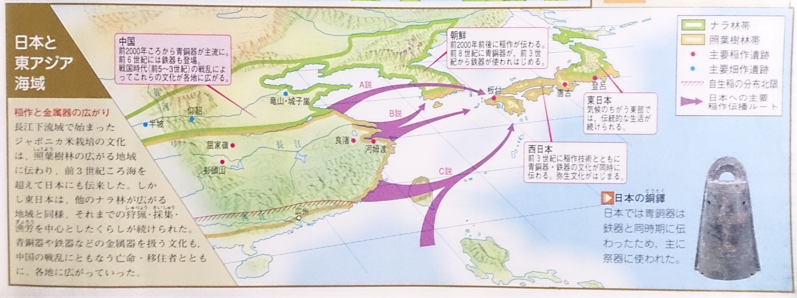
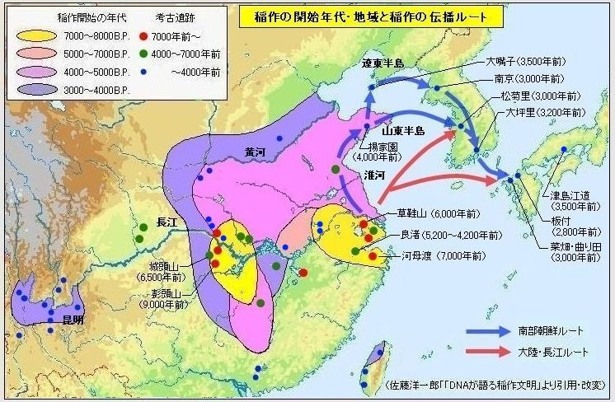
藤田
弥生時代へ
弥 生 時 代
タペストリー（帝国書院）
（日本人の起源、伊藤）

Slide 5
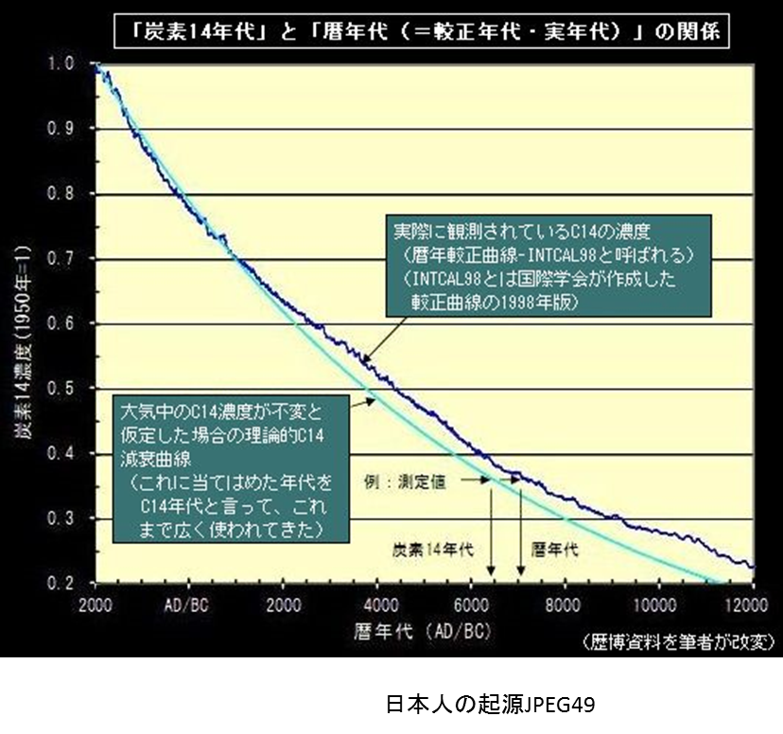
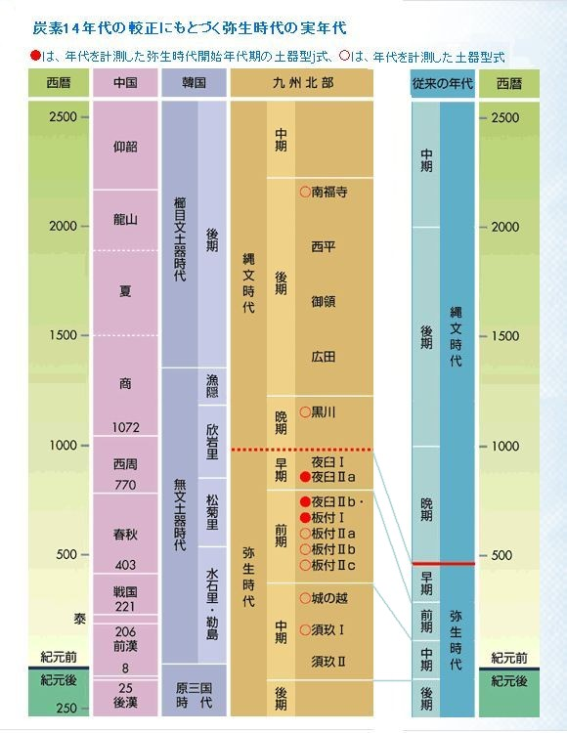
藤田
弥生時代始期の実年代はいつか ？
縄文晩期後半の水田発見：水田耕作用の温帯ジャポニカの伝搬
福岡空港南端に程近いところに、板付遺跡はある。福岡平野を潤おす御笠川と那珂川に挟まれた、水田耕地としてはまたとない適地である。また、水田の隣の小高い台地には環壕集落が築かれていた。1980年、縄文晩期の標準的な土器とされてきた突帯文土器の一種、夜臼(ゆうす)式土器よりも古い山ノ寺式といわれる土器の層から、水田址4枚や「水田稲作」に必要な道具がセットで発見された(菜畑遺跡)。板付遺跡よりも古い、日本最古の水田址の発見である。その後も縄文晩期後半の水田址発掘が各地でつづき（曲り田遺跡など）、農耕は弥生時代からという常識は完全に否定された。いまや水田稲作の発生は縄文晩期後半からということが定説化し、縄文晩期後半を弥生時代に組み入れ、弥生前期の前に早期を設定しようという意見も強くなっている。（事実、これから学ぶ国立歴史民族博物館(歴博)の説明などは弥生早期を使っている。）
歴博は、炭素１４年代の更正（右図）に基づき、朝鮮半島の年代観の見直しも含めた右表の年代表を提示した。伊藤はこの歴博の考えを支持する。伊藤は過去の遺産にこだわらず、AMS法(加速器質量分析法)や年輪年代法など最新の技術や研究の成果を正面から受け止め、これまでに構築された学説を再構築し直すことが最善であると考えるからである。徒に過去の手法に拘るべきではない。水田稲作のはじまりは菜畑の発見で300年ほど遡り、弥生早期(縄文・弥生移行期と呼ぶ学者もいる）という時代観を生み出し、C14測定技術の革新や年輪年代法研究の進歩は古年代の較正を精密なものとして弥生早期を3000年前からという、さらに400～500年遡る年代観に位置づけた。
弥生時代を2,300～1,800年前とするのと、3,000～1,800年前とするのとでは、弥生時代の期間が2倍以上違うことになるではないか。この違いは歴史観を全く変えてしまうほどである。たとえば、水田稲作の列島全体への伝播速度は、前者では“一気に！”であり、後者では“ゆっくりと”ということになる。そういうことから、縄文時代までは従来の年代観を使用し、弥生早期からは新年代観を使うことにしたのであり、また、“使わねばならぬ”と考えるのである。
（日本人の起源、伊藤 ＋ 藤田）
弥 生 時 代
伊藤
（日本人の起源、伊藤）

Slide 6
弥生時代早期・前期
藤田
区分 | 年表 | 南韓・九州北部 | 山陰・瀬戸内東部・近畿・北陸・東海
早期前半(BC1000) | 前1100年頃、燕が建てられる。 前1027年 殷が滅び、周が始まる。 | ・縄文稲作（縄文時代中期から、陸稲、熱帯ジャポニカ、プラントオパール（有明海ブロックから広がる） ・菜畑・曲り田段階の稲作の伝搬（南韓の倭人（縄文人）が渡来） | ・縄文稲作（縄文時代前期から、陸稲、熱帯ジャポニカ、プラントオパール（岡山ブロックから広がる）
早期後半 (BC900) (BC800) | 前841年 王が追放され、共伯和が執政 前827年 周王朝復興 | ・支石墓は南韓南西部・西北九州に集中して分布．夜臼式土器段階、稲作や磨製石器農具などとセットで朝鮮半島南部から九州西北部に伝播．しかし、「縄文人」が埋葬される。 ・突帯文土器段階の水田稲作、松菊里型竪穴住居 ・松菊里遺跡を代表とする南韓と北九州にある環壕集落は内蒙古から南下してきたものと思われる。 | ・突帯文土器段階の水田稲作と松菊里型竪穴住居の東進
前期前葉 (BC800) (BC600) | 前771年 犬戎の侵入、周滅亡．春秋時代始まる。 ・前552頃、孔子が生まれる。 諸子百家 | ・板付段階の稲作伝搬（遠賀川式土器作成・耐寒稲種開発）．熱帯ジャポニカと温帯ジャポニカが混雑し、耐寒性の稲が開発され、この稲が南韓と西日本一帯に急速に拡大した。 ・水田稲作農耕の長江中・下流域からの直接伝播か．池上曽根遺跡や唐古・鍵遺跡から出土した弥生米には、半島に存在しない中国固有の水稲の品種が混ざっていた。また、石包丁（一部）、高床倉庫や神道体系も長江中・下流域方面からの伝来と思われる。 ・環濠集落は長江流域から直接北九州に伝搬 | ・遠賀川式土器・耐寒種の伝搬 ・環濠集落、水田稲作技術などが瀬戸内海・近畿に拡散 ・土井が浜人の渡来（淮河辺りからか）
前期中葉 (BC600) (BC500) |  | ・甕棺もまた長江中・下流域から直接北九州に伝わる。南韓には見られない。甕棺は専ら北九州で弥生時代中期に盛んに使用される。 | ・土笛の伝搬（長江周辺からか）
前期後葉 (BC500) (BC400) | 前473年 呉の滅亡 前453年 晋が韓、魏、趙に三分 ．中国戦国時代始まる。 中国で鉄製農具の使用 燕より、南韓や北九州に鉄器が伝わる。 | ・滅亡した呉の遺民や流民が南韓と北九州に渡来、一部青銅器や鉄器を伴っていたと思われる。 ・北部九州では、銅剣・銅戈・石剣・石戈の切っ先が棺内から出土することが多い。農耕社会の充実にともなう弥生の争いの始まりと思われる。 | ・呉の遺民・流民の一部は山陰や瀬戸内海沿岸に向かった。一部、青銅器や鉄器を伴う。 ・近畿地方で木棺埋葬地の周囲を区画、さらに土盛りして墳丘を築く墓が登場した。これを方形周溝墓（ほうけいしゅうこうぼ）という。この墓は後の前方後方墳へとつながるという説もある。 ・土笛が作られなくなる。

Slide 7
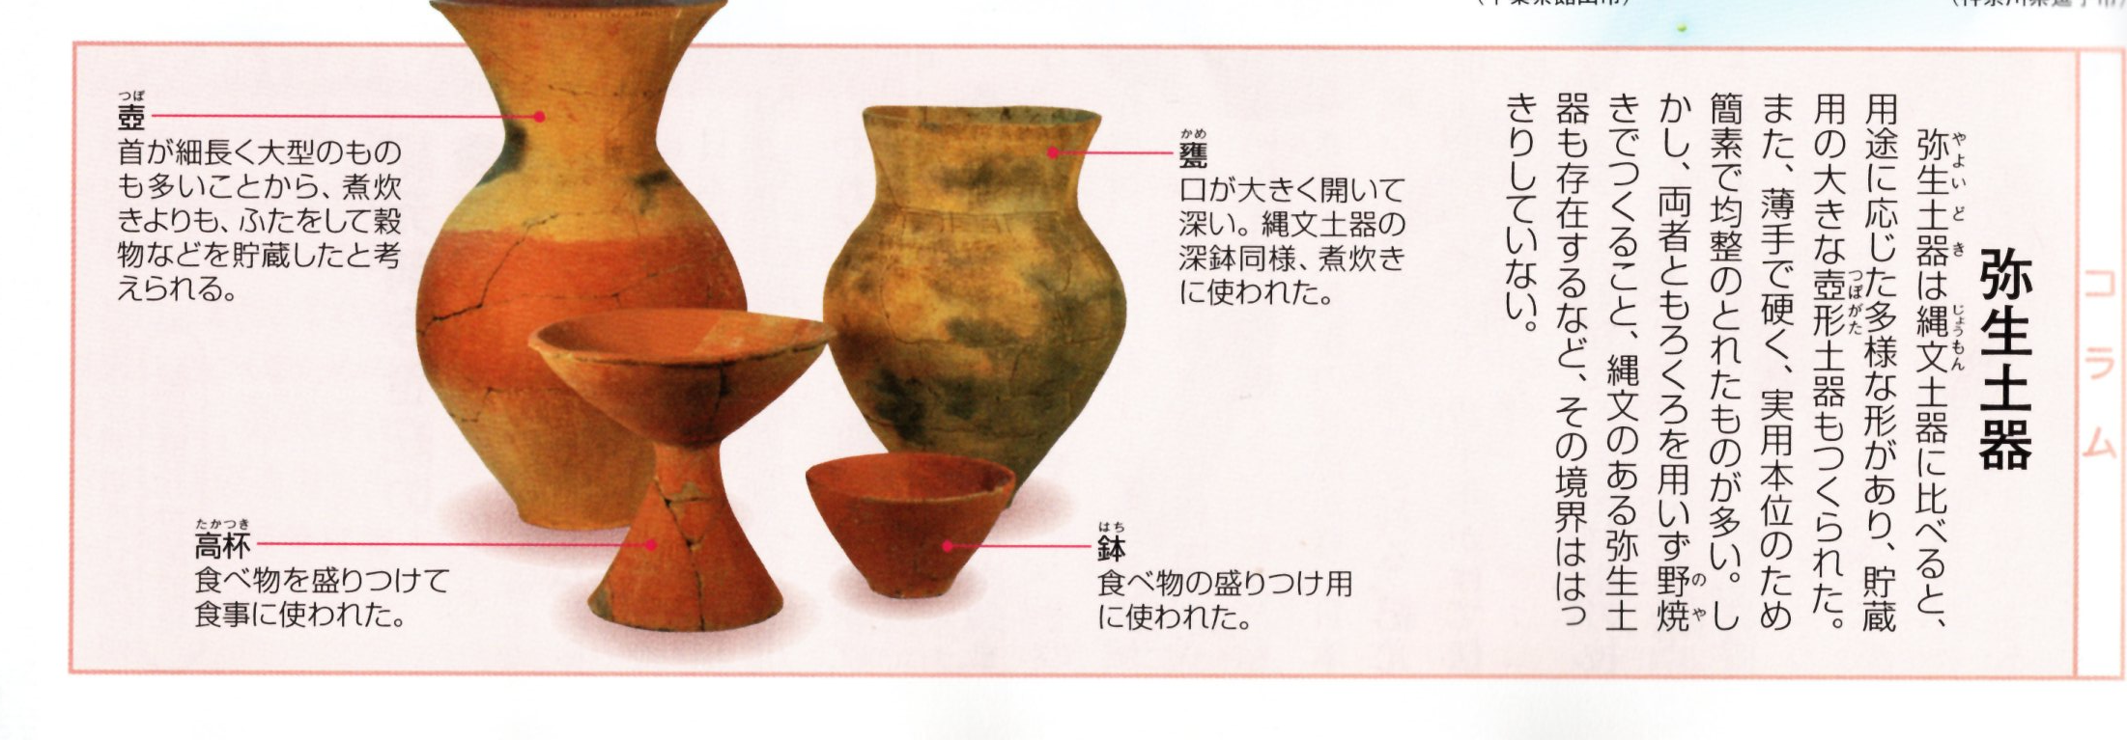
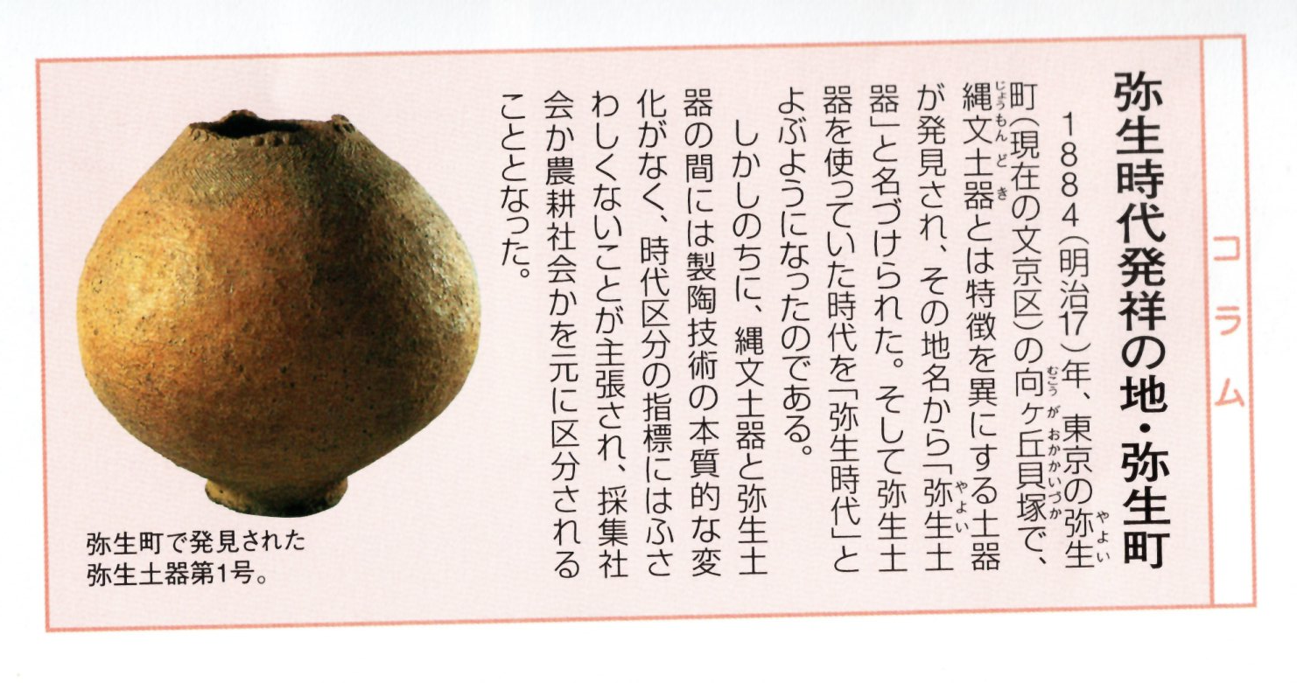
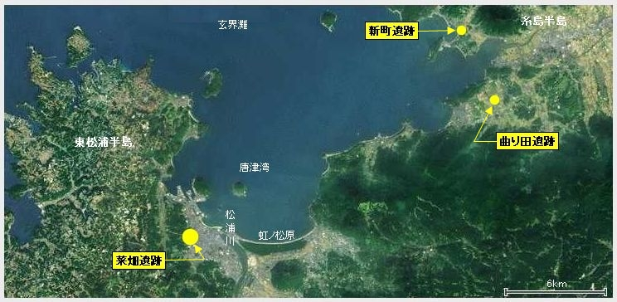
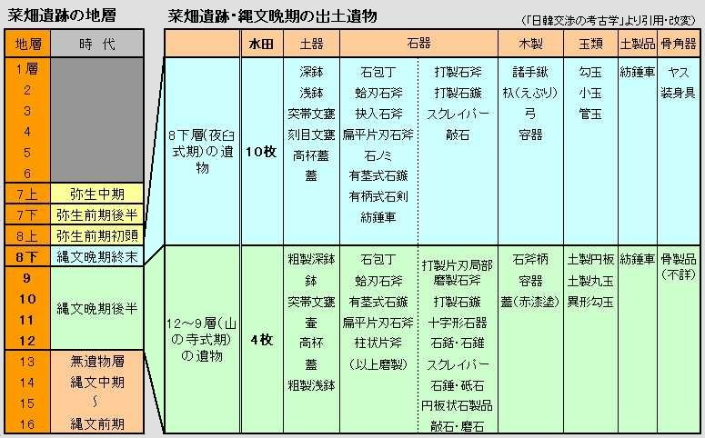
弥生時代
藤田
(図説 古代史、成美堂出版）
弥 生 時 代 早 期
日本最古の水田址－菜畑遺跡の発見－
現在、菜畑遺跡は、唐津湾から少し内陸に入った、丘陵地帯の麓にある。しかし、3,000年前、ここは直ぐ目の前まで潟が迫っていたといわれる。この菜畑遺跡は1979年12月、唐津市の都市計画街路事業の事前調査で発見され、1年後の1980年12月から本調査が実施された。
その結果、この遺跡は16の層からなり、縄文前期から弥生中期に亘る複合遺跡であることが分かった。上の層から8層目の下部からは、板付遺跡と同じ、縄文晩期末の夜臼式突帯文土器と共に、水田址10枚が発見された。
その発見に止まらず、さらにその下（9～12層）、縄文晩期後半の突帯文土器、夜臼式よりも古い山ノ寺式といわれる土器の層から、水田址4枚や「水田稲作」に必要な道具がセットで発見されたのである。板付遺跡よりも古い、日本最古の水田址の発見である。
右表はその出土遺物を纏めたものである。さらに佐々木高明によれば、菜畑遺跡の最古の水田期（突帯文土器・山ノ寺式期）では、イネの花粉と共にアワ、アズキ、ヒョウタン、メロン、ゴボウ、シソなどの主に畑で栽培される植物と、カタバミ、イヌホウズキ、ナズナ、ハコベなどの畑雑草の種子が数多く出土し、その上の層（突帯文土器・・夜臼式期）になると畑雑草が減少し、代わって水田雑草の花粉や種子が急に出てくる、という。
すなわち、この菜畑ムラでは、「水田稲作農耕」は、当初、山の寺式期すなわち縄文晩期後半に、採集・漁撈や従来からの畑作の中で、小規模に導入され、夜臼式期（板付遺跡と同時期すなわち縄文晩期末）になって、本格的になったと考えられるのである。
（日本人の起源、伊藤）
（日本人の起源、伊藤）

Slide 8
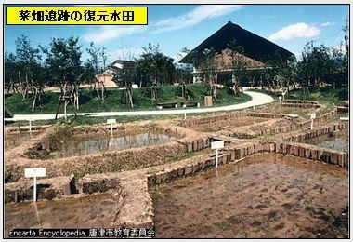
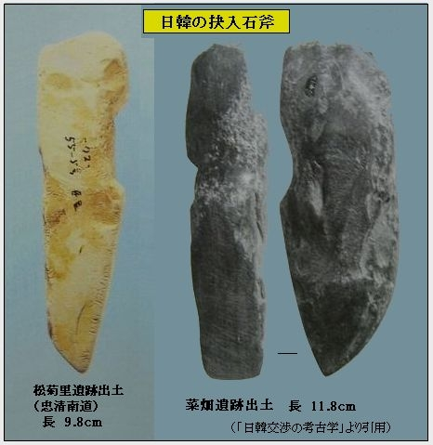
藤田
水田稲作技術を持って来たのは縄文人自身？
北部九州乃至は西北九州の縄文人が、水田稲作について直に肌で感じたり、実際に水田稲作に携った可能性を認識した上で、菜畑遺跡の出土物を観察するとき、その不思議な構成の理由が明らかとなってくる。
先程、菜畑遺跡で出土した「水田稲作」に必要な道具のセットについて調べた。それらの先端的な道具は、確かに南部朝鮮からの到来品であった。ところが同時に発掘された“生活用具”の方は、「日本人はるかな旅４」の記述によれば、「菜畑遺跡ではすべて縄文文化に由来するものだった。皿や浅鉢、甕、壺といった土器の類は、皆、典型的な「縄文土器」であった。また、「日韓交渉の考古学」（小田富士雄,韓炳三／編）の記述でも、菜畑遺跡の晩期後半の石器には大陸系と縄文系の2系統があるが、量的には後者が圧倒的に多い。」、としている。すなわち、菜畑ムラでは、従来どおりの西北九州縄文人が生活しており、そこに「水田稲作技術」だけが新たに導入された、という印象なのである。とても南部朝鮮人が集団で菜畑ムラにやって来て、水田稲作を営んだという痕跡はない。
これは、“渡来人が水田稲作技術をもって九州北部に渡来した”という従来からの常識に著しく反する。どのように理解すればよいのだろうか。答えは二つしかない。
一つは、菜畑ムラの出身者（または西北九州縄文人）が、朝鮮半島南部で水田稲作技術を習得し、水田稲作に必要な道具セットとともに持ち帰った。すなわち、水田稲作技術をもち込んだのは、縄文人自身であったと考えることである。（ＮＨＫスペシャル「日本人」プロジェクトはこの考えを提示している。） いま一つは、菜畑ムラの出身者（または西北九州縄文人）が、朝鮮半島南部で水田稲作技術の有用性に注目し、縄文の生業に代わるものとして、少数の朝鮮の農業技術者と道具セットを伴って、水田技術を持ち帰ったと考えることである。この場合も、朝鮮系の生活用具の痕跡が残ることは殆んどないだろう。
菜畑遺跡と同時期の最初期の水田稲作遺跡に「曲り田遺跡」がある。この菜畑と曲り田を併せて、最初期の水田稲作レベルや遺跡群のことを「菜畑・曲り田段階」と称することがある。弥生時代の土器に詳しい立命館大学の家根祥多（やね よしまさ）は、曲り田遺跡について次のような指摘を行っている。「弥生土器は朝鮮半島の無文土器の系譜をひいており、こうした無文土器を作る人々が稲作を持って渡来したことは確実である。その場合、福岡県曲り田遺跡では、朝鮮系の無文土器の甕が30％、縄文土器の深鉢が60％存在する。」 このデータから家根は、新たに渡来した人々は、縄文人と同じ集落に住み、村の住民の三人に一人は渡来人であったろうと推定している。曲り田遺跡では、夜臼式土器文化期の竪穴住居が30棟出土しており、菜畑遺跡の弥生初頭の竪穴住居8棟に比べると、かなり大きなムラであり、渡来人の集団もある程度の規模を有していたと考えられる。したがって、この曲り田ムラのケースは、まさに南部朝鮮人が、曲り田ムラの縄文人に協力を求めて、移住して来たと考えて間違いないだろう。
このような事例に関して、安田喜憲は「縄文文明の環境」(吉川弘文館 ｐ202）の中で、「このように争いをともなわず、新たに渡来して来た人々が、在地の縄文人と平和裏に融合して共に生活をした場合もあった。いな、むしろその方が多かったのかもしれない。在地の縄文人が積極的に渡来した人々を受け入れ、ともに仲良く暮していたと解釈できる事例が多い。古くから朝鮮半島との交流があった北九州では、言語の面においても十分に意志の疎通が可能であったかもしれない。」と述べている。
（縄文時代前期から弥生時代前期にかけて、南韓には専ら西日本縄文人が居住していた。弥生時代早期、南韓の西日本縄文人により、江南の水田耕作に適した温帯ジャポニカが南韓経由で北九州（菜畑・曲り田遺跡）に持ち込まれた。（藤田））
（日本人の起源、伊藤）
弥 生 時 代 早 期
（日本人の起源、伊藤）
（日本人の起源、伊藤）

Slide 9
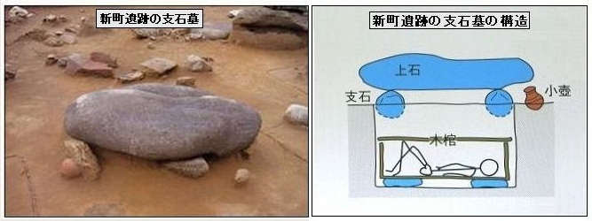
藤田
朝鮮式の支石墓に葬られていた人
曲り田遺跡から数km、糸島半島の西側に新町遺跡という支石墓を伴う遺跡がある。その支石墓から被葬者の骨が発見された。支石墓は中国の山東半島や東北部、朝鮮半島に広く分布しているが、朝鮮半島南西部に特に集中して分布している墓形式である。その支石墓が造られた時期も無文土器時代、まさに弥生早期から前期の時代である。日本では支石墓は西北九州に偏在しており、出現時期も弥生早期の夜臼式土器段階である。したがって、この墓制は稲作や磨製石器農具などとセットで朝鮮半島南部から九州西北部に伝播したと考えられている。その墓に葬られている人だから「渡来者」に違いないと誰もが考えていた。新町遺跡の支石墓から出土した14体の遺骨のうち、弥生前期初頭の熟年男性2体から頭蓋形態が判明した。その特徴は予想に反し渡来形質の片鱗さえ認められず、ほぼ全員に施されている抜歯の様式も西日本縄文人の様式を踏襲していた。まさに「縄文人」の頭骨そのものであった。
意外な結果に到達した人類学の中橋孝博は、この支石墓の被葬者を、
1.新しい稲作文化（稲作技術や墓制など）を取り入れた縄文人(漁撈民）。考古学者は西北九州の支石墓が朝鮮半島と違って甕棺や石棺・木棺（右図参照）を使わない、所謂土壙墓（土葬）が一般的で、縄文的色彩の濃い副葬品を伴っていることからこの説を支持する人が多い。
2.弥生早期のこの時期、朝鮮半島には高顔・高身長と低顔・低身長のタイプが混在しており両方のタイプが渡来してきたが、新町人は後者のタイプであった。という可能性を指摘している。この中橋の指摘は、筆者（伊藤）には更にいろいろな疑問を生じさせる。
1. 縄文人（漁撈民）は、朝鮮半島にどれほど関わったのか。墓も朝鮮式にするほど、南部朝鮮の習慣に慣れ親しんだのだろうか。すなわち、所謂コロニーに長期滞在したような縄文人なのであろうか。
2.朝鮮半島の低顔・低身長のタイプの人とは、北部九州の縄文人とどういう関係にあったのか。実は旧石器時代から南部朝鮮人と北部九州縄文人（西日本縄文人）とは強い遺伝的関係があった集団がいたのではないか。筆者にはそのような疑問が湧いて来るのである。
いずれにしろ以上の検討を通じて、最初期の段階での水田農耕は、縄文系が主体的役割をつとめ、南朝鮮系（のちの韓人）は従的存在に止まったように思われる。
（日本人の起源、伊藤 ＋ 藤田）
弥 生 時 代 早 期
（日本人の起源、伊藤）

Slide 10
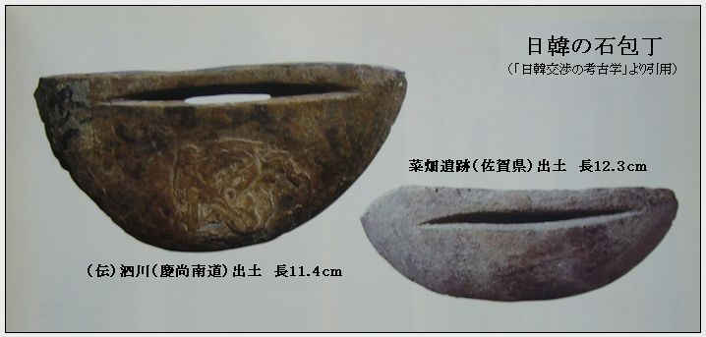
藤田
菜畑遺跡の農耕用道具セットの源流
日本最古の縄文水田址・菜畑遺跡から「水田稲作」に必要な道具がセットで発見された。その“セット”とは次のようなものである。これらはいわゆる大陸系磨製石器と呼ばれるものであるが、例えば石包丁を例にとって見ると、一般的な丸い紐の通し孔を持つ形式ではなく、擦り切りによって溝状とした有溝式石包丁と呼ばれるものである。この形式のものは、最初期の石包丁の形式で、朝鮮半島南部に集中的に見られるものであり、おそらく菜畑のものは到来品と見て間違いないと思われる。
右図の抉り入り柱状片刃石斧と呼ばれる石斧は、加工用の鑿（のみ）のように使われたと思われる。“抉り(えぐり)”は、石斧を木柄に結びつけるときの紐がかりとするためのものと考えられる。その独特な形状からしてこれも朝鮮半島から導入されたと見て間違いなかろう。また、農工具の他にも、朝鮮半島に特有な磨製石剣 や磨製石鏃も到来している。こうした検証により佐原眞は、「大系 日本の歴史1 日本人の誕生」の中で、「日本最初の農耕文化の状況を学習すると、これが朝鮮半島南部からもたらされたものであることは、いまや100％確実といえる。」 と言い切っている。三内丸山の大規模都市説にも疑問を呈したほどの、慎重居士の佐原眞としては珍しいことであった。
またこの第3部のベーステキストとしている「日本の歴史 第02巻 王権誕生」の著者寺沢薫も、菜畑遺跡出土の磨製石器は“驚くほど朝鮮半島南部の無文土器文化前・中期の磨製石器群と似ている” としている。
菜畑の水田稲作技術が長江中・下流域から直接ではなく、朝鮮半島南部を経由してもたらされたことは、まず間違いないものと思われる。
（日本人の起源、伊藤）
弥 生 時 代 早 期
（日本人の起源、伊藤）
石包丁は、収穫時に稲から稲穂の部分だけをむしるように切り取るために使ったものと考えられている。現在の稲は栽培技術や品種改良によって、ほぼ同時期に実を付けるようになっているが、当時の稲は同じ場所･同じ時期でも稲によって実が取り入れ時期だったりまだ早かったりとバラ付きがあったため、取り入れに適した稲穂だけを選別して刈り取っていたのだろうと推察されている。(Wikipedia抜粋)
（日本人の起源、伊藤）
（日本人の起源、伊藤）

Slide 11
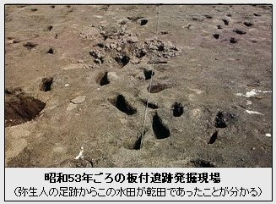
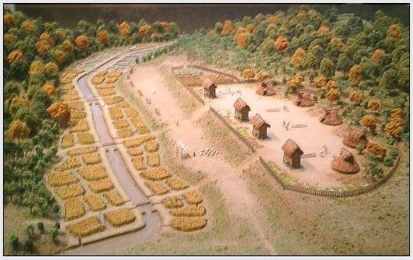
水田稲作文化の伝搬
菜畑・曲り田段階の水田稲作技術が、瀬戸内から近畿へ伝播していた頃、より高度な画期的技術水準の水田稲作が、突帯文期の終わりに今度は福岡平野の真中に上陸した。菜畑・曲り田のそれは既に指摘したように、実は縄文人が主体となって導入したものであった。しかし、福岡平野や粕屋平野、早良平野の、板付段階の水田遺構は次に挙げる諸理由から、“渡来人”が残したものと考えられる。この時期、中国大陸では周王室の力が弱まり、550年に及ぶ群雄割拠の時代、いわゆる春秋戦国時代に突入する時期であった。戦乱から逃れて新天地を求めようとする人々が、大陸には発生しつつあったことだろう。それは玉突きのように朝鮮半島に及び、南部朝鮮から福岡平野や粕屋、早良平野などに及んだに違いない。
1.高度な水田稲作農耕技術
板付ムラの水田は、低い平地に大きな河川から幅2ｍ、深さ1ｍ、長さは1キロ以上に及ぶ大水路を築いて引水し、堰を設けて水位を調節し、小水路を通じて水田1区画が400㎡という大区画の耕地に導水し、それをふたたび大水路に回水するという、極めて高度な灌漑技術を駆使した“乾田”であった。乾田とは水を注いだ時はまさに水田であり、水を抜いたときは乾いた田圃になるという現代と全く同じ高度な水田技術である。それに対し菜畑の水田は、右のジオラマのように谷の勾配地に開田されたため、区画は18～54㎡と小規模で、いわゆる “湿田”(水はけが悪く、一年中水の抜けない田)と呼ばれるものである。区画の中央の水路は排水を主目的にし、板付遺跡の水路のように色々な機能を持ったものではない。このように明らかに進歩した農耕技術が、新たに伝播した。
2.環壕集落
つぎに、ムラの形成に環壕集落という新しい概念が持ち込まれた。板付遺跡ではまず弥生早期（夜臼式期)の段階で台地全体(370m×170m)を囲む外壕が造られた。外壕といっても灌漑用水路が主目的で、環濠として明確な目的があったかは疑問があるが・・。（板付遺跡弥生館発行のパンフレット参照）つぎに弥生前期（板付Ⅰ式期)に内壕(110m×81m)が掘られた。（下の写真は内壕） 考古学の 寺沢薫は、環壕の目的を防御機能におくのではなく、ムラの団結力の維持・強化にあったのではないかとしている。すなわち外壕は居住区域と水田区域を分けるという意味だけでなく、“身内”を認識し「うち」と「そと」の世界を明確にしようという意図があったという。また内壕は首長などの特定の人々と一般のヒト、あるいは聖なるものと俗なるものを分ける境界の意味があったのではないかと寺沢は言う。すなわち階層差が発生し始めたのである。（環壕が戦いのバリケードの役割をもつのはもう少し後の時期になる）
1990年、慶尚南道蔚山(いざん)市で韓国無文土器時代中期の検丹里遺跡が発掘された。この遺跡を初めとして、南韓（南朝鮮）で15箇所以上の環壕集落が見つかったことにより、板付遺跡のような環壕集落が水稲農耕とともに朝鮮半島南部から伝来したことが確実視されるに至っている。すなわち、水田稲作農耕技術だけでなく、人を支配するという思想や統治能力を持った、集団の渡来が考えられるのである。
3.生活用具
生活用具にも大きな変化が現れた。菜畑・曲り田段階には、縄文土器に新しい器種として壺や高杯が加わったが、製作技術は縄文土器のままだった。それがこの板付段階になると、縄文土器に代わって焼成温度が高く、文様の少ない素焼きの所謂“弥生土器”が誕生する。この弥生土器は南韓の無文土器から形や製作技術を取り入れて造られたものである。土器作りは、縄文土器も、朝鮮半島の無紋土器も、女性の仕事であった。その土器が器種だけでなく形や製作技術まで変ってしまうということは、渡来人たちが、集団で、且つ女性を伴って渡来したことを物語るものであろう。
4.松菊里型竪穴住居
板付遺跡の北東、約7kmのところに江辻遺跡（福岡県粕屋町江辻）という縄文晩期から弥生早期の遺跡がある。その遺跡の中に第2地点と言われる板付遺跡と同時期の環壕集落がある。その環壕の中には7つの掘立柱建物と11軒の竪穴住居が見出されたが、この竪穴住居がすべて「松菊里型」と呼ばれる、 中央の炉の両脇に柱を配する、南部朝鮮独自のものであることが判明した。
このことから、この環壕集落は、朝鮮半島南部から来た“渡来人の集落”であったことが明らかであり、菜畑・曲り田段階の水田稲作が縄文人主導であったのに対し、板付段階のそれは渡来人が主体であったことが、証明された。（伊藤注：江辻遺跡の記述を、初版とこの改訂版とは変えている。文献によって内容に喰い違いが認められたので、実際に江辻遺跡の展示館である粕屋町歴史資料館に出向き、確認して、記述した。）
（日本人の起源、伊藤）
藤田
（日本人の起源、伊藤）
弥 生 時 代 前 期
（日本人の起源、伊藤）
（日本人の起源、伊藤）

Slide 12
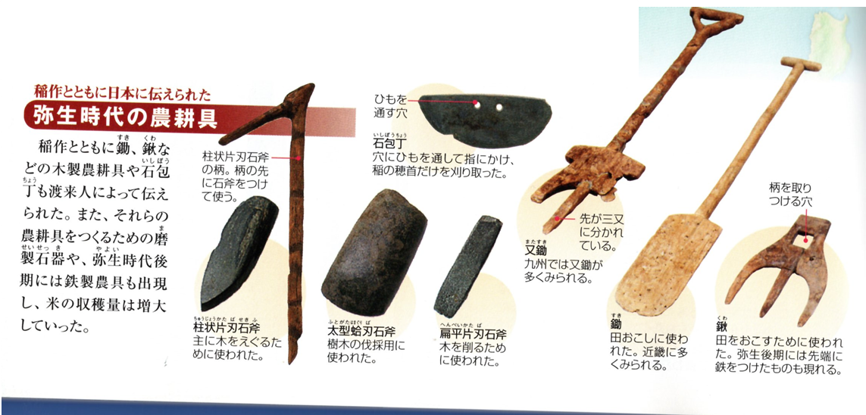
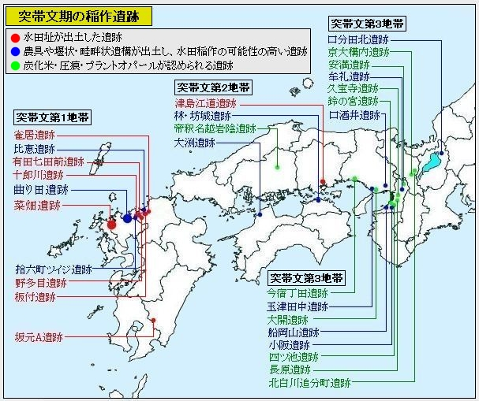
藤田
突帯文土器段階の水田稲作の東進
このようにして到達していた南部朝鮮の稲作が、さらに海を渡って、菜畑や曲り田の西北九州の地をはじめとして、玄界灘沿岸の早良平野（伊藤の住地）、福岡平野、粕屋平野に伝播した。このとき、北部九州をはじめ西日本地区は、縄文土器の最終型、突帯文土器文化の時代であった。暦博の新年代観によると、3,000～2,800年前の200年間のことである。そしてこの期間は、いまや縄文晩期後半ではなく“弥生早期”と区分されることが多い。
愛媛大学の下條信行は、「古代を考える 稲・金属・戦争－弥生－」(佐原 真編 吉川弘文館)のなかで、玄界灘沿岸部に伝わった稲作は、東北部九州を経由して、 中部瀬戸内に伝播し、さらにそれ以東の瀬戸内、近畿地区に伝わったが、その水田稲作との関わり方がそれぞれ違うので、第1地帯から第2・第3地帯と分けて捉えることを提唱している。
第1地帯で特徴的なことは、稲作の出現を直接的に証明する水田遺構が出土することである。他地域では、津島江道遺跡で認められる1例を除いて水田遺構は出土していない。これは、西北九州や北部九州の人々は、地理的な近さからも、過去の長い交流の歴史からも、彼らが現地すなわち南韓で、最新の“水田稲作技術”の優秀性を実際に目で見、体験していた。だから、先祖からの生活パターンである縄文カレンダーに大変革をもたらす、水田稲作というシステムを、それほど躊躇することなく受け入れたのであろう。その点で第2・第3地帯の人々とは、水田稲作に対する知識も取り組み姿勢も、全く異なっていたのであろう。
（なお、津島江道遺跡の水田遺構は、筆者がかねて指摘していた縄文稲作の二大ブロックのひとつ、岡山ブロックに見出されたものである。この地方の人々の長きに亘る稲作との関わりが、素早い水田稲作導入の決断に繋がったのかも知れない。）
第2・第3地帯からは、水田稲作に伴う農具や堰、畔や炭化米、籾の圧痕、プラントオパールなどが、出土している。しかし不思議にも水田遺構そのものはまだ発見されていない。また農具なども第1地帯のモデルから退歩した形で変容しているケースがある。
おそらくこれは、第2・第3地帯の人々がこの時期、それ程水田稲作を渇望していたわけではなく、試行程度に導入していた、といったところが実態であったのかもしれない。
（日本人の起源、伊藤）
弥 生 時 代 前 期
（図解 古代史、成美堂出版）
（日本人の起源J、伊藤）

Slide 13
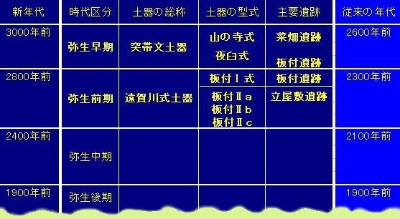
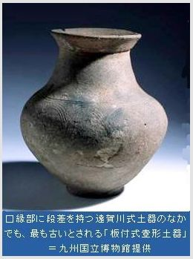
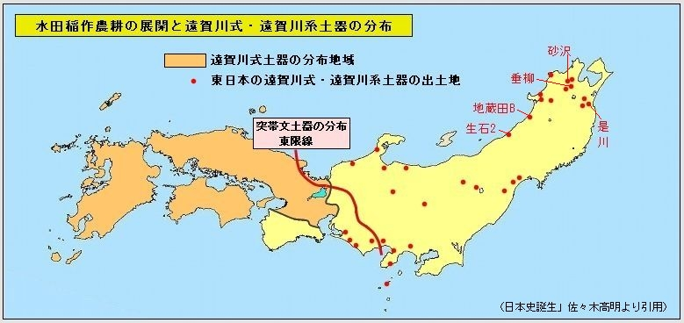
遠賀川式土器を伴う水田稲作の拡散
従来、北部九州に伝播した水田稲作は2～3世代、ほぼ半世紀で西日本一帯に広がった、すなわち驚異的な速さで西日本一帯を縄文世界から弥生世界に変えたというのがこれまでの一般的考えであった。当然いわゆる渡来人も恐ろしいほどの勢いで列島の西半分を席巻した、という歴史観が支配していた。しかし菜畑・曲り田段階の水田稲作が確認され、日本列島への伝播時期が2～300年遡るとその歴史観は少々緩和された。そして今回の歴博の500年におよぶ年代見直しである。いまや日本列島に伝播した水田稲作は徐々に、あるときは急速に、あるときは息をつきながら列島各地に広がっていったと言い直さなければならないだろう。これまで検討してきた水田稲作伝来の年代を簡明に纏めると次のようになる。
この年代観の変更にもかかわらず遠賀川式土器の拡散はかなり早かったようである。1931年、福岡県中央部を南から北に流れ響灘に注ぐ、遠賀川の川底（水巻町立屋敷遺跡）から紋様豊かな弥生土器が発見されて注目された。それまで北部九州では紋様を持つ弥生土器はほとんど知られていなかったからである。この立屋敷の土器と共通する土器が中国・四国から 近畿地方に至る各地の遺跡に存在することが注目され「遠賀川式」と命名された。そしてこの遠賀川式土器が弥生土器の中でも古い位置を占めることが明らかとなり、その時期を「前期」と呼び、遠賀川式土器は前期弥生土器の別称となった。しかも遠賀川式土器が出土するムラこそ、その地方の最初の水田農耕のムラであって、米そのものだけでなく農具類なども付随して出土するのである。
そしてこの遠賀川式土器は、右図分布地域内で較べると、各地で出土したものが驚くほど似ているという特徴がある。土器というものは、時間的・空間的に非常に変化し易いという性質を持っている。にもかかわらず遠賀川式土器が変化せずに北部九州から愛知県西部まで分布していることは、少なくとも2,3世代のうちに、すなわち約半世紀ほどの短期間に拡散したことを物語る。
またこのことは現地の縄文人が、大きな文化的摩擦を惹き起こすことなく、スムーズに遠賀川式土器を作り、使った人々と新しい農耕文化を、受け入れたことを示唆している。さらにこの地図は西日本地区に、先に説明した突帯文期の水田稲作が伝播し、その後の、弥生期の水田稲作の受け入れの素地すなわち事前の知識があったことが、スムーズに水田稲作文化を受け入れた背景としてあることを示している。
逆の理由で、東日本の亀ヶ岡文化圏では、水田稲作に対する知識が不足していただけに、水田稲作を受け入れる地域は少なかった。受け入れるムラがあったとしても激しい葛藤があったに違いない。したがって東日本地区では、遠賀川式土器ないしは遠賀川系土器の出土地は、この弥生前期時点では“点在”しているに過ぎないのである。ただその中で、青森ないし東北地方には稲作に関する伝統（言い伝え）があり、中部・関東地方を飛び越えて、早い時期の水田稲作遺跡があることは注目される。
（日本人の起源、伊藤）
藤田
（日本人の起源、伊藤）
遠賀川式土器
弥 生 時 代 前 期
（日本人の起源、伊藤）
（日本人の起源J、伊藤）
日本人の起源、伊藤

Slide 14
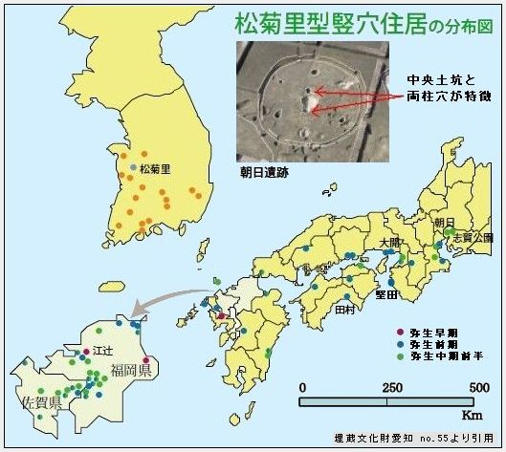
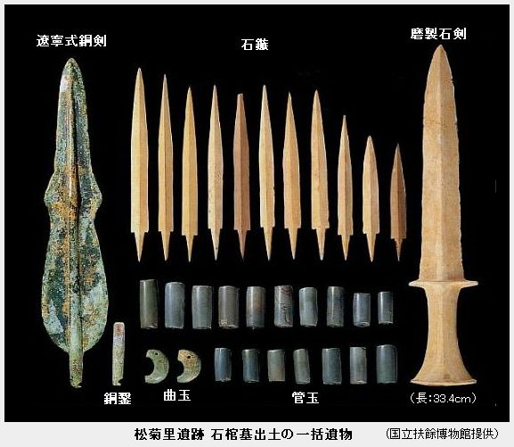
藤田
松菊里型住居の東進
遠賀川式土器に加えて、弥生人の東進を明確に示すのは、松菊里型竪穴住居の分布である。また、遼寧式銅剣も同時に移動したと思われる。
松菊里型住居が江辻遺跡（弥生早期）に現れてから弥生中期前半まで、この形式の竪穴住居は西日本各地の弥生集落にその痕跡をとどめている。南韓からの渡来人やその子孫達が東へ移住しながらも、故郷の住居構造を大切に守っていたのであろう。右図は松菊里型竪穴住居が出土した遺跡の分布図である。渡来人が北部九州から西日本全域に進出して行った様子が良く判る。そればかりでなく堅田遺跡などでは、弥生前期前半に松菊里型住居が見出される。渡来人やその子孫が弥生時代の非常に早い段階で近畿地方まで達していた確かな証拠と言えるだろう。
以上調べてきた水田稲作文化の痕跡から、菜畑・曲り田段階の小規模な渡来につづき、板付段階すなわち弥生早期末～弥生前期初めの時期に、渡来人がかなりの数で北部九州の地に現れたことが確認されるのである。
（日本人の起源、伊藤）
弥 生 時 代 前 期
（日本人の起源、伊藤）
縄文時代後期の始まる4,500年前からの地球規模の気候の冷涼化に伴い北方の狩猟・畑作民族の南下が始まった。燕が周の建国に若干先立ち河北省に建国された（BC1,100頃）。朝鮮半島にも北方民族（華北人とツングース人）が夫々北西と北東から南下してきた。倭国の菜畑・曲り田で水田稲作が開始された時期はBC1,000頃で、江南の稲作技術が山東半島経由で南韓に達し、それを南韓の倭人（縄文人）により、北九州にもたらされたと思われている。その証拠に当時の支石墓には縄文人が葬られていた。その200年後の弥生時代前期に江南より南韓経由で板付遺跡に本格的な稲作が移転された。これらの稲作の移転には、華北由来の支石墓、松菊里型住居や遼寧式銅剣を伴っていたので、華北人の南下が既に南韓に及んでいた証拠と思う。とはいえ、華北人に圧迫された江南人の南韓への漂着は大規模なものではないので、北九州への稲作の移転は主として南韓の倭人（縄文人）によってなされたと考えている。
北九州に新たに移植された水稲の温帯ジャポニカと縄文以来の陸稲の熱帯ジャポニカとの自然の交配種（寒冷地に耐え得る新品種）ができてから、新水稲の種子が遠賀川式土器とともに急速に瀬戸内海から列島各地に広まったと考える。この新品種が逆に、海人によって朝鮮に持ち込まれたとみるべきで、実際、朝鮮には前500年以前の本格的水田跡は見つかっていない。
燕は紀元前3世紀に極盛期を迎え、朝鮮半島西側に倭に至る交易路を造り、また鉄器を朝鮮半島や日本列島にもたらした。この頃、燕は朝鮮半島北部を領有し、南韓の「真番」を略属させ、所々に要塞を築き官吏を派遣して治めていた。燕には河北省出身の韓姓を名乗るものが多く、南韓の真番郡に移住していた。それ故に、後世、後漢の時代に漢人が南韓（南朝鮮）を韓と呼びその住民を韓人と称したのであろう。
（近江にいた弥生の大倭王、千城 ＋ 藤田）
（日本人の起源、伊藤）

Slide 15
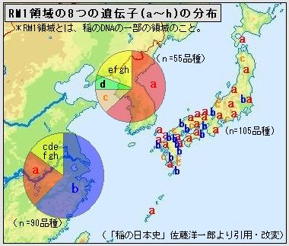
藤田
長江中・下流域からの直接の渡来
水田稲作農耕が南韓から渡来伝播したと、特に考古学の分野から強く主張された。それは長江中・下流域で起源した稲作農耕が、山東半島から西朝鮮を経て南部朝鮮、北部九州に伝播するという、いわば回り道をしたコースであった。しかし長江中・下流域と西日本とは、照葉樹林文化を共有し、6,000年前には縄文稲作が直接に伝播した、という先史を持っていたはずである。
日本のイネの中に朝鮮半島にない遺伝子があった
水田稲作農耕の長江中・下流域からの直接伝播の可能性を指摘したのは、イネの遺伝子に詳しい農学者佐藤洋一郎である。佐藤が、大阪の池上曽根遺跡や奈良の唐古・鍵遺跡から出土した、2,200年以上前の弥生米のDNA分析を行なったところ、朝鮮半島には存在しない中国固有の水稲の品種が混ざっていることが分ったという。
佐藤によると、イネのDNAの文字（塩基）列が有用な遺伝子を意味せず、無意味に繰り返す領域、いわゆるSSR（Simple Sequence Repeat）領域のうち、RM1という場所にa～ｈの8種類（多型）があるという。
日本の在来種105品種には、この種類が少なくa, bとわずかのcの3種類があるのみである。これが中国では90品種の中に、すべて8種類が存在し、朝鮮半島では55品種の中に、bを除く7種類があるという。すなわち、日本で一般的な、b遺伝子をもつイネは、朝鮮半島には存在せず、中国大陸の品種に存在する。したがって、日本のb遺伝子をもつイネの品種は、直接中国から渡来した品種に違いないというのである。
考古学が“短粒米”という米の単純な形状の一致をもって、南部朝鮮からの渡来の一つの重要な根拠としてきたが、遺伝子レベルで詳しく調べると、実は朝鮮半島にはない品種が日本に在った、という鋭い指摘を受けた形なのである。こういう知見は、中国大陸からの水田稲作農耕の直接伝播の痕跡を示唆するものである。
（日本人の起源、伊藤）
弥 生 時 代 前／中 期
（日本人の起源、伊藤）
水稲の伝搬と八咫烏の伝説
水稲が中国から伝搬してきたことを物語っているとみられる伝説が、『記紀』神話の神武天皇にみえる八咫烏（三本の足の長さが８寸の鳥）で、中国でいう三足烏（三本の足の黒い烏）にあたる。華南の水田稲作民では、三足烏は太陽神にあたり、豊作と大漁をもとらすものと考えられている。
（近江にいた弥生の大倭王、千城 ）

Slide 16
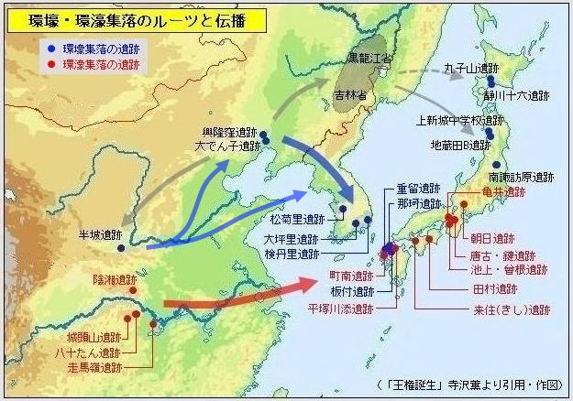
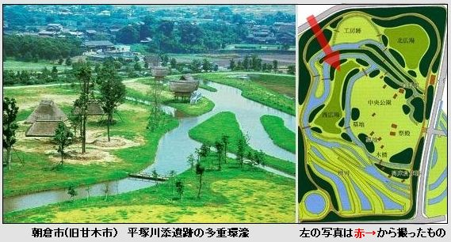
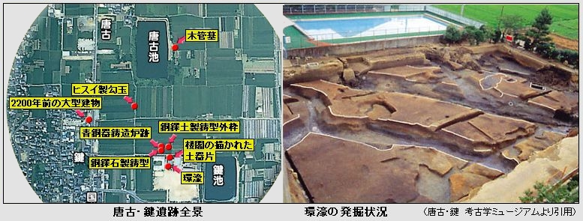
藤田
環壕・ 環濠集落は何処から伝播してきたか
「日本の歴史02 王権誕生」の寺沢薫は、この環壕・環濠集落の研究に並々ならぬ意欲を示している。寺沢の記述を地図化したのが右の図である。（勿論、作図の責任は筆者（伊藤）にある。） 寺沢は、環壕（土偏のほり）と環濠（水偏のほり）を峻別して考えるべきだとする。
①環壕集落のルーツは、内蒙古自治区赤峰市の興隆窪遺跡だという。
ここから環壕集落の文化は、南下して黄河流域の半坡遺跡に伝わり洗練された。外壕にはコの字状の突出部（ここに物見櫓があった）を持ち、また中心部に内堀が存在し、中には長方形の大型建物があるという。まさに吉野ヶ里遺跡を初めとする、弥生の環壕集落のコンセプトがすでに6,500年前のこの遺跡に見出せるという。
この環壕文化は山東半島や北部朝鮮を経由して、北部九州に伝播する。寺沢は、内蒙古をルーツとし、黄河流域を各地への伝播の出発点として、北部九州に到るこのルートを、東方ルート（右図 青→）と呼んでいる。
②次に寺沢は、内蒙古から黒龍江省や吉林省など中国東北部を経て、沿海州を経由、北海道から東北地方に到るルート、北方ルート（右図 黒→）が存在したとする。しかし、東北地方の地蔵田Ｂ遺跡などの木柵で囲う環壕集落は、松菊里遺跡でも大きな木柵跡が発見され、北部九州から伝播したという説もあり、ここでは深く立ち入らないこととしたい。日本人の起源に顕著な影響があったとは考えられないからである。
③第3のルートは、長江流域からの南方ルートである。このルートの“かんごう”は「水濠の環濠」である。濠に水をたたえる環濠集落という、集落設計や築造上の思想が、弥生前期の後半になって有明海沿岸になだれ込んできたと、寺沢は言う。南部朝鮮からの土偏の環壕集落より、やや遅れて水偏の環濠集落が北部九州に伝播したというのである。それは上の地図（赤丸）で示したように西日本の平野部に一挙に広がった。（右の写真は、代表的な多重環濠集落、平塚川添遺跡の景色である。河川に接して低地に集落を営み、広大な水濠で集落を囲むという「環濠集落」の様子がよく分かる。）
筆者（伊藤）もこの考えに賛意を表したい。と同時に、水田稲作文化をこのように捉えられるとすると、南韓や山東半島からの渡来ルートとは別の、長江中・下流域、江南ルートの渡来が推測されるのである。
（日本人の起源、伊藤）
弥 生 時 代 中 期
（日本人の起源、伊藤）
（日本人の起源、伊藤）
（日本人の起源、伊藤）

Slide 17
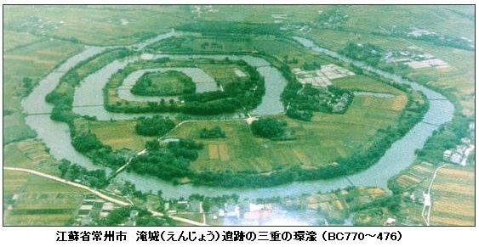
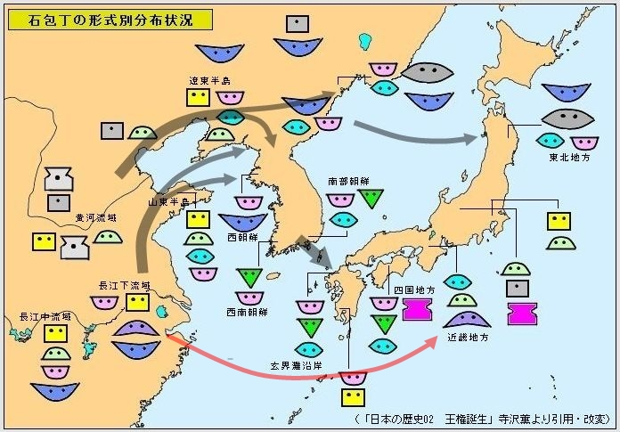
環壕・ 環濠集落は何処から伝播してきたか（続き）
環濠集落のルーツは、長江中流域の稲作地帯にある。その一つ、城頭山遺跡の環濠は径325ｍの正方形で四方に門跡があり、中央には建物の基壇まである。環濠の幅は35ｍに及ぶという。5,000年前という遺跡の、その規模の雄大さに驚く。 (右の写真は、弥生時代に平行して存在した中国・長江下流域の環濠集落の例）
寺沢薫は、ここで弥生文化について重要な規定を試みている。原文を引用しよう。
・・・私は弥生時代の水稲農耕文化の構成を、落葉樹林型と照葉樹林型の二つの重なりにあると思っている。前者は、環壕集落や雑穀畑作と共存した水田稲作をはぐくみ、朝鮮半島南部から玄界灘沿岸に伝わり、弥生文化の骨子となった。後者は照葉樹林帯を貫いて一歩遅れて伝播した水稲主体の文化で、親水性の強い環濠集落をともない、弥生文化の肉になったといってもよい。（「王権誕生」）・・・
（日本人の起源、伊藤）
藤田
（日本人の起源、伊藤）
弥 生 時 代 中 期
石包丁の系譜
寺沢薫の環壕・環濠集落の見解に対し、九州大学の西谷正は、「環濠集落の源流を探る」(福岡からアジアへ3 文明のクロスロード・ふくおか 地域文化フォーラム実行委員会編)のなかで、注目すべき指摘をしている。
・・・日本における低地性環濠集落は、現在のところ、弥生時代前期から出現している。ただし、それは北部九州ではなく、近畿地方の奈良県磯城郡田原本町の唐古・鍵遺跡で、この遺跡は、奈良盆地の中央部に位置し、初瀬川と寺川に挟まれた沖積地に立地する。弥生時代前期初頭～中葉には、北・西・南三地区の微高地上でそれぞれ集落形成がはじまっている。この時期に北地区の居住区北辺を区画する大溝は検出されているが、三つの集落がそれぞれ環濠で囲まれていたかどうかはっきりしていない。ところが、前期末になると、北・西・南の三地区のそれぞれに環濠が一ないし二条めぐらされるようである。・・・
こう指摘した西谷は、唐古・鍵遺跡が、旧甘木市の平塚川添遺跡や福岡市の雀居遺跡などの、北部九州の環濠遺跡に先行している、と言っているのである。すなわち、長江中・下流域から北部九州を飛び越えて、環濠文化が直接近畿地方に伝播した可能性を指摘していると考えられる。これを裏付けるデータが、皮肉にも寺沢が提示している、石包丁の形式別分布にある。
北部九州には、明らかに南部朝鮮の形式の石包丁が伝播している。しかし長江からの大型の石包丁は、近畿で見出されるが、北部九州にはない。(右図赤線は、筆者（伊藤）が加筆したものである。) これは西谷正が指摘する、唐古・鍵遺跡が、長江から環濠文化が伝播した遺跡であることを裏付ける資料かもしれない。（ちなみに、大型石包丁が近畿、北陸地方で出土している。）
(日本人の起源、伊藤）
（日本人の起源、伊藤）

Slide 18
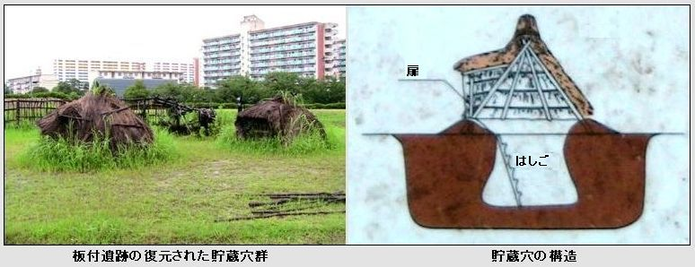
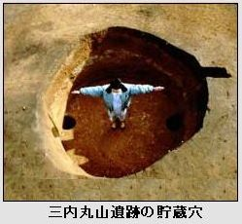
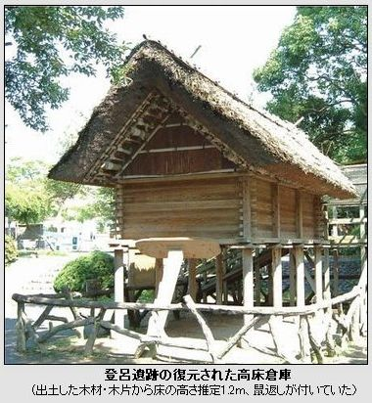
藤田
貯蔵穴から高床式倉庫への移行
水田稲作が伝わり、コメが収穫されるようになると、当然それを貯蔵し保存しておかねばならない。板付遺跡の例からみて、弥生初期には、水はけのよい土地を選んで、口が狭く底の広い穴倉（袋状貯蔵穴）を使っていた。壺に入れた食物を、梯子で上がり下りして底や棚に収蔵していたとみられる。
もともとこの列島では、ドングリやクリ、クルミなど堅果類を貯蔵する方法として穴倉を使っていた。右の写真は三内丸山遺跡の縄文中期の貯蔵穴である。左右に柱穴があるところを見ると、板付遺跡のそれと同様、何らかの覆いがあったのであろう。
しかし考古学者によれば、弥生時代の貯蔵穴は縄文以来のものではなく、寒く乾いた中国華北地方の貯蔵法が南部朝鮮を経て、それが稲作文化の一環として伝わったものという。しかし、湿気の多い日本列島では、縄文時代においても貯蔵穴が最善の方法だったかは疑問である。事実、三内丸山では貯蔵穴のほかに、掘立柱建物が数多く見つかっており、これも倉庫の役割を担っていたと考えられる。おそらく、貯蔵対象物によって、使い分けていたのであろう。
弥生時代中期以降、イネの貯蔵施設は貯蔵穴に代わって、高床の穀倉(高倉）が主流となる。この高床倉庫は、江南地方から雲南にかけてひろく分布し、しかも朝鮮半島ではその遺構がまだ発見されていない。したがって、高床倉庫は長江中・下流域方面から直接、水田稲作技術とともに日本列島に伝来したと考えられるのである。
最近盛んに出土する縄文時代の掘立柱建物との関連が、これまでのところ明らかではないが、稲穂の貯蔵に関しては一度貯蔵穴に移行したという経緯があり、高床倉庫は江南の稲作文化として、新たに直接渡来したと考えるほうが妥当であろう。
(日本人の起源、伊藤）
弥 生 時 代 中 期
（日本人の起源、伊藤）
（日本人の起源、伊藤）
（日本人の起源、伊藤）

Slide 19
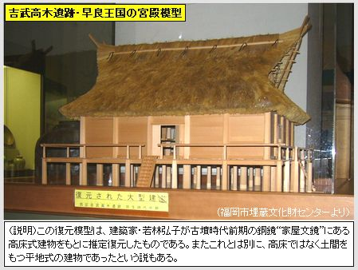
藤田
最古の大型建物・弥生宮殿
－高床式の建物は、高床倉庫だけではない―
吉武高木遺跡（吉武遺跡群）は、早良平野を貫流する室見川中流左岸の扇状地にある。1984年度の調査で弥生時代前期末～中期初頭の金海式甕棺墓・木棺墓等11基より銅剣、銅戈、銅矛の武器（11口）、多鈕細文鏡（1面）、玉類多数（464点）が出土した。これらの墓地の周辺には同時期の集落が広がり、吉武高木遺跡の東50ｍからは12×9.6ｍの身舎（もや…家屋の主体をなす部分）に回廊をめぐらした掘立柱建物の柱穴が発見され、「高殿」の可能性が指摘されている。
右の写真は、建築家・若林弘子が出土した柱穴の配置から復元したものである。若林は「福岡からアジアへ1 弥生文化の源流を探る」のなかで、稲作と高床式住居と題し、次のように述べている。日本人の住まいには「床」がある。つまり高床式住居で暮らし、しかも床の上で履物をぬいで起居している。住まいは、ひたすら洋風化したが、この習慣は牢固として変わらない。
もともとこの列島は、縄文時代は竪穴住居という土間式住居であった。それが弥生時代、稲作に伴って「高床式住居」が持ち込まれ、二系統の住居が並存した。そして、今現在、住まいに限ってみれば、ほとんどが「高床式」である。
東アジアや東南アジアの住文化を「床」という概念で捉えると、①揚子江＝稲作＝高床式住居 と ②黄河＝畑作民族＝土間式住居
という、太い二筋の流れがある。そして、①筋の流れが、稲作農耕文化と共に日本列島に入ってきたということである。と若林は説明する。
一方、同書のなかで、朝鮮の歴史や文化に詳しい西谷 正は、朝鮮半島の西南部、全羅南道の無文土器時代中期の長川里遺跡から、新しい発見として松菊里型住居跡と共に、掘立柱建物跡が発見されたことを紹介している。そして、「ひとくちで弥生時代の大型建物といっても、朝鮮半島の無文土器時代における掘立柱建物と、楽浪郡の楼閣建築の二者を念頭において考える視点が必要である」と指摘している。すなわち、西谷は、弥生時代の掘立柱建物は朝鮮半島から伝えられたというのである。
筆者（伊藤）はこの西谷の考えに反対である。長江の稲作文化が朝鮮半島にも伝わり、その中に掘立柱建物が、含まれていたとしても不思議ではない。しかし、それがさらに日本列島に伝わったとすることは、稲作文化の伝播をあまりにも朝鮮半島に限定し過ぎているのではないかと思う。筆者は、若林弘子が言うように、揚子江＝稲作＝高床式住居という一塊りの文化が、長江中・下流域から日本列島に伝わり、その過程で一部は半島のほうにも届いたと考えるほうが、はるかに自然だと考えるからである。
寺沢薫のいう“弥生文化の肉”となった、中国それも長江中・下流域からの水田稲作文化の伝播の痕跡を、 イネの遺伝子、水偏の環濠集落、石包丁、高床式倉庫、高床式大型建物、甕棺墓（後述）と、 多岐にわたり調べた。そして、筆者（伊藤）はかなりの確信を持って、水田稲作文化が、朝鮮半島からの到来だけの一本道ではなく、長江中・下流域からの伝播もあったと言い切れると思う。
（日本人の起源、伊藤）
弥 生 時 代 中 期
（日本人の起源、伊藤）

Slide 20
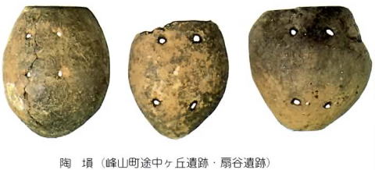
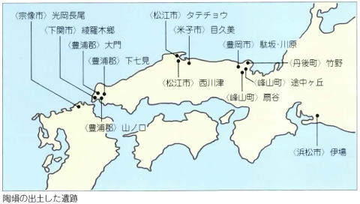
藤田
土笛（陶塤（とうけん））
土笛はこぶし大のものから卵の大きさのものまであります。底はわずかに尖るものが多く見られます。中は空洞です。上の部分に大きな穴が開いており、前に４つ、後ろに２つの小さな穴が開いています。
古代中国（「商」から「殷」の時代）に使われていた「陶ケン」（ケンは土偏に員）という楽器に似ていることから、日本でも楽器として使われていたと考えられています。
土笛は弥生時代前期から中期前葉（紀元前６世紀から紀元前３世紀）にかけて作られました。最初に発掘されたのは、山口県下関の綾羅木（あやらぎ）遺跡で、その後、福岡県から島根県、そして京都府にかけて、日本海側で発掘されていった。他の地域でも出ているが、圧倒的に西日本の日本海側から出土しているのである。そのうちの約半分が島根県で発見されており、なかでも松江市西川津町の西川津遺跡とタテチョウ遺跡で多く出土しています。最近では出雲市矢野遺跡からも多く見つかっており、出雲の東西で見つかっていることが特徴的です。
弥生時代の楽器には土笛の他に琴や銅鐸がありますが、打撃により音を出す銅鐸や絃を弾いて音を出す琴と土笛とでは音の響き具合が違うので、土笛の音を効果的に出すことで儀式を演出していたのかもしれません。
（島根県－埋蔵文化調査センター、Net）
弥 生 時 代 前 期
（オカリナの初心者の吹き方入門講座、Net）
（オカリナの初心者の吹き方入門講座、Net）

Slide 21
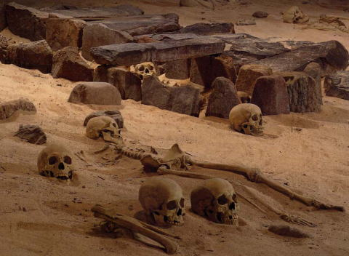
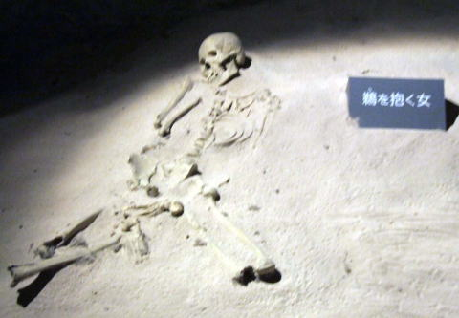
土井ヶ浜遺跡(弥生時代の埋葬跡、国の指定史跡)
響灘に面する土井ヶ浜の海岸。そこは風によって運ばれた砂が厚く堆積し、砂丘が形成されています。その緩やかな砂丘上に、前期から中期の弥生時代の墓地遺跡とされ「戦士の墓」あるいは「英雄の墓」などと呼ばれるのが土井が浜遺跡である。土井ヶ浜遺跡からは約３００体の人骨が出土しました。この弥生時代それらの人骨の研究によって、土井ヶ浜の弥生時代の人々の顔や身体が、それまでの縄文時代の人々とは異なることが明らかとなりました。
埋葬の様子は、砂地を掘り、その中に遺体を安置し、砂で覆う簡単なものが大半である。他に箱式石棺や石囲い、四隅や頭辺・足元などに配石するなどである。簡単な墓標を設けているものなどが見られる。弥生の被葬者は、頭を東に向け、両手を胸で合わせ、足をやや折り曲げて足首を縛った仰臥の姿勢をしている。本遺跡の被葬者も共通している。抜歯も多く見られ、体を切断された遺体もある。最近の調査で、中国山東省の遺跡で発掘された漢代の人骨資料の中に、土井ヶ浜人ときわめてよく似た形質をもつ資料が多く見つかっている。
1953年の第1次調査で壮年の女性人骨で、胸部から鳥の骨が検出されたことから鳥を抱いて埋葬されたものと考えられている（1号人骨）。 弥生時代の人々は、鳥を神の国と人の世を仲立ちする使者と考えていたことが判っている。このことから、この人骨は、特別な霊的能力を持った女性シャーマンの埋葬例ではないかと推定されている。また、鵜が水田稲作を行う集団にとって特別なトリとみなされていたと推定されている。 鵜の羽は安産のための霊的な力を持つということが『記・紀』のなかで語られている。
「英雄」は78人以上の人々と共に海岸の墓地に眠っていた弥生前期の人で、1954年の第2次調査で出土した第124号人骨のことである。この人骨の胸から腰にかけて15本の石鏃が打ち込まれていた。至近距離から打ち込まれたものとされ、土井ヶ浜のムラを守るために戦った戦士であったとも考えられている。 彼は体格のいい成人男性であり、右腕に南島産のゴホウラ貝で作った腕輪をしていることから、南方系の人々と関係が深いと推定することができる。
（土井ヶ浜遺跡－Wikipedia抜粋）
藤田
弥 生 時 代 前 期
遺体は体の軸がほぼ東西になるように埋葬され、しかも頭をやや高くし、顔が西側を向くように、すなわち海岸（中国）の方向へ顔を向けて葬られていた。石棺や配石などいろいろな埋葬習俗が良く解る。
（日本人のルーツを訪ねて、Net）
土井が浜人： 中国では周の統治力が衰え（前７７０年）、春秋時代に入る。７大国と８中小国の他に黄河と長江の間の淮河辺り（山東省）の泗上諸侯（9国）の一国が滅びその流民が渡来か。
（近江にいた弥生の大倭王、千城 ）
2014.10.10 07:00更新 産経ニュース
【歴史のささやき】 あり得ない弥生人骨の出現 山口
寄り添うように出土した７０２号人骨と、縄文人の特徴を備えていた７０１号人骨
□土井ケ浜・人類学ミュージアム名誉館長 松下孝幸氏
わが目を疑った。
このような弥生人骨が「土井ケ浜遺跡」から出土するはずがない。昭和５７年１０月２６日のことである。私は土井ケ浜遺跡の第７次調査に参加していた。憧れの遺跡であり、土井ケ浜遺跡の発掘調査に参加することができただけでも奇跡に近い。
目の前に、２千年の眠りから覚め、まさに出土しようとしている人骨がある。はけやブロアーを使い、顔面を覆っていた砂を慎重に取り除いた。保存状態はきわめて良好である。ブロアーで鼻根部（鼻の付け根）の砂を吹き飛ばした瞬間、目がくぎ付けになり全身がフリーズした。鼻根部が深くくぼんでいる。これまでに見つかった土井ケ浜弥生人の特徴ではない。
土井ケ浜遺跡の発掘調査は昭和２８年から３２年までの間、５次にわたる発掘調査がおこなわれ、約２００体もの弥生人骨が出土した。当時、弥生人骨の出土は全国でも皆無に近かった。その後の研究の成果で、土井ケ浜弥生人は、顔が高く（長く）、顔面は扁平（へんぺい）で、高身長であることが判明した。ところが、私の目の前にある人骨は、これまで発掘されたものと、あまりに顔つきが違う。「この土坑墓は本当に弥生時代のものですか？」 山口県教育委員会の担当者に思わず聞いてしまった。担当者は不可解な表情で「弥生時代の墓ですけど、どうしてですか」と問い返した。「実はこの人骨の顔面には土井ケ浜弥生人の特徴はみられず、どうみても縄文人の顔なんです」 これが私が土井ケ浜遺跡で出会った初めての人骨（７０１号人骨）だった。
最初に出土した人骨が『鵜を抱く女』
土壙墓（どこうはか）で、地面に穴を掘っただけのもの。全体の９０％を占めている。彼女が死んで、埋葬されるときに鵜が一緒に埋葬されたと推測されている。鳥は、当時、聖なものと考えられていたようで、彼女は鵜を自由に操れたシャーマンだったのではないだろうか。
（日本人のルーツを訪ねて、Net)

Slide 22
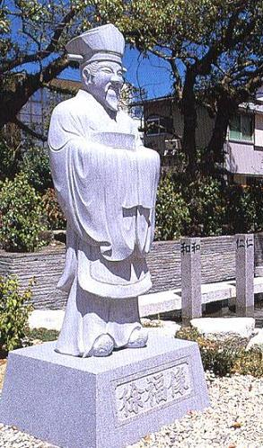
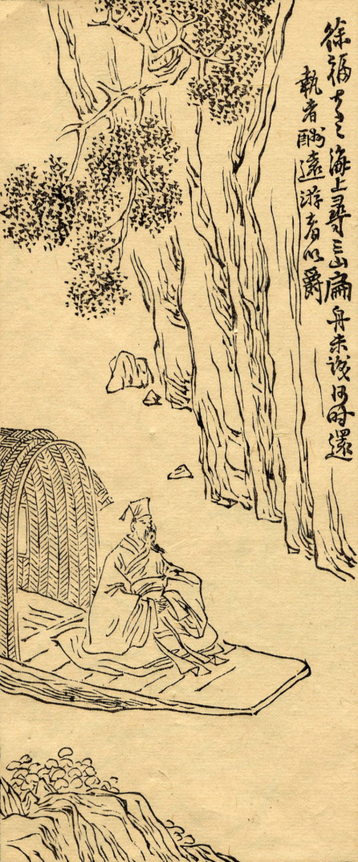
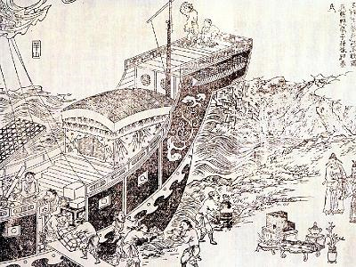
藤田
徐福の列島渡来
司馬遷の『史記』の巻百十八「淮南衡山列伝」によると、秦の始皇帝に、「東方の三神山に長生不老（不老不死）の霊薬がある」と具申し、始皇帝の命を受け、3,000人の童男童女（若い男女）と百工（多くの技術者）を従え、五穀の種を持って、東方に船出し（BC219か）、「平原広沢（広い平野と湿地）」を得て、王となり戻らなかったとの記述がある。東方の三神山とは、蓬莱・方丈・瀛州（えいしゅう）のことである。蓬莱山についてはのち日本でも広く知られ、『竹取物語』でも「東の海に蓬莱という山あるなり」と記している。「方丈」とは神仙が住む東方絶海の中央にあるとされる島で、「方壷（ほうこ）」とも呼ばれる。瀛州はのちに日本を指す名前となった。「東瀛（とうえい）」ともいう。
出航地
出航地については、現在の山東省から浙江省にかけて諸説あるが、河北省秦皇島、浙江省寧波市慈渓市が有力とされる。途中、現在の韓国済州道西帰浦市（ソギポ市）や朝鮮半島の西岸に立寄り、日本に辿り着いたとされる。
日本における伝承
青森県から鹿児島県に至るまで、日本各地に徐福に関する伝承が残されている。徐福ゆかりの地として、佐賀県佐賀市、三重県熊野市波田須町、和歌山県新宮市、鹿児島県出水市、いちき串木野市、山梨県富士吉田市、東京都八丈島、宮崎県延岡市などが有名である。
徐福は、現在の鹿児島県のいちき串木野市に上陸し、同市内にある冠嶽に自分の冠を奉納したことが、冠嶽神社の起源と言われる。ちなみに冠嶽神社の末社に、蘇我馬子が建立したと言われるたばこ神社（大岩戸神社）があり、天然の葉たばこが自生している。 丹後半島にある新井崎神社に伝わる『新大明神口碑記』という古文書に、徐福の事が記されている。
徐福が上陸したと伝わる三重県熊野市波田須から2200年前の中国の硬貨である半両銭が発見されている。波田須駅1.5kmのところに徐福ノ宮があり、徐福が持参したと伝わるすり鉢をご神体としている。
徐福が信濃の蓼科山に住んでいた時に双子が誕生した。双子が遊んだ場所に「双子池」や「双子山」がある。
徐福に関する伝説は、中国・日本・韓国に散在し、徐福伝説のストーリーは、地域によって様々である。『富士文献』は富士吉田市の宮下家に伝来した宮下家文書に含まれる古文書群で、漢語と万葉仮名を用いた分類で日本の歴史を記している。富士文献は徐福が編纂したという伝承があり、また徐福の来日した年代が、『海東諸国記』の孝霊天皇の頃という記述が『宮下文書』の記述と符合することが指摘される。ただし、宮下文書はいわゆる「古史古伝」に含まれる部類の書物であり、文体・発音からも江戸後期から近代の作で俗文学の一種と評されており、記述内容についても正統な歴史学者からは認められていない。
（Wikipedia抜粋）
弥 生 時 代 中 期
徐福像(Net 徐福公園)
徐福渡来の図絵（新宮徐福協会作成パンフより）(Net 徐福公園)
『列仙酒牌』より（Wikipedia)
「説徐福到黄遵先」の概要
【徐副村発見】
1982年6月、「中華人民共和国地名辞典」の編纂作業を行っていた、徐州師範学院地理系教授の「羅其湘」氏は、江蘇（こうそ）省・かん楡（ゆ）県の地名の中に「徐阜（じょふ）村」という地名を発見した。「ふと注意と関心を誘」い調査したところ、この村がかっては「徐福村」と呼ばれ、現地にかの「徐福伝説」の伝承が残っている事をつきとめた。調査班は実際に現地に入り、「徐阜村」が清朝乾隆（けんりゅう）帝以前には確かに「徐副村」と呼ばれていた事を確認し、村に残る「徐副廟」を調査した。そして村の古老達の語る「徐副」伝承を採録するのである。教授の調査で明らかになった事の中に、「徐阜村」に現在「徐」姓を名乗る者が一人も居ない、という驚くべき事実がある。そして古老の語る次の伝承を紹介している。《徐福は、まさに日本へ旅立とうとする時、親族を集めてこう言い聞かせた。「私は皇帝の命によって薬探しに旅立つが、
もし成功しなければ秦は必ず報復するだろう。必ずや「徐」姓は断絶の憂き目にあうだろう。われわれが旅だった後には、もう「徐」姓は名乗ってはならない。」それ以来、徐姓を名乗る者は全く絶えた。》

Slide 23
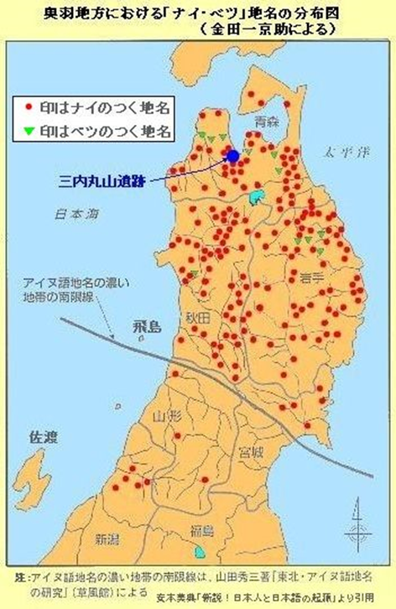
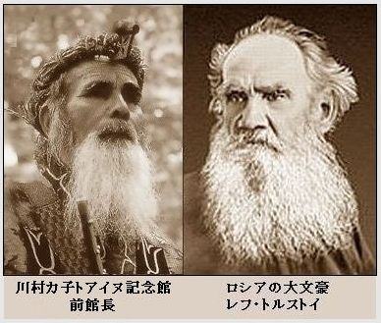
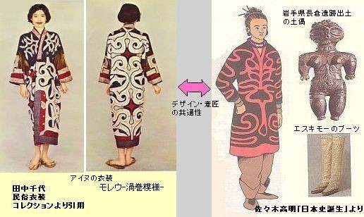
アイヌ１
藤田
アイヌ民族の系統論
日本列島の南端と北端に居住する沖縄の人々とアイヌの人々が、形態的に似通っているということは、明治のお雇い外国人医師、東京医学校のベルツも認めていた。この「アイヌ沖縄同系論」は、遺伝子からはどのように考えられるのか。
－－アイヌ人が独特な遺伝的特徴を濃く残しているのに対して、遠い過去には共通性の高かった沖縄人が、弥生時代以降の九州からの移住によって、本土人と遺伝的にずっと近くなった、ということを示唆している。さらに本土人の位置そのものが、韓国人を代表とするアジアの人類集団からの影響を強く受けていることを示している。－－と民博の齋藤玲子は述べる。
図１のように、東北北部にはアイヌ語の地名が数多く残っている。「内（ナイ）」はアイヌ語の“nay”で小さい川とか沢を意味し、「別（ベツ）」はアイヌ語の“pet”で大きい川を意味する。三内丸山（大字三内字丸山）の三内もアイヌ語地名の一つではないかと言う説もある。この地名に残るアイヌの痕跡は、歴史のうねりのなかで次第に北海道に退いていった、東日本縄文人の無念の記憶なのかもしれない。
筆者（伊藤）はアイヌの民族衣装などに、縄文人の意匠に通じるものがあると感じるのである。図２右は土偶の模様から復元された縄文人の衣装であるが、アイヌの民族衣装と根元で繋がっていると感じるのは、筆者だけであろうか。また一時はコーカソイド（白人種）ではないかと言われた、アイヌ民族の風貌も東日本縄文人（＝古バイカル人）と同源ではないかと感覚的に思わせる理由である。図２左を見比べてほしい。奥深い眼窩、秀麗な鼻梁、豊かな口髭、どれをとってもコーカソイドに見劣りしないばかりでなく、よく似ているといって過言ではない。これはおそらく、アイヌ民族が、ホモ・サピエンスがコーカソイドとモンゴロイドに分化した直後の古形を保っている、すなわちアジア化がまだ進んでいないタイプの人びとの子孫であり、それは伊藤の持論であるアイヌ民族＝東日本縄文人＝古バイカル人という図式の証明でもあると考えるのである。
（日本人の起源、伊藤）
縄 文 時 代 ・ 弥 生 時 代
（図１ 日本人の起源、伊藤）
（図２ 日本人の起源、伊藤）

Slide 24
藤田
アイヌ２
東日本縄文人（原アイヌ人）の選択
水田稲作文化は、東日本地域全域、当然、亀ヶ岡文化圏にも、その文化が波及する。このとき、東日本縄文人はどのような選択をしたであろうか。考えられることは三つある。
① 当時の最新技術であった水田稲作農耕技術を導入するという選択である。この水田稲作文化には、一種の統治思想と階級社会を包含していたから、その覚悟も必要であったに違いない。したがって、個々人や集落単位によって選択の可否はかなり分かれたようである。すなわち、東日本地区では西日本地区と違って、稲作文化は面的広がりをみせず、点として分布することになった。（次スライド上図の赤い点の分布）
② 豊かな狩猟採集民という伝統的な生活スタイルを変えることは拒否するが、水田稲作文化と地域的に共存していく道を選択した人もいたと推測される。水田稲作文化が低地を好んだのに対し、この二つ目の選択をした人は山地などで、狩猟・採集などに従事したことであろう。たとえば、マタギと呼ばれる専門狩猟集団も、こうして発生したのかもしれない。推測を逞しくすれば、アイヌとマタギとは、新しい文化との共存を拒否した原アイヌ集団（＝次に説明する三つ目の選択をした、東日本縄文人）か、共存を許容した原アイヌ集団かの違いなのであって、「マタギ」などの語彙も祖語を共有するのかもしれない。
③ 従来からの伝統的生活スタイルを固守することは勿論、新しい文化スタイルやそれを先導する新しい集団との共存をも拒否した人びとである。彼らは稲作農耕に適しない、冷涼な地域、すなわち東北や北海道に次第に後退していった。筆者は、この三つ目の選択をした東日本縄文人が、のちに「蝦夷（えみし）」と呼ばれた人々であり、彼らのうちの一部は擦文時代を経て、オホーツク文化とも融合し、独特なアイヌ文化、アイヌ民族が成立したと考えている。
（日本人の起源、伊藤）
なぞ？関東は水稲農耕の最後進地だった。
弥生集団の動きをみてみると、海路、河川路を使ってかなり早い進度で遠距離を移動することが知られている。事実、弥生前期末の東北への水稲農耕伝搬は日本海ルートであると思われるし、北九州から大阪湾沿岸への移動も瀬戸内海ルートであった。
しかし、波高い朝鮮海峡を越えてきた弥生人にとって黒潮のはげしい太平洋を越え、伊豆半島や房総半島への進出は容易なはずであったが、同地域には強力な縄文集団が勢力を誇っていた。同じ縄文勢力といっても、東北地方のように人口の少ない地域では駆逐可能でも、多数地域での進出は厳しかったようである。
つまり、縄文集団の頑強な抵抗にあい農耕集団の移住は止められたのである。
（逆説の日本古代史、水野 祐)
縄 文 時 代 ・ 弥 生 時 代

Slide 25
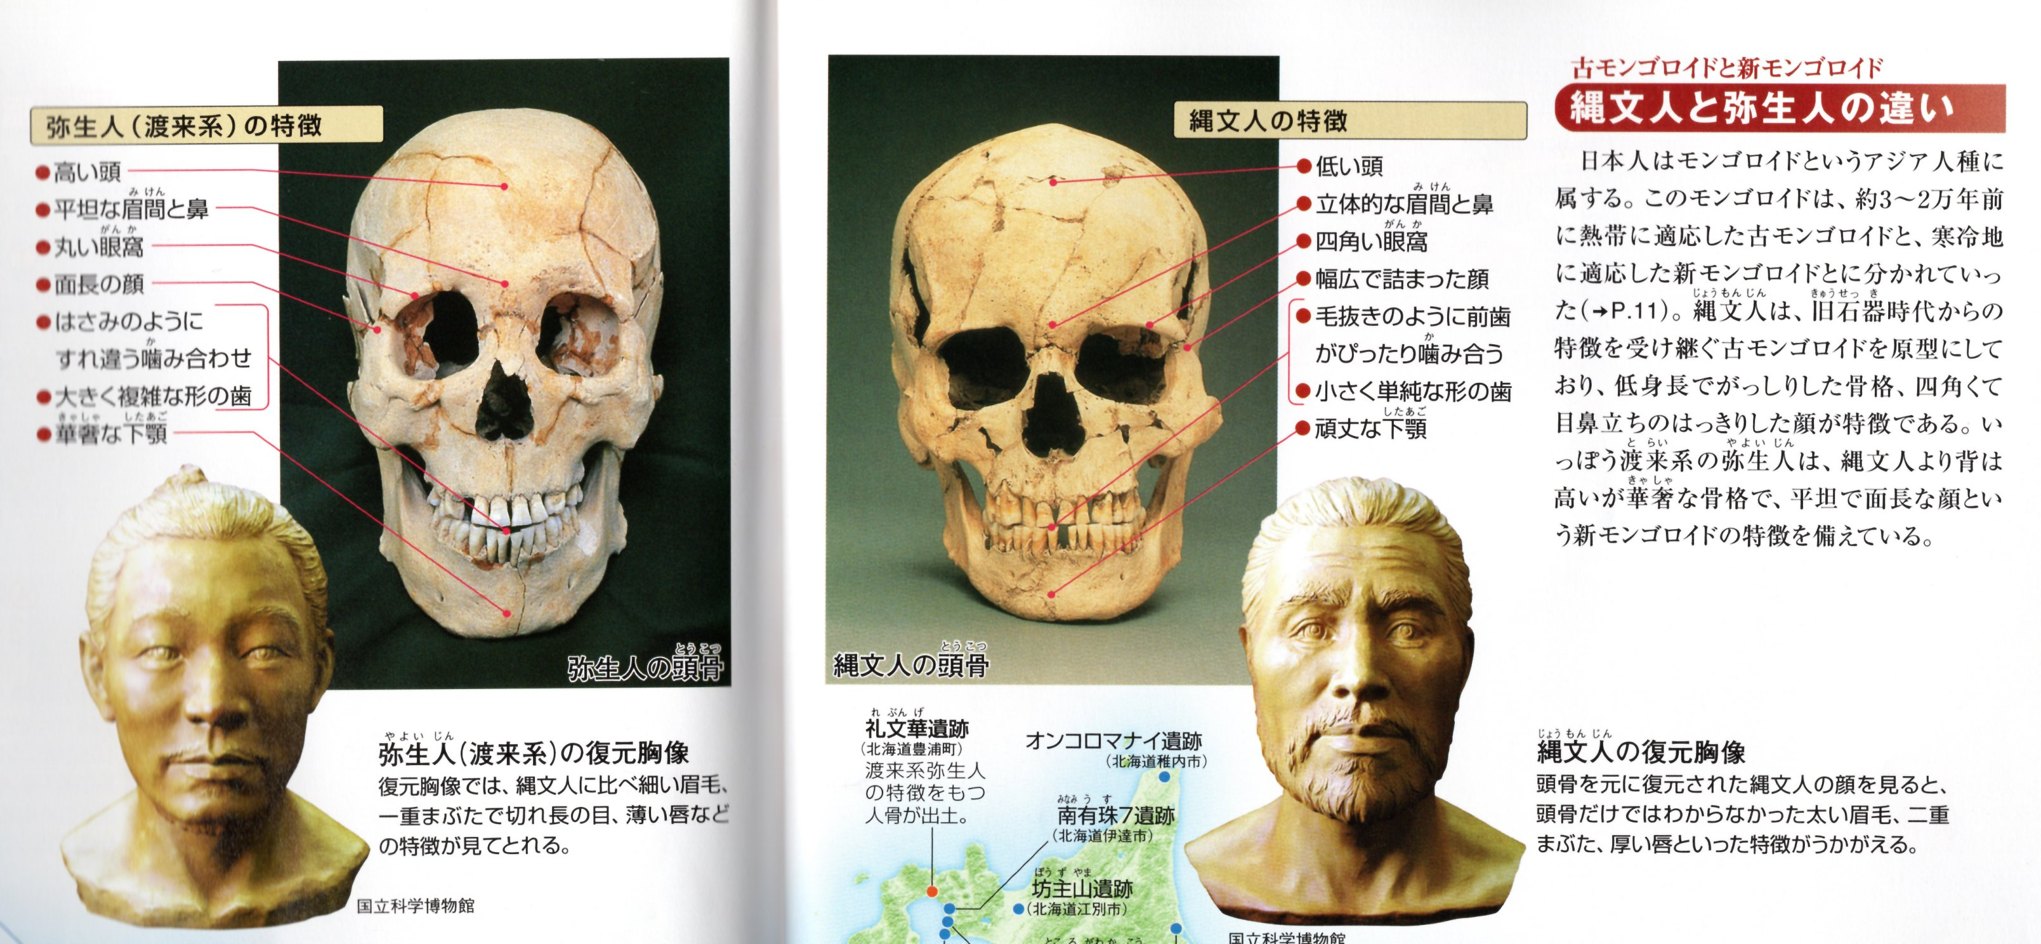
藤田
弥生人と縄文人の頭骨
新モンゴロイド？
古モンゴロイド
弥 生 時 代
（図解 古代史、成美堂出版）
モンゴロイド
古モンゴロイド
寒冷適応を経る前の形質を残すモンゴロイドを、形質人類学では古モンゴロイドと区分した。古モンゴロイドは、低めの身長、両眼視できる視野が広い等の特徴を持つと考えられた。他の、彫の深い顔、二重瞼、体毛が多いこと、湿った耳垢、波状の頭髪、等の特徴は新モンゴロイド以外の多くの「人種」と共通する。日本列島に到達した縄文人は古モンゴロイドとされる。
新モンゴロイド
東ユーラシア北部の寒冷地域で独自の寒冷適応を遂げた集団が、かつての形質人類学で新モンゴロイドとされた人々である。日本列島に到達した新モンゴロイドが渡来系弥生人で、日本列島全体においては、渡来系弥生人と縄文系弥生人の遺伝子が混ざりその後の日本人が形成されたとする説がある。遺伝子分析の結果、縄文人の遺伝子は日本人の中でもアイヌに強く受け継がれており、本土日本人にはアイヌと比べてその影響が少ないものの、日本列島人（アイヌ人、琉球人、本土人）は皆縄文人の血を受け継いでいるため、現在の東アジア大陸部の主要な集団とは異なる遺伝的構成であるという結果が出ている。
新モンゴロイドは、寒冷地域に適合した体質として、比較的体格が大きく、凹凸の少ない顔立ち、蒙古襞（もうこひだ、目頭の襞）、体毛が少ないこと（特に男性のひげの少なさ）などの特徴を持っている。さらに、耳垢が湿ったあめ状ではなく乾燥した粉状となり、耳垢の特徴と同じ遺伝子によるわきがの原因となるアポクリン汗腺が少なく、頭髪が直毛であること、頭形は前後に短く横に広い短頭が一般的で脳容積が大きいといった特徴がある。
（Wikipedia抜粋）
Y染色体ハプログループに基づいて考えれば、古モンゴロイドはD型やC型で、新モンゴロイドは寒冷適応したO3型と考えられる。しかし、弥生時代前期・中期に日本に渡来したのは寒冷適応していないO2b型と思われる。O2b型とO3型の形質の差はどのくらいのものであるのか分からないが、少なくても日本に渡来した弥生人は厳密には新モンゴロイドとはいえないと思う。（藤田）

Slide 26
弥生時代中期
藤田
区分 | 年表 | 南朝鮮（南韓）・九州北部 | 山陰・瀬戸内東部・近畿・北陸・東海
中期前葉 （BC400） （BC250） | 前344年 越の滅亡 この頃、燕が極盛期で、朝鮮半島に進出し、南韓に真番郡を置く。 | ・首長集団、九州北部に渡来 青銅器の本格的な流入と鉄器使用の開始 | ・江南からの青銅器の本格的流入 ・九州を含む西日本一円で縄文時代中期頃から渇鉄鉱からの製鉄が行われてきた。多一族が渇鉄鉱と辰砂（丹砂）の採掘に関わってきた。この頃大国主は、出雲の玉造、銅精錬、野ダタラ製鉄を背景にして、日本海沿岸の玉文化圏を支配におき、さらに多一族と協力し、西日本各地に進出し青銅器（聞く銅鐸が主）と鉄器の出雲を中心とするネットワーク（大国主の国）を構築をし始めた。 ・市三宅東遺跡と烏丸崎遺跡（近江の玉つくり工房）
中期中葉 （BC250） （BC100） | 前222年燕滅亡 前221 斉滅亡し、秦の始皇帝中国を統一 焚書坑儒 前219 徐福、不老不死の薬を求め出航 | ・燕・斉の滅亡で南韓や北九州へ青銅器・鉄器の流入盛ん。 ・甕棺最盛期 | ・燕・斉の滅亡で青銅器・鉄器の流入 ・徐福、列島に到達か。鹿児島を含む各地に徐福伝承がある。
 | 前202 前漢の建国（～後８） 前２世紀、南韓に辰国が成立、縄文以来、南韓には倭人が居住する。 前108年 衛氏朝鮮（前195 ～）亡び、前漢の楽浪郡設置 | ＜九州北部の遺跡＞ ・吉野ヶ里遺跡（環濠集落、厳重な防護施設、墳丘墓や甕棺、九州で最初の出土した銅鐸（福田型銅鐸（邪視文をもつ銅鐸出土）栄える。 ・原の辻遺跡（中国鏡、戦国式銅剣、貸泉（新の銭貨）、トンボ玉、鋳造製品、無文土器、楽浪系土器、板状鉄など出土） ・三雲南小路遺跡・平原遺跡（弥生時代中期後半から終末期にかけて厚葬墓（こうそうぼ）（王墓）が連続して営まれていた。楽浪系の土器や石製の硯など出土） ・倭国には大型の鉄製錬所はなく、弁韓の鉄をとり、楽浪郡に供給していた。楽浪郡からの舶載の鋳造鉄器は通貨代用品であり、緞造鉄器の原料となる半製品である。ちなみに、中期前葉の鋳造鉄斧の出土地は、北九州が圧倒的に多いが、中期後葉になると中国地方や近畿北部での出土が多くなる。 | ＜大型環濠集落・方形周溝墓・戦いの跡＞ ・下之郷遺跡（大規模多重環濠集落、戦の跡） ・朝日遺跡（環濠集落遺跡、強固な防御施設、方形周溝墓跡） ・池上・曽根遺跡（環濠大集落遺跡、巨大丸太くりぬき井戸、方形周溝墓、鉄製品の工房、高床式大型建物、ヒスイ製勾玉、朱塗りの高坏、イイダコ壷、石包丁、銅鐸の破片等出土） ＜丹後は鉄の大生産地となる＞ ・扇谷遺跡（高地性大環濠、鉄斧などの鉄製品やガラス玉等出土、対岸の途中ヶ丘遺跡とは互いに補完関係） ・奈具岡遺跡（水晶や緑色凝灰岩の大規模玉作工房跡）、鉄錐、鉄斧なら300個分はあろうという素材量からの鉄片出土） ・日吉ヶ岡遺跡（方形貼石墓、王の墓、多量の管玉と大量の水銀朱出土）、方形貼石墓は山陰（出雲から丹後）に分布、遺跡があるのが加悦町で、伽耶に通じる。（大国主の玉文化ネットワークと形成と関連か？） 四隅突出型墳丘墓の起源か。
中期後葉 （BC100） （AD50） | イザナギ・イザナミが伊西国より丹後を経て近江に進出？ 前57年 新羅建国（始祖赫居世居西干、イザナギに当たる？） 前37年 朱蒙が高句麗建国 前18年 温祚が百済を建国 | ・前漢の楽浪郡の設置や高句麗の建国などにより南韓の倭人が圧迫され、一部は北九州や西部日本海沿岸に戻る。 | ・出雲、摂津、倭で聞く銅鐸の製造が盛ん（東奈良遺跡（銅鐸鋳型）、唐古・鍵遺跡（銅鐸鋳型、ヒスイ入りの渇鉄鉱）。
 | 紀元前後 倭は百余国に分かれ、楽浪郡に朝献する。 8年新建国（～23年、新 スサノオ(新羅２代王南解次次郎か）が新羅より出雲侵攻か？ 25年 後漢の建国（～220年） | ・北九州にまで方形周溝墓広がる（伊都国 三雲南小路遺跡） ・スサノオは新羅よりまず大国主の勢力下の北九州に侵攻して、肥前神崎の櫛名田姫を妻とし、伊都国に戻る。さらに出雲に侵攻して、大国主（八岐大蛇）を倒す。その後、吉備に向うが本拠は伊都国におく。 ・平原遺跡 1号墓から大型内行花文鏡出土。八咫鏡（伊勢神宮皇大神宮蔵）と同じサイズか？ | ・スサノオの出雲侵攻により、出雲の青銅器祭祀（銅剣、聞く銅鐸）が大量に埋納される。（荒神谷遺跡 銅剣358本、銅鐸6個出土、加茂岩倉遺跡 銅鐸39個の出土） ・大国主はスサノオに敗れ、丹後・若狭さらに近江に向かう。大国主の青銅器と鉄器のネットワークの拠点が出雲より近江に遷る（浦安の国か？）。

Slide 27
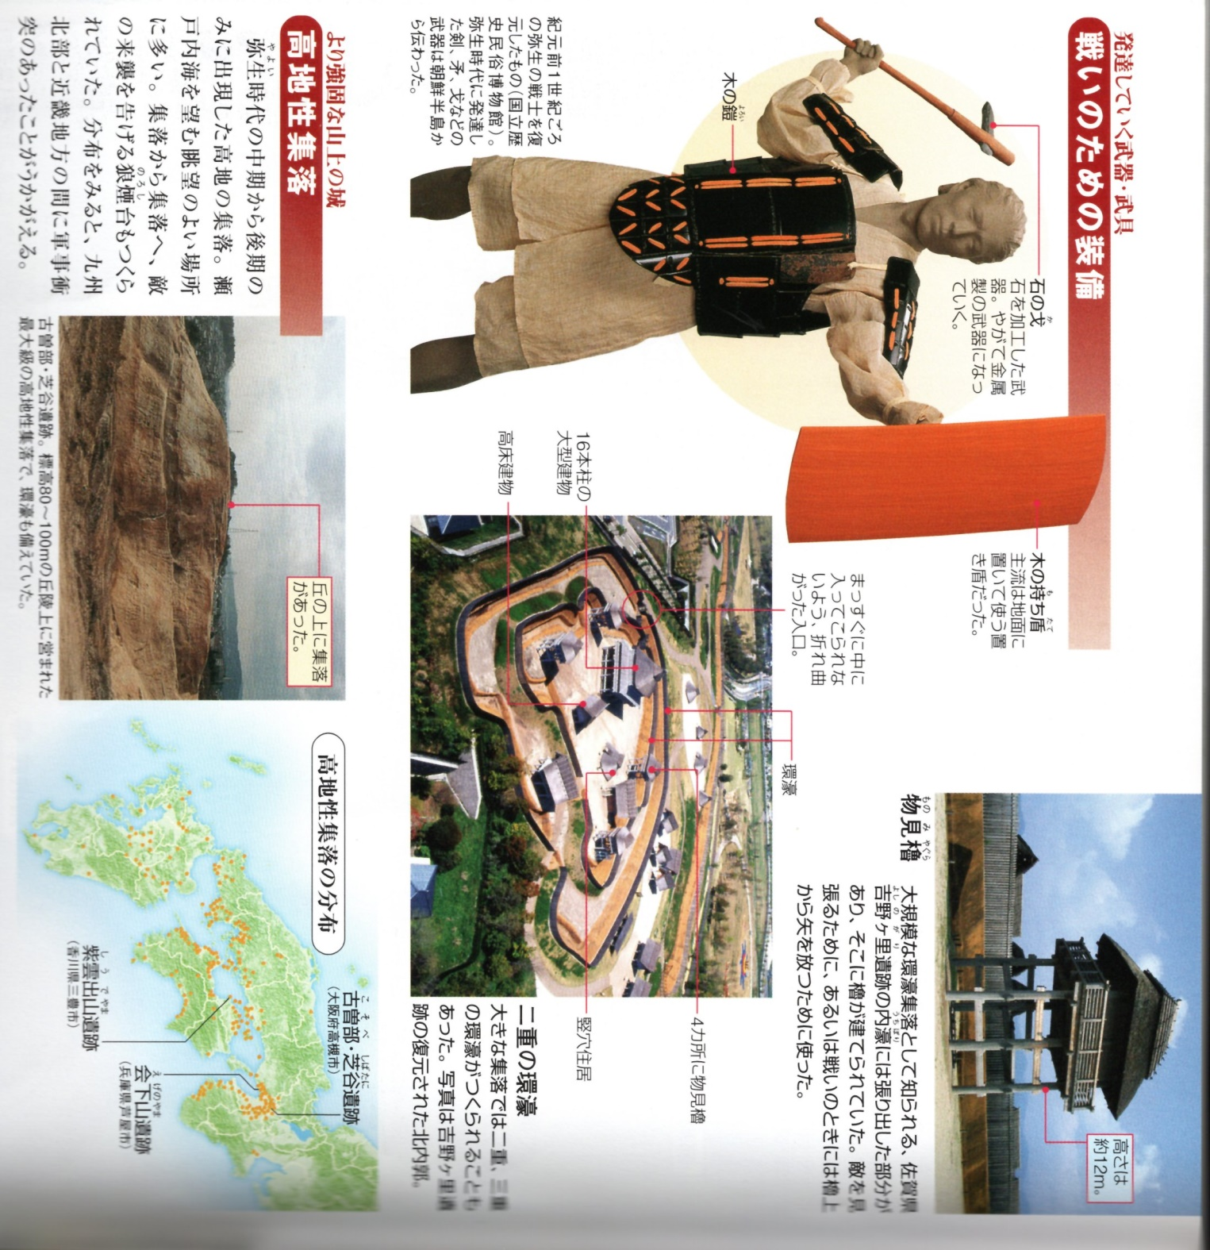
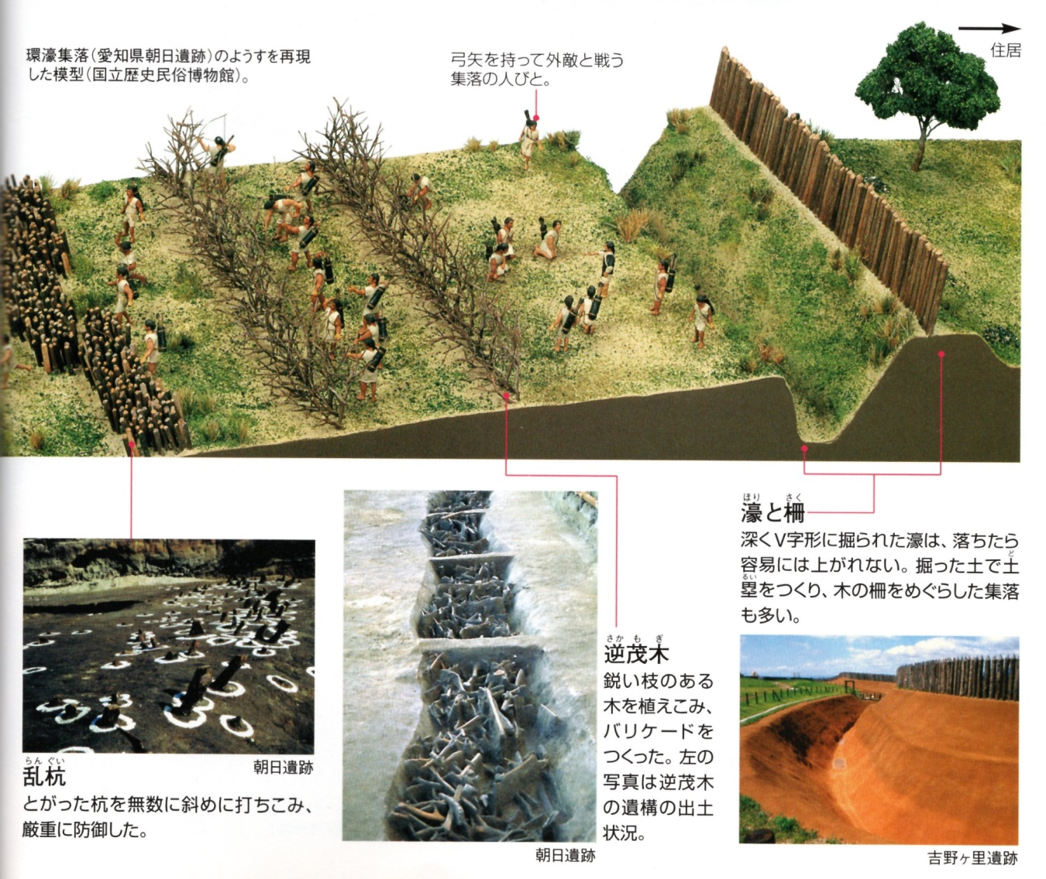
藤田
弥生時代の戦い
弥 生 時 代

Slide 28
弥生時代の戦い１
藤田
戦乱の時代（環濠集落と高地性集落）（弥生時代、Wikipedia抜粋)
弥生時代は、縄文時代とはうってかわって、集落・地域間の戦争が頻発した時代であった。集落の周りに濠をめぐらせた環濠集落や、低地から100m以上の比高差を持つような山頂部に集落を構える高地性集落などは、集落や小国家間の争いがあったことの証拠であり、また武器の傷をうけた痕跡のある人骨（受傷人骨）の存在なども、戦乱の裏付けである。しかし、こうした理解に対する反論もある。北部九州から伊勢湾沿岸までには、環濠集落・高地性集落、矢尻の発達、殺傷人骨、武器の破損と修繕などの戦争に関わる可能性のある考古学事実が数多くそろっており、戦争が多かったと推定される。南九州・東海・南関東・長野・北陸・新潟は、戦争があったと考えられる考古学的事実の数が比較的少ない。北関東と東北には戦争があった可能性を示す考古学事実はほとんどない。遠江、静岡県浜松市には環濠集落はあるが、登呂などの静岡市周辺の大規模な弥生ムラには環濠はなく、戦争があった可能性は薄い。神奈川県逗子市周辺は農耕的性格を示していながらも食料採集にも大きく依存していたことを示しており、戦争はなかったと考えられる。環濠集落の北限は、太平洋側では千葉県佐倉市の弥生ムラ、日本海側では新潟県新八幡山である。ただ、秋田市地蔵田B弥生ムラが4軒の家を柵で囲んでおり、これを入れるとすると日本海側の防御集落の北限がさらに北上する。戦争による緊張感は、日本海側の方が北まで広がっていたと考えられる。しかし北関東と東北地方の広い範囲は、米の生産高が低かったからこそ戦争とは無関係であったのであろうと推測する説もある。
北部九州では、前期から中期にかけて銅剣・銅戈・石剣・石戈の切っ先が棺内から出土することが多い。こうした例は、武器を人体に刺突した際に先端が折れて体内に残ったものと解釈される。しかし武器の先端を折りとって副葬品として棺内に埋納するという風習があったのではないかといった反論をする者もいる。甕棺内に頭部を切断された胴体だけが埋葬されていたと考えられる事例が見つかっており、戦闘の際に敵に首を切られた死体を持ち帰り、埋葬したものと理解されている。戦争やテロの時に敵の首を取る慣習は、戦国時代や幕末でも続いていたが、その始まりは弥生時代にあった。受傷人骨の中でも、明らかに武器によってつけられたと考えられる傷のある人骨の存在は、戦闘の存在を示す証拠である。例えば額から右眼にかけて致命的な傷痕があり、更に右手首を骨折していた人骨が見つかっているが、右手首の骨折は、攻撃から身を守る際につけられる、防御創と呼ばれる種類の傷としては一般的なもので、戦闘による受傷者である可能性は極めて高い。また人骨に武器の切っ先が嵌入している事例も、北部九州を中心に数例が確認されているが、これらは武器による受傷人骨であることが明らかである。このような受傷人骨の例は縄文時代にもないわけではないが、弥生時代には前代と比べて明らかに数が増加しており、縄文時代と比べて戦争が頻繁に起こった事は確実といえる。また、戦闘の証拠とされる上記のような事例のうち、武器の切っ先が棺内から出土する例、頭部がない人骨、あるいは人骨に残る受傷例などは、前期後半から中期前半の北部九州地域、特に福岡県小郡市を中心とした地域に多く認められる事が特徴的である。弥生前期後半から中期前半は、西日本の多くの地域で集落が可耕地に乏しい丘陵上へと一斉に進出することが指摘されており、各地域において弥生集団が急激な人口の増加を背景に可耕地の拡大を求めた時期であるとされる。この可耕地の拡大が原因となって、各地で土地と水に絡む戦いが頻発したものと考えられ、中でも北部九州における受傷人骨の多さは、こうした争いが頻発した証拠と考えられている。なお、中期後半以降は受傷人骨や切先が棺内から出土する例は減少する。
環濠集落は、このような集団同士の争いに備えた防衛集落であったと考えられている。但し環濠集落の出現は、未だ戦闘の証拠がほとんどない弥生時代早期にさかのぼる事（福岡県江辻遺跡、同那珂遺跡群など）、受傷人骨などの事例から戦乱が頻発したと考えられる前期後半 - 中期前半、特に中期初頭以降の北部九州ではむしろ環濠集落の事例は少ない事、しばしば環濠を掘削する際に排出された土を利用して環濠の外側に盛り土をした痕跡のある事例が報告されているが、環濠の外側に
盛り土をすることによって外敵を有利にしてしまう（盛り土を矢避けにしたり盛り土の上から攻撃できる）事などから、環濠集落と戦乱とを直接的に関連づける、すなわち環濠集落を防衛集落と考えるのではなく、環濠を掘削するという大規模な土木作業を共同で行うことによって共同体の結束を高めることが目的であった、又は環濠によって集団を囲い込むことによって集団意識を高めることが目的であったとする議論も提出されてきている。しかし弥生時代後期の高地性集落にしばしば環濠が掘削されていること、環濠内に逆茂木（さかもぎ）と呼ばれる防御施設が設置された事例が認められること（愛知県朝日遺跡など）などから、環濠自体に防御的な機能を持たせた事例が多い事もまた明らかである。環濠の性格については地域・時期によって異なる意味づけを持たせるべきではないかといった主張がある。
一方、やはり古くから防衛集落と目されてきた集落の類型として、高地性集落が挙げられる。高地性集落は、弥生時代中期後半 - 末（IV期後半 - 末）、そして後期中葉 - 末（V期中葉 - 末）に瀬戸内沿岸から大阪湾にかけて頻繁に見られるもので、弥生時代の一般的な集落からみて遙かに高い場所（平地からの比高差が50～300メートル以上）に営まれている集落のことである。北部九州から北陸・中部・東海地域などといった広い範囲に分布する。1970年代までは、畿内IV期がおおよそ北部九州の後期前半、畿内V期が後期後半に併行するとされ、実年代では紀元50年 - 250年ごろに比定されていた。
史書にある、いわゆる倭国大乱は、各種の史書に記載された年代がおおよそ2世紀後半 - 末に当たり、当時の年代観ではおおよそ畿内IV期末 - V期前半期に該当していた。このため、高地性集落の盛行は倭国大乱を原因とするものだという理解が主流であった。畿内と九州の年代の併行関係が是正されると、倭国大乱は畿内V期後半 - 末に該当する。畿内IV期の高地性集落とは時代的に整合的でないとされ、これらは倭国大乱とは無関係とする意見が主流を占めるようになった。畿内IV期の高地性集落については、この時期に史書には記載されない戦乱があったという主張が多いが、背景に戦乱を想定する必要はないという意見も見られる。後者の場合、見晴らしがよい立地に住むことで、海上交通の見張り役となっていたとか、畑作を主とする生活をしていた集団であって水田耕作に有利な低地に住む必要がなかったなどといったさまざまな議論が行われている。一方、後期後半期の近畿の高地性集落（大阪府和泉市観音寺山遺跡、同高槻市古曾部遺跡などは環濠を巡らす山城）については、その盛行期が、上述の理由から北部九州・畿内ともおおよそ史書に記載された倭国大乱の年代とほぼ一致することから、これらを倭国大乱と関連させる理解が主流を占めている。
大規模な集団殺戮を示す遺跡としては、鳥取県の青谷上寺地（あおやかみじち）遺跡が代表的である。日置川と勝部川の合流点の南側に弥生中期から村が形成され、弥生後期後葉に戦争の結果とみられる状況で集落が廃絶したと思われる（住居跡は未発掘）。東側の溝（防御施設と港の機能を兼ねていたか）から100人分を超える人骨が見つかり、少なくとも10体、110点の人骨に殺傷痕が見られた。人骨は女性や老人や幼児も含めて無差別に殺されており、刀剣による切り傷がついた骨、青銅の鏃が突き刺さった骨がある。治癒痕はなく、骨に至る傷が致命傷となってほぼ即死したと思われる。出土状況も凄惨で、溝に多数の死体が、埋葬ではなく折り重なって遺棄されている。遺物も、原型を保った建築物の一部や、様々な生活用品が、通常の遺跡ではありえないほど大量に出土している[16]。死者の中に15～18歳の若い成人女性がおり、額に武器を打ち込まれて殺されている。殺戮した後、死体の処理と施設の破壊を兼ねて、死体や廃棄物で溝を埋め立てたものと思われる。略奪はしただろうが、破壊した住居や不要な生活用品は捨てられた。通常なら再利用や腐朽で失われるものが、保存条件もよくて大量に残存した。虐殺以後は集落は復興せず、現代まで水田として利用された模様である。
弥 生 時 代

Slide 29
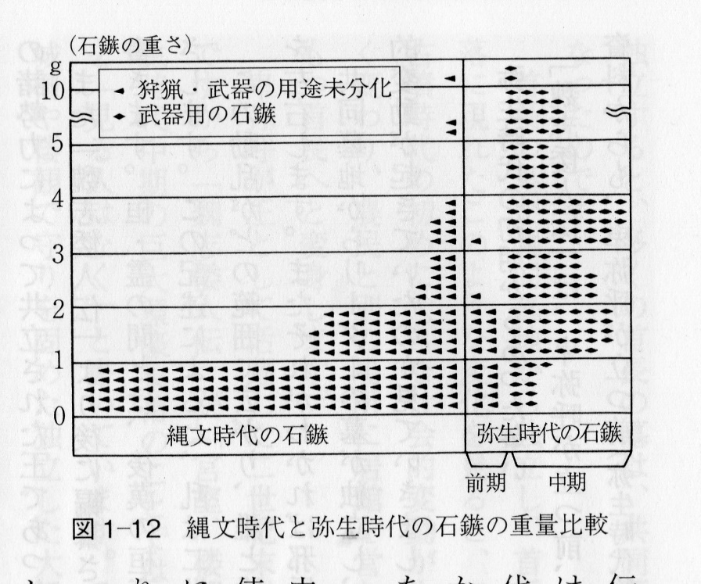
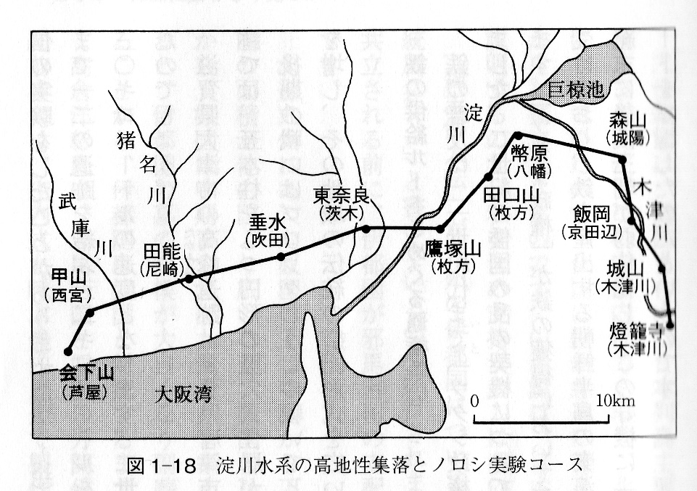
藤田
弥生時代の戦い２
倭国での戦いは弥生時代前期から始まっていたが、中期に入ると急に増加し始める。その証拠は石鏃や銅鏃や鉄鏃は、縄文時代の狩りに使用された石鏃より大型化して、人の殺傷に適したものになったことである（右上図）。このように弥生時代中期には、土地や水を求めて激しい争いが始まり、「国」という小さな政治的まとまりが生まれました。現在の市の広さ程度と考えられます。続いて「国」と「国」の間にさらに激しい争いが始まり、さらに大きなまとまりであるブロックが生まれてきます。戦いの激しさを物語るさらに興味深い事実が明らかになっています。弥生時代中期には平野に巨大な環濠集落が存在する一方、山頂や丘陵の尾根にも集落が営まれるようになります。この高地性集落は、いざ戦闘になった時に立てこもる山城となったのでしょう。また、遠くまで見通しの利く高地にあつことから、外敵の動きを見張り、ノロシなどを利用した通信所の役目をも担ったものと考えられる。
弥生中期に形成されたブロックどうしの関係を知る上で、祭祀の分布圏のありかたは重要な示唆をあたえてくれる。北部九州では、銅矛と銅戈、瀬戸内海東部沿岸では平型銅剣、畿内と東海では銅鐸、出雲地方ではこの地方を特有の中細形銅剣、関東では有角石器が祭祀として使用されました。ところが、吉備（瀬戸内海東部沿岸）と出雲では、二世紀半ばになると青銅器祭器はあまり出土しなくなります。この地域では大きな墳丘墓築造が盛んになります。この墳丘墓で行われた共通の先祖祭祀という新しい宗教がそれぞれの地域で登場していたと思われる。
高地性集落がこの後期に激増します。右下図は後期の高地性集落を位置を示します。これらな広域をリレー式に結ぶように配置されていて、吉備あるいは外来勢力が西方から攻め寄せて来ることを、ノロシ信号を発しリレー的に示したものと思われる。この吉備勢力がヤマトにはいり大国主方との戦いが硬直状態となり、諸勢力が卑弥呼を共立する邪馬台国が誕生したと思われる。3世紀中期から東日本で高地性集落が多く作られた。これは邪馬台国が終焉する台与に時代には、狗奴国を巻き込んだ東日本にまで波及した動乱になったことを示す。
（主として、古代国家はいつ成立したか、都出比呂志）
弥 生 時 代
（古代国家はいつ成立したか（都出比呂志）
倭国大乱は、ニギハヤヒ（物部氏の祖、孝霊天皇？）とアメノヒボコの瀬戸内海勢力と大国主とホアカリ（スクナビコナ？）の日本海勢力との主導権争いである。ニギハヤヒはアメノヒボコと共に、吉備の勢力を拡大させ、大吉備国を創りあげた。「大吉備国は、但馬、加古川より西の播磨（アメノヒボコと大国主との壮絶な戦い）、因幡（青谷上寺地遺跡の大虐殺）、讃岐、美作と備３国を支配下。」 この吉備勢力が西に進み河内に侵入（ニギハヤヒの降臨）、さらに大和へと進撃した。大和の大部分を抑えたが、葛城を中心とする大国主とホアカリの勢力との戦いが硬直状態になり、瀬戸内海勢力と日本海勢力が卑弥呼を共立することにより、邪馬台国が誕生した。邪馬台国はニギハヤヒの虚空見つ日本の国に当たり、ニギハヤヒが主導権を握ったと思われる。さらに、崇神（神武）東征で、任那・伊都国連合、物部さらに和邇が協力して、大国主の日本海勢力を圧倒したものと思われ、ここにヤマト王権が誕生した。
(藤田）
（古代国家はいつ成立したか、都出比呂志）

Slide 30
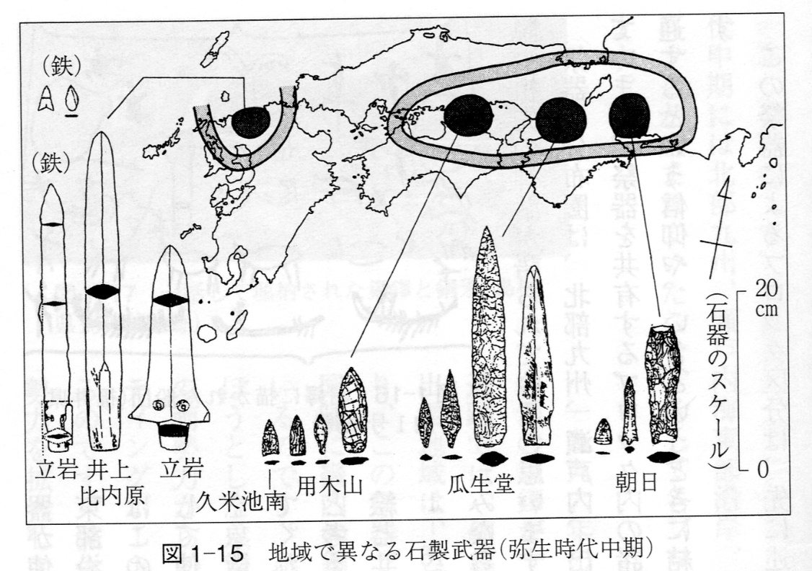
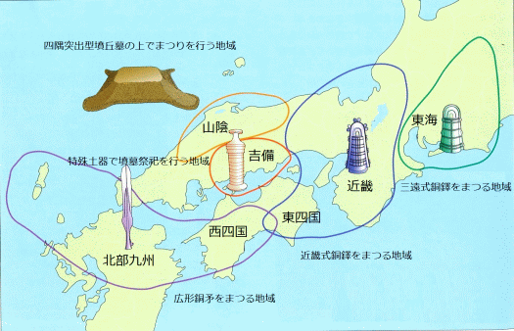
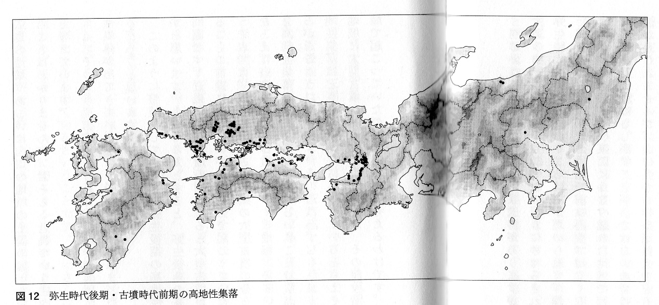
藤田
弥生時代の戦い３
弥生時代前期の戦いは、地理的に近接しており、河川や丘陵で分断されていない小さなまとまりが形成される過程の小規模の戦いでしょう。この前期の戦いに続いて、弥生時代中期には「漢書」にいう「国」が形成される戦いが生じます。「漢書」は弥生時代中期の状況を、倭人は「百余国」に分かれていた、と書いています。ついで、複数の国をまとめてされに大きなブロックである北九州、出雲、畿内、東海、関東が形成される過程の戦闘が生じたと思われます。
これを示唆する面白い研究があります。北九州、瀬戸内海、出雲、畿内、東海、関東の弥生時代中期の戦闘用石鏃は、大きさ、厚さ、形、成形、材質などが、それぞれのブロックごとに特色をもっている上、同じサヌカイトでも産出地によって石質の違いがあるので、石鏃を拾ったとき、どのブロックの石鏃かを識別できること、また別のブロックでつくられた石鏃は入り混じっては出土しないことを佐原氏は指摘していました。この事実から、松木氏は弥生時代中期の戦いはブロック内部の争いであり、ブロックを超えた広域戦争は考えにくいことを指摘した。（右図）（古代国家はいつ成立したか、都出）
弥 生 時 代
（古代国家はいつ成立したか、都出）
青銅祭器の分布圏
弥生時代には祭りの道具として、象徴化された武器や楽器がつかわれますが、北部九州では、銅矛と銅戈、瀬戸内海東部沿岸では平形銅剣、畿内と東海では銅鐸、出雲地方ではこの地方独特の中細形銅剣、関東では有角石器が祭器として使用されました。この祭器によるブロック区分は戦闘用石鏃にしめされたブロック区分とも矛盾しない。
弥生時代後期後半にも北九州、瀬戸内海、出雲、畿内、東海、関東の各ブロックが認められます。ところが、吉備と出雲では、2世紀末になると青銅器の出土はなくなり、大きな墳丘墓築造が盛んになる。
高地性集落 第一期（弥生時代中期）の典型的な高地性集落は、西日本の瀬戸内海沿岸から大阪湾までの範囲に分布しています。中心になるのは岡山県と兵庫県で、この地域に中期の高地性集落が集中しています。山の高いところにある典型的な高地性集落は、兵庫県の六甲山の山なみの高いところ、岡山あたりの海に面した高い山の上、あるいは瀬戸内海の島々の山のてっぺんに点々と広がっています。弥生時代中期の騒乱の範囲は、岡山県、兵庫県の瀬戸内海寄りと大阪湾の地域が中心で、山の低いところにある高地性集落を含めると、広く巻き込まれた地域が山口県から関東までとなります。
ところが、弥生時代の後期になると、そういう汎日本列島的とでもいうような弥生時代中期の高地性集落の分布とは違って、非常に極限された地域（赤で囲む）、大阪、奈良、兵庫、和歌山に高地性集落が集中してくる傾向があります（右図）。はそれら畿内以外の地域に高地性集落の分布が見られるが、それらは古墳時代の高地性集落と思われる。したがって、大阪、奈良、兵庫、和歌山に局在する高地性集落が2世紀の倭国大乱と密接に関係していると思われる。
（倭国乱とは何か 「クニ」への胎動）
倭国大乱は吉備を中心とする瀬戸内海ブロックの畿内ブロックへの侵入によって引き起こされた。（藤田）
西日本における祭祀形態の違い（鳥取県web）
（倭国乱とは何か「クニ」への胎動）

Slide 31
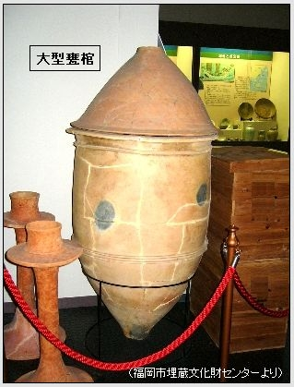
藤田
墓制
甕棺墓の源流は長江中流域か
筆者（伊藤）はかねがね、弥生時代、北部九州でのみ盛行した甕棺墓に関心を抱いてきた。そして、北部九州自生説 に対し、長江中流域に源流があるのではないか、稲作文化とともに伝播したものの、他地域まで広がらなかった棺（ひつぎ）の形式ではないかと考えてきた。
これから 歴博の藤尾慎一郎の論文と文明のクロスロード・ふくおか 地域文化フォーラム実行委員会編「福岡からアジアへ2 かめ棺の源流を探る」から、学んで行きたい。 右表や地図は、藤尾がweb上で提示しているものである。藤尾は、甕棺の発生時期を刻目突帯文土器という、早い時期に設定しているが、一般的には伯玄社式乃至金海式土器の時代からといわれている。そして、甕棺墓の文化は、北部九州の極めて限られた地域で、弥生前期後葉から弥生後期初頭までの限られた期間、盛行した文化であることが分かる。
この甕棺墓は、南韓から弥生早期に水田稲作文化が伝播してから、やや遅れて発生したことが明らかである。これは水偏の環濠集落が北部九州に伝わった時期に符合する。まさに長江流域から直接、RM1-ｂ遺伝子を持つ種籾などと共に、甕棺の風習が伝わった可能性が想定されるのである。
縄文時代の日本列島でも、幼児の遺体を土器棺にいれて、竪穴住居の出入り口などに埋めることによって、死んだ子供の魂をいつも身近に感じて、次の新たな生命の再生を願ったり、新たな生命を母親の胎内に戻すというような観念、埋甕（うめがめ）の風習があった。人間の、あるいは親というものの、子供に対する思いには、中国においても日本列島においても、共通した観念があったのであろう。さらに推量を逞しくすれば、大陸とこの列島の交流の過程で、同じ思想やそれの具体的埋葬方法が出来上がっていたのかもしれない。
次のスライドの右表は長江流域や黄河流域、すなわち中国の古代文明地域における“ひつぎ”の変遷の様子を纏めたものである。いずれの地域でも、土器棺すなわち日常の土器を棺に転用した形態が見られる。古代中国の文化に詳しい小南一郎によれば、幼いまま生命を失った子供は、祖霊の世界に帰ることが出来ず、住居近くの土器棺に納められて、ふたたび母親の胎内にもどって生まれかわるという観念に基づく、という。中国でかめ棺が見られるのは、次スライド右表の黄色部分、すなわち長江中流域の屈家嶺文化から石家河文化期である。石家河遺跡では、70基あまりの土器棺が発掘され、その3分の2が成人を埋葬したものであった。しかも多くの墓に精巧な彫刻の玉器が副葬されていた。 その中の最大の土器棺・6号棺は、大型のかめ形土器二つを半分に切って、下半分を二つ、合わせ口にしたものであり、片方の高さが約50センチ、口径が約60センチ、棺内から56点もの玉器が出土したという。大きさは北部九州の城ノ越期の甕棺の器高に匹敵し、且つ大人の屈葬であった。これは土器棺というより、まさに甕棺であり、日本の研究者は、大人の一次葬用の可能性を指摘する。しかし、中国側の研究者によると、この土器棺には指などの小骨が欠落していることから、二次葬と考えているという。
（日本人の起源、伊藤）
（日本人の起源、伊藤）
（日本人の起源、伊藤）
弥 生 時 代 中 期
（日本人の起源、伊藤）

Slide 32
藤田
甕棺墓の源流は長江中流域か (続き）
文明のクロスロード・ふくおか 地域文化フォーラム実行委員会のパネルディスカッション 「墓制の変容から見た国家の発生」の中で、金関 恕は、結論を次のように纏めている。
・・・中国で揚子江の中流域に発生し……歩みを重ねた墓制の一つにかめ棺墓があって、そのかめ棺墓の、かめ棺の造り方、利用のしかた、終わり方、それが広がっていく地域の広さ、そういう発生、発展を見ても副葬品を見ても、北部九州のそれと大変似ている。時代はずいぶん隔たっています。地域も隔たっている。しかし文化段階といいますか、歴史の歩みからいえば、ほぼ同じ段階にそうしたものが発生し、一方は新石器時代ですが、同じような歩みが九州にもう一度繰り返されている。・・・と。
しかし筆者（伊藤）は甕棺墓が、造り方や利用の仕方などの具体的なセットとして、長江方面からの稲作文化の中に含まれて伝播したと考えることは、時代の隔たりや形状の違いから推測して、はなはだ難しいと思う。むしろ、祖先崇拝の思想やそれを具体化した墓制が、概念として稲作文化の中に含まれていて、北部九州にもたらされたということではなかろうか。そう考えることによって、甕棺が縄文土器から弥生土器の系譜の中から、自生的に生まれてきたという研究結果とも、矛盾することなく説明できると思うのである。
（日本人の起源、伊藤）
弥 生 時 代 中 期
（日本人の起源、伊藤）
（日本人の起源、伊藤）
(図説 古代史、成美堂出版）

Slide 33
藤田
方形周溝墓
弥生時代の墓の中で方形周溝墓とよんでいる墓がある。本来は一辺１０メートルぐらいの四角い盛土を作って、その周囲に溝をめぐらしていた。ところが盛土が失われて溝だけがみつかる場合が多い。この方形に周溝があるということで方形周溝墓と名前がついた。この墓が、近畿地方では前期の後半には出現している。これが時代を追って東へ西へとのびていき、南関東だと中期後半に、仙台だと古墳時代になって出てくる。西の方にいくと中期には山陰、あるいは愛媛県などにあり、古墳時代の初めには九州に出現している。このように近畿地方を中心として方形周溝墓が伝搬しているということは、弥生時代の近畿を評価する際に重要である。（藤田）
方形周溝墓（方形低墳丘墓）
近畿地方で木棺埋葬地の周囲を一辺6～25mほどの方形に区画するように幅1～2mの溝を掘り、さらに土盛りして墳丘を築く墓が登場した。平坦な丘の頂、沖積地の微高地などにおいて集落のちかくに営まれることが多く、これを方形周溝墓（ほうけいしゅうこうぼ）という。平面形に多様さや石列は見られない。供献の土器類は、地域によって異なるが、一般に壺・高杯に器台・甕、鉢、その他などが加わる。 弥生時代前期中頃に出現し、前期の間に伊勢湾に達した。その後中期中頃に南関東、後期には北関東・東北南部へと拡がった。
1964年に大場磐雄が東京都内にある宇津木向原遺跡で調査したものに命名したものが学界に報告されたのが初出であるが、それ以前にも各地で性格がつかめないまま確認されていた。最近では、方形低墳丘墓（ほうけいていふんきゅうぼ）と呼ばれることも多くなっている。また、従来、古墳時代初頭まで続く墓制とされた方形周溝墓について、近年の土器編年などの研究の進展によって、初期古墳や前期群集墳としてとらえる考え方が出てきたのに伴って、方形墳（ほうけいふん）と呼ぶ研究者も現れるようになった。
方形周溝墓は特定の個人墓ではなく、複数の被葬者が見られることから、家族の墓だったと考えられる。しかし、着装品の有無や赤色顔料の使用の有無などから序列化ができあがっていた。また、いくつもの方形周溝墓が密接して営まれることが多かったようである。溝に埋葬されることもある。
弥生中期には、周囲の土を削りだし、山や丘陵、尾根の上に造られた方形台状墓も現れ、中部地方・関東地方へ伝播した。弥生前期の中部・関東では、一度遺体を土壙して骨化させてから小型の甕や壺に埋納する再葬が行われていたが、方形周溝墓が伝わると墓制の主流となった。
（Wikipedia抜粋）
弥生時代前期
弥 生 時 代 中 期
発掘中の方形周溝墓、舟形木棺の痕跡が見える（名古屋市・平手町遺跡）-Wikipedia
方形貼石墓
弥生時代中期から後期の近畿地方から中国地方にかけて古墳の葺石のように墳墓の墳丘斜面に石を貼って墳丘を荘厳化した墳墓が存在する。そのうち方形の墳丘に貼石をもつものが、後期に四隅突出型墳丘墓が発展する島根県～鳥取県西部の地域と広島県北部の地域以外に、鳥取県東部及び京都市北部から兵庫県北部に３６基分布する。墓の形が同じということは、先祖を同じくするという意味がある。そう考えると、この範囲には注目する必要がある。この紀元前2世紀～紀元前1世紀頃と思われる日吉ヶ丘遺跡が確かめられたことで、今まで古いのは出雲で、それがだんだん東に移って行ったという考えがあったが、そうではなく、同時多発的に存在していたことが確認されたことに大きな意味がある。
（前ヤマトを創った大丹波王国、伴とし子 ＋ 藤田）
原石を用いた玉作集落に関係しているとみられる中期前葉の墓制は、山陰（島根・鳥取）から近畿北部（但馬・丹後）でみられる方形貼石墳丘墓、および近江・福井・石川・富山・愛知。新潟でみられる方形周溝墓である。また、中期後葉の玉作集落と関係していると思われる墓制が四隅突出型墳丘墓で、最古とみられるのが青木（出雲市）、これに続くのが三次盆地で、後期になると山陰で目立つようになる。
こうした貼石の墓制が生まれた背景には、玉を作るのに川原石を拾っていたことに関係があるとみられ、これが前方後円墳で代表される古墳時代まで続いていたと思われる。
（藤田）
葺石の原型になったと考えられる西谷3号墓（出雲市）の貼石（Wikipedia)

Slide 34
藤田
弥生時代中期の遺跡
築後
吉野ヶ里遺跡（佐賀県吉野ヶ里町・神埼市、南九州への隘路）
弥生時代前期には、吉野ヶ里丘陵のところどころに分散して「ムラ」ができ始める。また、南のほうの集落に環濠が出現する。中期には、吉野ヶ里の丘陵地帯を一周する環濠が出現する。集落が発展していくとともに、防御が厳重になっている。また、墳丘墓や甕棺が多く見られるようになる。大きな憤丘墓になると南北約46メートル、東西約27メートルの長方形に近い憤丘で、高さは4.5メートル以上あったと推定されている。頂上から墓壙を掘って14基以上の甕棺を埋葬しているものもあり、本州の他の地域でも見当たらない。後期には、環壕がさらに拡大し、二重になるとともに、建物が巨大化し、3世紀ごろには集落は最盛期を迎える。北内郭と南内郭の2つの内郭ができ、文化の発展が見られる。
海岸線は次第に遠ざかり、この時代には神埼市千代田町や佐賀市諸富町付近にあった。筑後川の河口もまたその付近に移ったと推定され、遺構からは港のようなものがあったと推定されている。吉野ヶ里丘陵は東西両岸を流れる城原川と田手川を通して、この港と交流を持ったと考えられている。
吉野ヶ里遺跡―Wikipedia
弥 生 時 代 中 期
壱岐
原の辻遺跡
原の辻遺跡（はるのつじいせき）は、長崎県壱岐市芦辺町深江栄触・深江鶴亀触、および同市石田町石田西触にかけて存在する遺跡。2000年（平成12年）には国の特別史跡に指定され、2013年には出土品1670点が国の重要文化財に指定されている。壱岐島東部・幡鉾川下流にある、弥生時代前期から古墳時代初期にかけての大規模環濠集落を中心とする遺跡である。『魏志倭人伝』に登場する「一大国」の国都とされている。
1993年（平成5年）の大規模な調査で三重の濠を巡らせた大規模な環濠集落、祭祀建物跡が検出された。また、壕の外西北では日本最古の船着き場の跡も発掘された。原の辻の中心部分に当たる。 環濠集落の規模は東西約350メートル、南北約750メートルである。この東側に、『魏志倭人伝』に出てくる卑狗と卑奴母離などの役人の家や役所があったと想像される。壕の外の北、東、東南には墓地が見つかっている。また、遺跡全体の総面積は100ヘクタールにも及ぶ広大なものである。これらの発掘調査結果から1995年（平成7年）に一支国の国都であると特定された。出土物に大陸系の品が多く、中国鏡、戦国式銅剣、貸泉などの中国の銭貨、トンボ玉、鋳造製品、無文土器、三韓系土器、楽浪系の土器など。後期にはこれらの量が増加した。なかには鉄器の原材料と想定できる板状のものがあり、これからさまざまな鉄器を造り出した。壱岐島の鉄器は舶載品であると考えられている。（Wikipedia抜粋)
（図説 古代史、成美堂出版）
日本の壱岐市の原の辻遺跡では楽浪郡の文物と一緒に弥生時代の出雲の土器が出土しており、これは、楽浪郡と壱岐、出雲の間の交流を示す。姫原西遺跡や西谷墳墓群がある出雲平野には、強大な国があったと思われ、出雲が楽浪郡と深い関係を持ちながら、山陰を支配していた可能性がある。（藤田）
筑前
三雲南小路遺跡（みくもみなみしょうじいせき、伊都国の王墓か？）
福岡県糸島市にある遺跡で国指定史跡となっており、市内の細石神社の裏手に所在する。 周溝をもつ墳丘墓で、甕棺墓2基をもつ弥生時代の王墓である。平成の学術調査で「周溝」をもつことが判明し、現在は「方形周溝墓で、甕棺を2器を添える様にして設置した墓」である、とされる。甕棺の形式は「立岩式古段階（弥生時代中期中頃）」の形状をもつ。西側の周溝に「祭祀跡」とみられる痕跡があり、東側の「高祖山系」の山並みとの関連性がうかがえる。これは後の時代の平原遺跡1号墓（平原弥生古墳）に通じるものであろう。（Wikipedia抜粋）

Slide 35
藤田
出雲
加茂岩倉遺跡（雲南市加茂町）・荒神谷遺跡（斐川町）（弥生時代中期後葉）
全国最多39個の銅鐸が出土した加茂岩倉遺跡、そして全国最多358本の銅剣と16本の銅矛、6個の銅鐸が出土した荒神谷遺跡。大量の青銅器を埋納した二つの遺跡は、山々を挟んで直線距離約3.3kmという近い距離に位置しています。詳細は第３部 （島根県の遺跡、Net)
紀元前後、辰韓のスサノオの出雲侵攻により、多量の青銅器が埋納されたと考える。（藤田）
摂津
東奈良遺跡（弥生時代中期）
東奈良遺跡（ひがしならいせき）は、大阪府茨木市の南部、阪急南茨木駅から東側一帯にある、弥生時代の大規模環濠集落の遺跡。1973年、大阪万博とともに新設された南茨木駅周囲一帯の大規模団地建設の際に発見された。南茨木駅の東300mに、出土品を所蔵・展示した市立文化財資料館がある。
東奈良遺跡には、二重の環濠の内部に高床式倉庫など大型建物や多数の住居があり、外部には広大な墓域もあった。 発見された工房跡から、銅鐸の鋳型（聞く銅鐸）が35点も出土しており、ほかにも銅戈（どうほこ）・勾玉（まがたま）などの鋳型が発掘されている。ここの鋳型で生産された銅鐸が、近畿一円から四国でも発見されている。この集落が、奈良県の唐古・鍵遺跡と並ぶ日本最大級の銅鐸工場、銅製品工場であり、弥生時代の日本の数多くの「クニの中でも、各地に銅鐸を配布することができるほど政治的に重要な位置を占めていたことがうかがえる。また、高さが14.2センチの小さな銅鐸が見つかっている。銅鐸の起源は解明されていないが、この銅鐸がその謎を解く鍵となる可能性もあるという。
この付近は「沢良宜（さわらぎ）」と呼ばれ、主な神社に「佐和良義神社」があり、迦具土神（カグツチ）がまつられている。 カグは銅の古語であり、サワラギもサワラ（銅器）ギ（邑）となることから、この一帯が銅製品の加工と関係が深かったことがうかがい知れる。（Wikipedia抜粋)
弥 生 時 代 中 期
東奈良遺跡から出土した銅鐸(どうたく)の鋳型(いがた)
国宝銅鐸国宝「桜ケ丘１２号銅鐸（神戸市）」、鋳型と一致 大阪・東奈良遺跡で製作か
大和
唐古・鍵遺跡
唐古・鍵遺跡（からこ・かぎ・いせき）は奈良盆地中央部、標高約48メートル前後の沖積地、奈良県磯城郡田原本町大字唐古及び大字鍵に立地する弥生時代の環濠集落遺跡。現在知られている遺跡面積は約30万平方メートル。規模の大きさのみならず、大型建物の跡地や青銅器鋳造炉など工房の跡地が発見され、話題となった。平成11年（1999年）に国の史跡に指定され、ここから出土した土器に描かれていた多層式の楼閣が遺跡内に復元されている。
全国からヒスイや土器などが集まる一方、銅鐸の主要な製造地でもあったと見られ、弥生時代の日本列島内でも重要な勢力の拠点があった集落ではないかと見られている。（Wikipedia抜粋)
唐古・鍵遺跡 楼閣―Net
和泉
池上・曽根遺跡
池上・曽根遺跡（いけがみそねいせき）は、大阪府和泉市池上町と同泉大津市曽根町とにまたがる弥生時代中期の環濠集落遺跡をさす。南北1.5km、東西0.6kmの範囲に広がる池上曽根遺跡は、総面積60万m²に達する大集落遺跡。1976年に国の史跡に指定された。1995年から史跡整備が行われている。
池上・曽根遺跡 ―Wikipedia

Slide 36
藤田
尾張
朝日遺跡出土品（朝日遺跡、よみがえる弥生の技 - Yahoo!ブログ）
朝日遺跡（あさひいせき）は、愛知県清須市・名古屋市西区にまたがる弥生時代の東海地方最大級の環濠集落遺跡で、範囲は東西1.4キロメートル、南北0.8キロメートル、推定面積80万平方メートルにも及ぶ。縄文時代末期から弥生時代を中心に栄えた集落遺跡である。集落間の闘争の歴史と住民の生活の変化とその状況の両方を知ることができる。特に弥生時代中期の初頭～後半にかけては、他の集落の住民の襲撃に備え、強固な防御施設を建設していることがわかる。それは、環濠、柵列、逆茂木、乱杭などで、集落を二重、三重に囲む強固なものであった。これらは、弥生時代のものとしては日本で初めて発掘されている。今でも[いつ?]日本の弥生中期遺跡としては最大級である。これらの防御施設の発見で、集落が城塞的な姿であったことが分かり、それまでの牧歌的な弥生時代のイメージを「戦乱の時代」へと大きく変える根拠になった。また、方形の墓制（方形周溝墓跡）も発見されており、古墳時代へ変遷の萌芽を窺い知ることができる。（Wikipedia抜粋)
「幻の王国・狗奴国を旅する」赤塚次郎著、2009年、風媒社を読んだので、朝日遺跡の概要は理解した。同書によると、狗奴国の王都の最有力候補は愛知県一宮市の萩原遺跡群・八王子遺跡などで２～3世紀頃の邪馬台国の天下大乱の時代に相当する。これに先行する朝日遺跡は弥生時代前期から始まり、BC4世紀から発達し、その全盛期の終焉はAD１世紀後半頃とされるが、伊勢湾沿岸での生産交易の中心地として繁栄していた。
（朝日遺跡、よみがえる弥生の技 - Yahoo!ブログ）
尾張、一宮市の遺跡群も狗奴国の拠点の一つであろうが、国都は彦根市の稲部遺跡と考えている。（藤田）
弥 生 時 代 中 期
円窓付き土器。謎の土器とされ、祭祀用と推測されている。伊勢湾地域から近江、丹波方面へ伝播したという。九州北部などにもあるが、各地域の独自色があるという。
パレススタイルの赤彩土器。東海地方独特のベンガラを塗った土器。
三遠式銅鐸。近くの平田住宅遺跡から出土した。
巴形銅器。巴形銅器は弥生時代後期から古墳時代にかけて作られ、弥生時代の資料は北部九州を中心に見つかっている。朝日遺跡出土品は弥生時代後期初頭に属し、全国的にも古い特徴をもっている。平成14年度の調査で出土したもので、東海地方では初めての出土例。

Slide 37
藤田
丹後
日吉ヶ丘遺跡 方形貼石墓
【全国最多の勾玉を出土した日吉ヶ丘方形貼石墓】
平成１３年５月、丹後の与謝野町の日吉ヶ丘遺跡から、弥生時代中期後半(紀元前2世紀～紀元前1世紀頃)の大きな墳丘墓が発掘され大騒ぎになった。遺跡は、当時の墳墓としては異例の大きさで、長辺は約３２ｍ、短辺は それぞれ１７ｍと２２ｍ、高さは約２．７ｍ。墳丘の裾に平たい石が貼り付けたこの地方独特の方形貼石墓（ほうぎょうはりいしぼ）と呼ばれる。日吉ｹ丘墳墓跡と名付けられたこの墳墓は、同時期の墳墓としては佐賀の吉野ヶ里遺跡についで、全国２番目の規模である。 墓のなかには大量の水銀朱がまかれ、頭飾りと見られる管玉は、全国最多の６７７個も発掘された。水銀朱は当時としては大変貴重なもので、魔除けや腐敗防止の為に使用された。これだけの大量の管玉は当時の丹後の栄光の象徴でもあり、王墓と呼ぶにふさわしい。吉野ヶ里の墳丘墓には十数体が埋葬されていたが、日吉ヶ丘遺跡の場合、一人の ための墓である。勾玉の数、一人の埋葬者から、【王の墓】という性格が考えられるという。
（丹後の歴史と伝説 日吉ケ丘 方形貼石墓、Net）
弥 生 時 代 中 期
丹後
（丹後の歴史と伝説 日吉ケ丘 方形貼石墓、Net）
古代丹後の鉄とガラス－奈具岡遺跡
弥生時代には、この丹後地方は列島のなかでもかなり特別な地域だったようです。何が特別かというと、弥生時代からなんとガラスや鉄製品が作られていたのです。それを物語る考古学の発掘が、この１０年ほどの間に相次いでいます。特徴的なものをいくつかピックアップしてみると…
まず、丹後半島中央部の弥栄（やさか）町、奈具岡（なぐおか）遺跡では、紀元前１世紀頃ごろ（弥生時代中期後半）の鍛冶炉や、玉造りの工房が見つかっています。水晶やガラスを使って勾玉（まがたま）や管玉（くがたま）などを生産していた工房です。そのための道具としてノミのような鉄製品が作られていたようです。水晶工房は国内で最古で最大の規模とのことである。この遺跡の場合、出土した鉄屑だけでも数キログラムになるといわれ、大和や河内など近畿地方の中心部と比べると、「鉄の量としては桁違いの多さ」だといわれます。ましてや、鉄製品そのものが残されていたら、どれほどの量だったのでしょうか。
驚くべきことに、このような玉造りが丹後半島では紀元前２世紀ごろから始まっていました。玉造りの工房のある遺跡が、丹後半島だけで十数か所見つかっています。当然、この地域の遺跡から大量のガラス玉が出土するケースも多く、大宮町の三坂神社墳墓群や左坂墳墓群など、ガラス玉の総数は１万点にも及ぶということです。全国の弥生時代のガラス玉のほぼ１０分の１が、丹後から出土しているといわれます。
（倉橋 日出夫著『古代出雲と大和朝廷の謎』より）
弥生遺跡から出土するガラスはペルシャ産 （逆説の日本古代史、水野 拓 監修）
ガラス製品は大きく鉛ガラスとアルカリ石灰ガラスとに分けられる。鉛ガラスは中国漢代以前の戦国時代ごろ発明されたといわれていた。一方、アルカリ石灰ガラスはペルシャ地域で発明され、東西に伝搬したと言われていた。しかし、近年の日本人研究者の分析により鉛ガラス系の遺物がギリシャのロードス島やバビロニア方面でも出土しており、さらにアッシリアの古代文書にもガラス製法の記事が残っていた。このことから、ガラス製法はペルシャ方面で一元的に発明されたとする説が濃厚である。以上から、紀元前２世紀代前後に、ペルシャからはるばる大陸を超え、朝鮮を経由してガラス工芸技術が日本に伝搬したことは間違いない。丹後（奈具岡遺跡など）や北九州（吉野ヶ里遺跡など）などでのガラス製品の出土はこのことを物語る。

Slide 38
藤田
近江
【野洲川下流域の玉つくり工房】－市三宅東遺跡と烏丸崎遺跡
近江では弥生時代前期の終わり頃に玉つくりが始まり、中期には各地で行われていたことが確認されています。弥生前期～中期の初め、近畿では近江にしか玉つくり集落はありませんでした。いち早く、この地で玉つくりが始まっているのです。
野洲川下流域で玉つくり工房と確認されるのは、野洲市の市三宅東 遺跡と草津市の烏丸崎遺跡の２ヶ所です。市三宅東遺跡では、主に管玉を製作した円形竪穴住居が３棟見つ かっています。ここでは、管玉の製作中にでた研ぎ汁が沈殿した ピットや玉を磨くための金剛砂（こんごうしゃ）が出土しています。 また、工房の床や埋土中より碧玉の破片大小が百数十点発見 されています。
草津市の烏丸崎遺跡でも、少なくとも２棟の竪穴住居で玉つくりをしていたことが判っています。市三宅東遺跡と同じように玉つくりの道具や作りかけの未製品、原石を割ったり削ったりした時の破片、研磨材として使う細砂粒、研磨汁が詰まったピットが見つかっています。 市三宅東遺跡と違うのは、ここの工房からは完成品も出ており、管により細い穴をあけるためのメノウの石針が見つかっています。
（守山弥生遺跡研究会、ネット）
弥 生 時 代 中 期
近江
下之郷遺跡は、三上山を頂点として広がる野洲川下流域平野のほぼ中央に位置しています。ここは扇状地の末端で、地下の伏流水が地表に湧き出してくるような水源地帯にあたり、生活を営むうえでたいへん適した場所だったと言えます。
野洲川流域には、縄文時代の遺跡から弥生前期・中期・後期の遺跡が数多く存在していたことがわかっています。このような歴史の流れのなかで、下之郷遺跡は、弥生時代中期後葉（BC220年頃か）に巨大な集落として新しく誕生し、中期末（BC50年頃）に衰退します。その誕生から衰退までの過程は、遺跡を取り巻く平野の開発や政治、鉄や大陸半島の文物交易、集落間や国の戦いなど当時の社会情勢を反映していると考えられています。尚、下之郷遺跡が栄えたのは、九州の吉野ヶ里遺跡や近畿の池上曽根遺跡などとほぼ同じ時代です。
（守山弥生遺跡研究会、Net）
下郷遺跡の戦いの後（守山弥生遺跡研究会、Net）
二ノ畔・横枕遺跡（中期末、前97年頃）
下之郷遺跡が衰退して、その南東400mの地点に二ノ畔・横枕遺跡ができる。集落規模は下之郷遺跡同様、全国最大級。８０棟の竪穴住居、堀立柱建物、大型円形住所が見つかる。下之郷遺跡に比較すると石器が激減、かわりに鉄製の鏃が出土。
（守山弥生遺跡研究会、ネット）

Slide 39
藤田
大国主ネットワーク
隠岐島（黒曜石の産地）を含む出雲は、西日本有数の火山県であり、温泉や種々の鉱物資源（玉、銅や鉄）に恵まれていた。縄文時代より、出雲は隠岐の黒曜石を持ち込んだり、メノウからの玉造りが栄えていた。大国主は弥生時代中期初めから後半にかけて、出雲の砂鉄と磁鉄鉱を基盤とする鉄器（野ダタラ）と出雲の銅鉱を基盤とする青銅器（銅鐸に代表される）のネットワークを西日本を一体に張り巡らせた。また、新羅（弁韓や辰韓は鉄の大産地）、丹後（水銀朱、水晶玉の産地）、越（糸魚川は東アジア唯一のヒスイの産地）とで西部日本海沿岸に勢力圏を構築していた。ところが、弥生時代中期の終わりに新羅のスサノオに侵攻され（八岐大蛇（ヤマタノオロチ）は大国主のことと考える）、大国主は日本海側を東に勢力圏の核を移した。そして、近江の伊吹山を中心とする地域（伊富岐神社の祭神にヤマタノオロチも挙げられている）を拠点にして、湖東に浦安国、さらには玉牆の内国を建てたと思われる。邪馬台国時代の玉牆の内国の後継国を狗奴国と考える。狗奴国は邪馬台国崩壊後も生き残ったが、成務天皇の時代に完全に滅びたと思う。
(藤田）
弥 生 時 代 中 期
（日本最古の神政国家 出雲王国の正体、武光誠）
大国主命を祀る神社は出雲に近い山陽地方から近畿地方に多い。他に、東海地方や関東地方にも多い。

Slide 40
藤田
弥生中期の出雲の銅鐸ネットワークから見えてくる古代日本
加茂岩倉遺跡の銅鐸（弥生中期）はその殆どが近畿中央部でつくられて運ばれたものとの説が有力だが、注目すべきは製作地より「同笵銅鐸」つまり同一の鋳型でつくられた銅鐸が、39個中15組26個も存在し、うち11組は出雲以外の地域の銅鐸と同笵であったことである。その出土地を辿ると、鳥取、岡山、兵庫などの近県にとどまらず、徳島、大阪、奈良、和歌山、さらには福井、岐阜にまでおよぶ。これらの遺物が物語るのは出雲とのつながりをもつ、広範な古代日本の国々の存在である。
（姫神の来歴－古代史を覆す国つ神の系図、高山貴久子）
弥 生 時 代 中 期
藤原書店『機』No.301（2017年4月）「出雲を原郷とする人たち」
郷土研究を低く位置づけようとする人がいるが、郷土と郷土の歴史を、時には国境をも越えて結びつけてみると、これまで中央（国家）の視点で描かれてきた歴史とはずいぶん違った多様な歴史が浮かび上がる。出雲の創世神話「国引き」に大和は現れない一方、新羅が出てくる。その新羅から出雲、越、北関東へ至る人の移動や文化信仰伝播のルートを、孤立しがちな各地の郷土史をつなぎ合わせることで、視覚化した。その結果、能登と越後、越後と会津、北信・北関東とのつながりなど、関連地域の郷土を越えた人の移動、文化の交流史ともなった。

Slide 41
藤田
日本海沿岸の玉の文化－大国主の支配下にはいる
ヒスイは糸魚川地方で採れ、その近くの地で加工されていた。ヒスイは縄文時代、弥生時代において最も貴重な祝物として尊ばれ、この地方に豊かな富をもたらし、出雲を含めて日本海地方を支配する王国を越に誕生させたに違いない。『古事記』にある大国主とヌナカワヒメの恋の話は、ヒスイ王国越が出雲の大国主の手に帰したことを示すものであろう。（葬られた王朝、梅原）
弥生時代になるとヒスイに並んで碧玉の勾玉や管玉が作られるようになる。この碧玉がもっとも多く取れるのが、出雲の玉造にある花仙山である。花仙山では赤玉といわれるアカメノウや白玉と言われる水晶もとれた。（葬られた王朝） ちなみに、熊野大社（出雲）に安置していた熊野大神（出雲族の神、その子孫が大国主）の神宝は勾玉である。尚、出雲神宝事件とは吉備津彦命と武渟川別による出雲振根誅殺事件であり、出雲神宝「勾玉（三種の神器の八尺瓊勾玉か）、十握剣など」を奪った。
丹後には早くから、この水晶玉を作る玉造工房がある。弥生中期後葉（紀元前一世紀）の遺跡とされる、弥栄町（やさかちょう）の奈具丘遺跡（なぐおかいせき）である。この遺跡から水晶の原石や加工途中の半製品が多量に出土し、玉造の工房であったことが知られる。水晶の小玉は朝鮮から鉄素材やガラス素材を入手するために生産されたと考えられる。そしてこれらの水晶製品は、丹後にあっては大宮町三坂神社墳墓群以外、今のところ見つかっていない。その多くが交易品として、どこかに持ち出されたと考えられる。その多くが大陸へと持ち出されたのであろう。ちなみに、台与の献上品に「白珠五千」がある。たぶん白珠とはこの水晶の小玉であろう。
（系譜で読み解く日本古代史、Net）
弥 生 時 代
青碧玉（花仙山）
丹後クリスタルビーチ水晶浜
翡翠の原石（ヒスイ輝石）
赤めのう原石
出雲の勾玉造
花仙山の青めのう・赤めのう
熊野大社（出雲）に安置していた熊野大神の神宝、勾玉をヤマト政権が強奪か

Slide 42
藤田
勾玉 勾玉（まがたま、曲玉とも表記）は、先史・古代の日本における装身具の一つである。祭祀にも用いられたと言われるが、詳細は分からない。語の初出は『記紀』で、『古事記』には「曲玉」、『日本書紀』には「勾玉」の表記が見られる。語源は「曲っている玉」から来ているという説が有力である。
概要
多くは、Cの字形またはコの字形に湾曲した、玉から尾が出たような形をしている。丸く膨らんだ一端に穴を開けて紐を通し、首飾りとした。孔のある一端を頭、湾曲部の内側を腹、外側を背と呼ぶ。多くは翡翠、瑪瑙、水晶、滑石、琥珀、鼈甲で作られ、土器製のものもある。その形状は、元が動物の牙であったとする説や、母親の胎内にいる初期の胎児の形を表すとする説などがある。鈴木克彦は縄文時代極初期の玦状耳飾りが原型であるとの説をとる。
日本の縄文時代の遺跡から発見されるものが最も古い。朝鮮半島へも伝播し、紀元前6世紀から3世紀初頭の無文土器時代にアマゾナイト製の勾玉が見られる。縄文時代早期末から前期初頭に滑石や蝋石のものが出現し、縄文中期にはC字形の勾玉が見られ、後期から晩期には複雑化し、材質も多様化する。縄文時代を通じて勾玉の大きさは、比較的小さかった。
弥生時代中期に入ると、前期までの獣形勾玉、緒締形勾玉から洗練された定形勾玉と呼ばれる勾玉が作られ始め、古墳時代頃から威信財とされるようになった。1993年（平成5年）に東京都板橋区四葉遺跡の弥生末期の方形周濠墓から長さ7.4センチメートルのヒスイの勾玉が出土している。
『魏志倭人伝』によれば、邪馬台国女王の臺與（台与）から魏への進貢品に「孔青大句珠二枚（穴が空いて曲がった青い大きな玉2個）」があり、ヒスイ製勾玉であろうと推測されている（進貢時期は248年-266年の間）。
古墳時代前期の古墳から硬玉ヒスイの勾玉が出土することが多い。大阪府和泉市和泉黄金塚古墳では、大小の勾玉が34個も見つかっている。この内にはヒスイの勾玉が26個が含まれている。古墳出土の勾玉の大きなもので3～4センチメートルであるが、1912年（明治45年）[元号要検証]発掘の大阪府堺市の塚周り古墳（大山古墳の陪墳か）出土の大勾玉は、長さ約6センチメートルである。奈良時代には寺院の芯礎に納められたり、仏像の装飾に使用されることはあったが、あくまでも古来の伝世品で、新規に製作されたものではない。
皇室に伝わる三種の神器の一つに、八尺瓊勾玉が数えられる。また陵（武寧王、百済、462年 - 523年）は、百済のなど韓国内の王墓からも発掘されている。
（Wikipedia抜粋）
縄 文 時 代 ・ 弥 生 時 代 ・ 古 墳 時 代
古墳時代の勾玉（東京国立博物館）
武寧王の墓から出土した勾玉。ガラス玉の勾玉や、金で装飾された勾玉などがある。
韓国に糸魚川産ヒスイ
韓国では櫛目文土器が縄文土器にあたり、無文土器が弥生土器に当たる。新羅・百済・任那で日本産のヒスイ製勾玉が大量に出土（高句麗の旧領では稀）しており、朝鮮半島にはヒスイ（硬玉）の原産地がなく、東アジア地域においても日本とミャンマーに限られることや、化学組成の検査により朝鮮半島出土の勾玉が糸魚川周辺遺跡のものと同じであることが判明した。
曽我遺跡（そがいせき）、5世紀後半から6世紀前半までの期間に営まれた大規模な玉造りの集落。（古代史 旧石器時代～律令国家までの写真と地図で解説、成美堂出版）

Slide 43
銅鐸（聞く銅鐸から見る銅鐸）は、扁円形の中空の身と，それを吊下げるための鈕とから成る。鐸身に流水文や袈裟襷文などの文様がある。本来は内部に舌をもち，鐸身を揺り動かして音を出す一種の楽器（聞く銅鐸）であったが，のちに次第に大型化し，祭器（見る銅鐸）へと転化していったと思われる。朝鮮半島に小銅鐸と呼ばれるものがあって，銅鐸の祖形とされている。（コトバンク） 一方、中国江蘇省の春秋戦国時代の越の貴族墓から、日本の銅鐸に形が似た青磁器の鐸が出土している。銅鐸は、鐸が越から日本に直接伝わった可能性がある。また、中国南部・ベトナムの葬式では銅鼓が大地のうなりのように、連続して音を発している。銅鐸は銅鼓に由来するとも考えられる。銅鼓は地中に埋納される。（Wikipedia抜粋）
藤田
青銅器の変遷―祭器としての青銅器
当初の銅鐸は実際に音を鳴らすものであったが、次第に大型化して音を鳴らさず遠くから仰ぎ見るだけの銅鐸へと変化していった。また、剣・矛・戈などの青銅武器も最初は先端が鋭く刃も付けられていたが、次第に大型化しては先も丸くなり、実用的な武器ではなく武器型祭器への変貌していった。青銅武器をここまで大型化・形骸化して、純然たる祭器として扱った地域は日本列島以外にない。
（古代出雲文化展、Net）
弥 生 時 代
銅鐸圏は大国主の勢力圏と思われる。南韓あるいは越から日本に伝わったと思われる銅鐸は弥生時代中期初頭から倭国で作られ始めた。当初は小型の銅鐸であったが次第に大型化していき、後期には１メーターを超えるものが現れる。中期の銅鐸圏は大型化するにつれ出雲より近畿や四国さらには東海に広がって行った。弥生時代後期に入るとさらに大型化するが、出雲、但馬、播磨、淡路、讃岐では銅鐸が作られなくなり、東海ではさらに東に広がって行く。この後期の大型の銅鐸圏の中心は近江南部と考えられる。
近江南部に大国主の支配するイザナギ・イザナミ時代の浦安の国、さらに玉牆の内国（見る銅鐸の国）が、あったのではないか。（藤田）

Slide 44
聞く銅鐸のいろいろ
藤田
朝日新聞Digital 2018・6・28
松帆銅鐸、最古の埋納か 淡路島から出土
西見誠一、渡義人、吉田博行
2018/6/27 共同通信社
淡路島銅鐸、朝鮮半島の鉛使用か－成分分析で判明
兵庫県南あわじ市（淡路島）で見つかった青銅祭器「松帆銅鐸」7個（弥生時代前期―中期）の成分を分析した結果、含まれる鉛は、朝鮮半島産とみられることが分かり、兵庫県教育委員会などが27日発表した。銅鐸の素材の流通や入手先を解明する手掛かりとなりそうだ。
銅鐸は古い順に菱環鈕、外縁付鈕、扁平鈕、突線鈕に分類され、松帆銅鐸は菱環鈕1個と「外縁付鈕1式」が6個。
鉱山ごとに異なる鉛の特徴を比較する鉛同位体比分析による他研究者の成果では、菱環鈕と外縁付鈕1式は朝鮮半島の鉛、外縁付鈕2式以降は中国・華北地域の鉛を使用したと考えられており、今回の分析結果も一致した。（鉛の産地に関しては、後述）
弥 生 時 代 中 期
兵庫県南あわじ市で２０１５年にみつかった弥生時代の青銅器「松帆銅鐸（まつほどうたく）」の科学分析を実施した結果、朝鮮半島産の鉛を含むなど弥生時代中期前半（紀元前４～前３世紀）の最古級の銅鐸と同じ特徴を持つことが分かった。市教委が２７日発表した。多数の銅鐸が土中に埋められたのが、紀元前にさかのぼって最古の事例となる可能性が強まった。
銅鐸は、豊作や集落の安全を祈るコメ作りを中心とした農業のまつりに使われたとされる。当初は木の枝などにつるして音を鳴らす小型の「聞く銅鐸」だったが、次第に大型化し、表面に文様や絵画が表現され、床などに置いて見せる「見る銅鐸」へと変化した。
銅鐸の特徴の一つが、何らかの理由で意図的に土中に埋納（まいのう）されたことだ。その時期をめぐっては、聞く銅鐸が弥生時代中期末～後期初め（１世紀初めごろ）、見る銅鐸は弥生後期末（２世紀後半～３世紀前半ごろ）に一斉に埋められたとする「二段階埋納説」が有力だった。
だが、松帆銅鐸の埋納年代は、市教委が昨年、銅鐸に付着した植物片に放射性炭素（Ｃ１４）年代測定を実施。紀元前４～前２世紀ごろの可能性の高いことが判明した。今回の分析結果はそれを補強し、想定より１５０年以上古い紀元前にまでさかのぼる可能性が高まり、従来の説に一石を投じる形となった。
7号銅鐸から見つかった「舌」の3次元計測図
（南あわじ市教育委員会提供）

Slide 45
藤田
銅鐸の絵は「鶏と衣笠」 福井県出土の井向１号鐸
初期の絵画銅鐸として名高い福井県出土の「井向１号鐸」（弥生時代中期前半、兵庫県・辰馬考古資料館蔵）に描かれている鳥と笠の絵が権力者の存在を表すとされる鶏と古代の日傘「衣笠」であることを、国立歴史民俗博物館（千葉県佐倉市）の春成秀爾教授（考古学）が１７日までに確認した。時を告げる鶏は古代、儀式をつかさどる王権の象徴とされた。衣笠は身分の高い人物にお付きの者がかざす日よけの傘で、高松塚古墳壁画にも描かれている。古墳時代以降はたびたび登場する絵柄だが、共同体社会だった弥生時代では極めて異例で、銅鐸で確認されたのは初めて。弥生中期の北部九州では地域的なクニが成立し、豊富な副葬品とともに埋葬された「王」が存在していたとみられるが、近畿地方周辺でも「王」が誕生していた可能性を示しており、大きな波紋を広げそうだ。
さらに、船団が描かれており、日本海交易が盛んであったことを伺わせる。
(銅鐸の絵は「鶏と衣笠」 福井県出土の井向１号鐸)
この銅鐸に描かれた絵画は農耕神話のみならず、船団をくりだして領土拡大に活躍した英雄の伝説や祖先の神話が語られている。
流水文銅鐸、兵庫県豊岡市気比字溝谷出土
4個、弥生時代・前2～前1世紀（右図）
これら4個の銅鐸は、大正元年（1912）、採石作業中に岩陰から偶然発見されたものである。いずれも銅鐸の変遷過程では4段階のうちの第2段階目（外縁付鈕式）に位置づけられるものである。鐸身は繊細な流水文で飾られ、それぞれに動物や人物といった巧みな絵画が表現されている。1号銅鐸の身にはシカ列（中央部には人物らしきものも鋳出されている）、鈕（吊り手）には爬虫類らしきものが向かい合う。2号銅鐸は鈕にシカ、3号銅鐸は鈕にはシカ、身にはトンボと魚、スッポン？と人物、そして4号銅鐸にはシカ列と人物が表現されている。こうした銅鐸絵画は弥生人の生活環境や精神世界を私たちに教えてくれる。
これらの銅鐸の中には、同じ鋳型で作られたと考えられる、いわゆる「同笵銅鐸」が存在する。2号銅鐸は島根県加茂岩倉5号銅鐸と4号銅鐸は加茂岩倉21号銅鐸・伝大阪府陶器銅鐸・伝福井県井向銅鐸と同笵関係にある。また、3号銅鐸は大阪府東奈良遺跡で発見された鋳型から製作されたことが判明している。銅鐸の生産と流通の問題を考える上でもきわめて貴重な資料である。また、本例は岩陰から発見されたこともあり、その発見当初より銅鐸は外敵の進入時に埋め隠されたとする「銅鐸隠匿説」を支える重要な資料としても扱われてきているが、再埋納の可能性もある。
（e 国宝）
弥 生 時 代 中 期
吉野ヶ里銅鐸 （福田型, 横帯文, 28cm）
“福田型銅鐸”（最初に広島県福田町から出土したため）と呼ばれる銅鐸群は、安永田遺跡（佐賀県鳥栖市）で鋳型が出土し、九州産の銅鐸と考えられている。福田型は現在まで吉野ヶ里例を含めて5例見つかっており、奇怪なその文様から“邪視文銅鐸”の異名を持つ。福田型は通常の銅鐸と異なり「複合鋸歯文」の多用が特徴で、吉野ヶ里銅鐸も鈕の外縁から鰭にかけて複合鋸歯文で飾られている。観察できたのはA面で、内向き鋸歯文の斜線がR,外向き鋸歯文はLとなっているが、B面は逆になっているという。鈕の菱環部は綾杉文が右向きに施されるが、この菱環部は擬似的なもので、内縁部の綾杉文と一体になった内縁文様帯と捉えるべきだろう。菱環部の軸線が若干突出するが、鈕全体は一定の厚さを保ちつつフラットで、むしろ外縁と内縁を区切る三重界線の方が突線状を呈する。また吉野ヶ里銅鐸の鈕は外縁頂部の幅が広く、後の三遠式などにみられる小判形鈕に近い。
鐸身部はニ区に分けられ、その間に三つの横帯文が巡る－いわゆる二区横帯文である。横帯文の構成は、二条の綾杉文とその間の無文帯で、第2横帯と第3横帯は二条の綾杉文の上と下にも無文帯を置く。福田型の特徴として、第1横帯が舞に接さず、空白部分を残す。吉野ヶ里鐸の場合、鋳上がりのせいか横帯文の綾杉文と無文の間に高低差がはっきりしないが、他の福田型では無紋帯が一段深く彫り込まれ、綾杉文帯が浮き出るように作られている。鈕もそうだが、福田型鐸を少し斜めから観察すると、表面の文様が凹凸で表現されていることがわかる。近畿の銅鐸が基本的にライン（界線）だけで文様を表現しているのと手法が異なっている。
吉野ヶ里銅鐸と同笵とされる出雲・木幡家銅鐸には片面だけ邪視文と鳥が描かれている。編年的には吉野ヶ里鐸と木幡家鐸は福田型の中でも大型で、最後に位置づけられている。北島大輔さんは笵傷痕を根拠に吉野ヶ里鐸→木幡家鐸と鋳造順を推定しているが、最終的に文様が鋳型から削り取られたとは考えられないだろうか？
古式銅鐸の断面形が扁平な傾向があるのに対して、福田型はコロンとした丸っこい形状をしている。また正面から見たフォルムも左右が緩やかに裾広がりとなっていて、鰭の端部が鋭角的である。同時期のでっぷりとした外縁付鈕式鐸に比べると、形態的にも洗練されており、この辺りも近畿の銅鐸の単なる模倣ではない独自の美意識を感じさせるデザインといえる。
鋳造技法的には、通常の銅鐸にみられる鐸身の上方左右と裾部の型持孔がない点が福田型の特徴で、ハバキ（幅木）の使用が想定されている。木幡家鐸には鐸身に型持孔があるが、これもダミーで鋳造後穿孔されたものらしい。
（吉野ヶ里銅鐸、Net）
吉野ヶ里銅鐸
邪視文
出雲・木幡家銅鐸

Slide 46
藤田
銅鐸（聞く銅鐸から見る銅鐸へ）
銅鐸（どうたく）は、弥生時代に製造された釣鐘型の青銅器である。紀元前2世紀から2世紀の約400年間にわたって製作、使用された。大きさは12センチから1メートルを越すものまである。1世紀末ごろを境にして急に大型化する。この大型化した銅鐸には、近畿式と三遠式の二種がある。近畿式は、近畿一帯を中心として、東は遠江、西は四国東半、北は山陰地方に、三遠式は、東は信濃・遠江、西は濃尾平野を一応の限界としている。それぞれの銅鐸は2世紀代に盛んに創られた。2世紀末葉になると近畿式のみとなる。銅鐸はさらに大型化するが、3世紀になると突然造られなくなる。現存する最大のものは、滋賀県野洲市野洲町大岩山出土1号銅鐸で、高さ144センチ、重量45キログラムに達する。
銅鐸が発見された記録は、『扶桑略記』の近江国志賀郡に崇福寺を建立するのに際して発見された記述が最古（668年）であろうという。ただし、天智期の記事を詳細に記しているはずの『記紀』は、この出来事について全く触れていない。埋納状況については村を外れた丘陵の麓、あるいは頂上の少し下からの出土が大部分であり、深さ数十センチメートルの比較的浅い穴を掘って横たえたものが多い。土器や石器と違い、住居跡からの出土はほとんどなく、また銅剣や銅矛など他の銅製品と異なり、墓からの副葬品としての出土例は一度もないため、個人の持ち物ではなく、村落共同体全体の所有物であったとされている。なお、埋納時期は紀元前後と2世紀頃に集中している。現在のところ用途は未だ定かではないが、出土状況や表面に遺された痕跡などから使用方法はある程度明らかにされている。銅鐸はその形状ゆえ、初期の小型の物は鈕の内側に紐などを通して吊るし、舞上面に開けられた穴から木や石、鹿角製の「舌（ぜつ）」を垂らして胴体部分か、あるいは「舌」そのものを揺らし、内部で胴体部分の内面突帯と接触させる事で鳴らされたと考えられる。このことは、鈕の下部及び側面に紐で長期間吊るされたことによる「擦れ」と考えられる痕跡や、内部の突帯に舌が当たった為にできたと思われる凹みの形での損傷が確認される銅鐸があるためである。1世紀末頃には大型化が進み、鈕が薄手の装飾的なものへの変化が見られることから、銅鐸の利用法が、音を出して「聞く」目的から地面か祭殿の床に置かれて「見せる」目的へ、すなわち「聞く銅鐸」から「見る銅鐸」への展開といわれる。
中国江蘇省の春秋戦国時代（紀元前770 - 同221年）の越の貴族墓から、日本の銅鐸に形が似た青磁器の鐸が出土している。銅鐸は、鐸が越から日本に直接伝わった可能性がある。また、中国南部・ベトナムの葬式では銅鼓が大地のうなりのように、連続して音を発している。銅鐸は銅鼓に由来するとも考えられる。銅鼓は地中に埋納される。
（主として、銅鐸ｰWikipedia抜粋）
弥 生 時 代 後 期
日本で一番大きい銅鐸。三遠式。
滋賀県野洲町銅鐸博物館蔵
銅鐸文化圏の銅鐸分布図で、上側が弥生前期～弥生中期、下側が弥生後期の分布図である。弥生後期の図では近江南部に集中し、大和盆地が全くの銅鐸空白地域になっている。http://adat.blog3.fc2.com/blog-entry-832.html
袈裟襷文銅鐸 伝香川県出土（東京国立博物館蔵、国宝）絵画のある銅鐸
左の銅鐸の裏側

Slide 47
鉛同位体比による青銅産地の分析
藤田
青銅器の伝搬
日本の歴史は渡来民が大量にやってきた弥生時代に稲作の拡がりともに大きな変化が訪ずれました。また、青銅器の伝搬は、甕棺から出土する細型銅剣の年代を紀元前４世紀のものとする（歴史民族博物館の春成秀爾氏）。
●鉛同位体比による青銅産地の分析（弥生前期の青銅）
鉛には、質量数が２０４、２０６、２０７、２０８の質量の異なる４つの同位体があり、産地によって同位体の混合比が異なる。青銅器に含まれる鉛の同位体の混合比率を調べることによって、青銅器の産地や年代を知る手がかりとする研究が行われている。
とくに、質量数２０７の鉛と２０６の鉛の比を横軸にとり、質量数２０８の鉛と２０６の鉛との比を縦軸にとって平面上にプロットすると、多くの青銅器がかなり整然と分類される。
•「直線Ｌ」の上にほぼのるもの
細形銅剣、細形銅矛、細形銅戈、多鈕細文鏡、初期の銅鐸など、最も古い時期の青銅器のデータはこの直線に乗る。ＢＣ１００～ＡＤ１８０年ごろか。
従来、「直線Ｌ」に乗る鉛を、朝鮮半島産としていたが、韓国慶尚大学招聘教授の新井宏氏の研究によって、商（殷）周時代の鉛であることが明らかになってきた。 右下のグラフを見ると、雲南省の鉛鉱山や三星堆遺跡出土青銅器の鉛が、直線Ｌ（Ｄ）の上に良く乗っている。 商（殷）周時代の鉛は、雲南省が原産地で、中国各地で広く用いられたように見える。
•「領域Ａ」に分布するもの
甕棺から出土する前漢鏡、邪馬台国時代のものと思われる小形製鏡第Ⅱ型の鏡、広形銅矛、広形銅戈、近畿式・三遠式銅鐸など。弥生時代の国産青銅器はこの領域に入る。年代は２００年～３００年ごろで、華北産の鉛である。
•「領域Ｂ」に分布するもの
三角縁神獣鏡をはじめ、古墳から出土する青銅器の大部分はこの領域にはいる。３００年～４００年ごろ築造された前方後円墳から出土する。華中・華南産の鉛である。
●日本に最初に青銅器文化を持ち込んだのは誰か
弥生前期の青銅器文化が中国江南地方から持ち込まれたものとすると、日本に青銅器が持ち込まれたのがおよそ前4世紀頃ですから、おそらくその頃の江南地方の呉、越からの避難民が日本に青銅器文化を伝えたということになる。
段階的には、前473年に呉が越に滅ぼされ、このときの呉からの避難民が日本に青銅器文化を持ち込んだ第一波となり、九州北部や西沿岸部を中心に定着した。その越も前334年に楚に滅ぼされることになり、このときの越からの避難民が日本に青銅器文化を持ち込んだ第二波となった。但しこのときはすでに九州北部に呉からの避難民が定着していたため、それを避ける形で九州から海岸沿いに東へ進み、日本海は出雲から越地方へ、また関門海峡を越えて瀬戸内海、豊前から豊後、伊予、日向へ向かった。この呉、越からの第一波、第二波の避難民によって、上述の銅剣、銅鐸文化圏が形成されていったと思われる。
（縄文と古代文明を探求しよう、Net）
（縄文と古代文明、Net)
弥 生 時 代
（縄文と古代文明、Net)
倭国には弥生時代の大型銅精錬遺跡は発見されていない。従って、舶来の青銅器を鋳潰すか、銅鉱石を朝鮮に持ち込み、楽浪郡や帯方郡で青銅と交換していたのではないか。また、日本には自然銅（銅鉱山の近辺で金属銅が露出したもの）がかなりあったと思われ、その銅を用いて銅鐸などの青銅器を作っていたと思われる。銅鐸の厚さは２～３mmで鋳物にするにはかなり高度の技術が必要であったと考えられる。（藤田）
縄文と古代文明JPEG78

Slide 48
藤田
見る銅鐸は六区袈裟襷文である。六区袈裟襷文の工人集団は、精緻な文様の割付、均一な厚み、均整のとれた形態などの点できわめて精巧なつくりを達成している。これは扁平紐式の最終段階で新しい技術をもった工人集団が畿内地域のどこかに登場したと解釈する方が理解しやすい。ほぼ同時期に銅鐸鋳型が石製から土製への転換することもこれと関連するのではないか。中期後葉の段階で土製鋳型を用いる大陸系の工人が畿内に流入した可能性をうかがわせる。さらに、「見る銅鐸」に少量含まれる鉛の同位体比がきわめて類似した値を示すことも無視できない。これらの銅鐸が各所にあったさまざまな青銅器を適当に鋳つぶして制作されたのではなく、同一の鉱床から得られた一様な原料を入手できるような管理された工房の作であった可能性を示唆する。（土製の鋳型は石製に比べ出土することは殆どなく、見る銅鐸の生産地はほぼ不明である）
（邪馬台国から大和政権へ、福永伸哉）
弥 生 時 代
聞く銅鐸と見る銅鐸の大量埋納
出雲の加茂岩倉遺跡・荒神谷遺跡から、紀元前後に埋納された大量の「聞く銅鐸」が出土した。また、近江の大岩山古墳群のある大岩山中腹から、倭国大乱の終焉時に埋納されたと思われる24個の「見る銅鐸」が出土した。
「聞く銅鐸」の埋納は、紀元前後に辰韓のスサノオが出雲に侵攻し、大国主たる八岐大蛇を制圧した折と思われる。また、「見る銅鐸」の埋納は、ニギハヤヒの東征が玉牆の内国の都の伊勢遺跡に及び、玉牆の内国が瓦解した折と思われる。尚、ニギハヤヒの建てた邪馬台国では「見る銅鐸」に代わり、大型の銅鏡が祭器として使用された。
上記の大国主の銅鐸のネットワークが「聞く銅鐸」から「見る銅鐸」に変遷したことは、このネットワークのセンターが出雲から近江へ遷ったことを示唆している。
（藤田）

Slide 49
藤田
縄文時代に始まる渇鉄鉱からの製鉄：弥生時代中期からの砂鉄製鉄以前の製鉄
信濃では、縄文中期から 製鉄が行われていた。
【南宮の本山は信濃国とぞ承る さぞ申す 美濃国には中の宮 伊賀国には稚き児の宮 （梁塵秘抄・262）】
（下のコラム参照）
蓼科・更級(科)・明科・豊科・埴科など、信州には「 ・・・ シナ」の土地名が多く残る。科を特有の地形・地勢と見る説が有力で、司馬遼太郎氏もこの地形説を支持している。だが、シナには 鉄の意味も あるという。
真弓常忠氏によれば、鉄を意味する多くの古語について次の五つの語群に分けられる。
(１) テツ・タタラ・タタール・韃靼 (２) サヒ・サビ・サム・ソホ・ソブ
(３) サナ・サヌ・サニ・シノ・シナ (４) ニフ・ニブ・ニビ・ネウ
(５) ヒシ・ヘシ・ベシ・ペシ
豊前の 「犀川」、「佐比川」 には (２)サヒ音＝古代産鉄の可能性があり、また「犀川」は、加賀にも信濃にもあり「犀」は産鉄の可能性を示す「サヒ」ではないか？ と指摘する。また、信濃の国にかかる枕詞は 「ミスズカル」 であるが、ミスズと シナの関連を、真弓氏は 「古代の鉄と神々」のなかで、『ミスズは 「御鈴」 であり、鈴は 「鈴石・鳴石」 などと呼ばれ、水辺の 禾本(カホン)植物の根に形成された褐鉄鉱団塊（高師小僧とも言う）のことだと考える。』 と説明する。この鈴は古代製鉄の原料となったもので、氏は沼沢から禾科植物を抜き取り鈴石を採取することが、ミスズカルということばで表されていると指摘する。 （ 落合直澄は、古代文字の解読時に、『美鈴刈る』 と記している。）
百瀬高子氏は 著書 「御柱祭・火と鉄と神と」 の中で、信濃では 縄文中期から 製鉄があったという。その製鉄材料は、葦や芳の根に 鈴状に付着した褐鉄鉱（高師小僧）で、その融解温度は400度から始まるが、諏訪地方は 縄文土器の産地であり、その焼成温度は800度を４時間以上必要としたから、製鉄に必要な 諸条件は 十分満たしているというのだ。そしてまた 縄文中期の円筒埴輪や朝顔型埴輪が、明治初期のキューポラ（鋳物炉）に酷似している事実を指摘して、製鉄が行われていた証明にほかならないとしている。そして、諏訪大社に伝わる、薙鎌は（火を起こす）風の神であり、鉄鐸は、褐鉄鉱団塊 （高師小僧）の象徴であると。この説は かなり 説得力がある。だから 「南宮の本山は 信濃国とぞ 承る・・・・ 」 とは 真実みがあり、まさに十二世紀頃までは、諏訪の縄文中期からあった製鉄の伝承が語られていたのである。しかし褐鉄鉱からの縄文鉄は不純物が多く、強度に難があり、その後の青銅器の弥生文化に破れたのだ。そして今では 弥生以前の高師小僧・褐鉄鉱からの縄文製鉄技術は、砂鉄・磁鉄鉱からの製鉄技術・製品に押され、やがて忘れ去られた。 列島の原住民である縄文人は、未開（文化がない）人とされているが、事実と反する。
【 みすずかる信濃の真弓わが引かば 貴人(ウマヒト) さびて いなと言はむかも (万葉集巻2・96) 】
弓－とりわけ 鉄鏃(矢じり)を考える時、結びつくのでは？ と思う。 後段のサビが (２) の鉄音に懸るとすれば、なかなかおもしろいと言える。
（縄文中期から 製鉄 – nifty、NET）
縄 文 時 代 ・ 弥 生 時 代
古代縄文鉄の原料であるカッ鉄鉱（高師小僧）
【南宮の本山は信濃国とぞ承る さぞ申す 美濃国には中の宮 伊賀国には稚き児の宮 （梁塵秘抄・262）】
信濃の諏訪大社は「南宮」とも称した。従って、南宮の本山は諏訪大社であろう。祭神タケミナカタのミナカタは南方の意か。美濃には南宮大社（中山金山彦神社）がある。伊賀の稚き児の宮とは、敢国神社であろう。敢国神社の祭神は、大彦命、金山毘売と少彦名であり、稚き児とは少彦名を指すのではないか。古来、製鉄民の間では、タタラ炉の高殿の4本の押立柱の中でも南方の柱をもっとも神聖視し、ここに金屋子神（金山彦神）をまつった。つまり、「南宮」とは、製鉄の神の座として南の宮を意味する。これは、五行思想で南は火の神の座であることと関係がありそうである。諏訪大社（南宮）の御柱祭では、４本の柱の内南方の元山柱にまつる製鉄の神の座とする。
（古代の鉄と神々、真弓常忠）
円筒埴輪・朝顔型埴輪は、古代のキューポラ
（渇鉄鉱を円筒埴輪の中で熱し、焼結をおこない 縄文鉄を造った。）
このキューポラは、吉備の特殊器台に似てますね。ひょつとしたら吉備の特殊器台も製鉄に使用されたのではないかな。（藤田）

Slide 50
弥生時代中期後葉・後期の大量の舶来鉄器の流入以前の鉄資源
藤田
渇鉄鉱の活用
当時の国産鉄素材で見逃せないのは、唐古・鍵で出土した渇鉄鉱の存在です。渇鉄鋼にヒスイの勾玉が入った形で埋納されたこの遺跡では、シャーマンである女王が渇鉄鉱の再生を願って祀りごとを行っていたのでしょう。渇鉄鉱は砂鉄のように粘着させる必要がありません。ただし、硫黄などの不純物を多く含み、腐食しやすいという難点がありますから、加熱して加工したものが遺跡から出土することはまずないでしょう。
渇鉄鋼の大半は水酸化鉄が凝集してもので産地は湿地帯です。赤い鉄錆びが目印となり、各地でそれが採集されていたとみられます。東北の例でみますと、その名称はネコ・ノコ・スズなどという地名になって残っています。別名では高師小僧とか、単に小僧などともいわれました。その採集と加工を得意としていたのが、大（多）系の鍛冶集団です。彼らが移住した足跡は、九州から北海道までに及ぶ全国的なもので、出雲・近江・大和で果たした役割は無視できないと思います。ですから、遺跡の遺物だけを見て鉄器文化が九州に偏っているという見方は成立しないでしょう。水田の造成や耕作に伴って渇鉄鉱が出てきたとき、それを溜めておくように予め農民に依頼し、後で回収したものを利用していたのではないかともみられ、どちらにとっても一石二鳥となること請け合いです。
渇鉄鉱の元は鉄鉱石やマンガン鉱に含まれる鉄分であって、火山活動に伴う溶岩からうまれたもので、風化して河川に流出したものが鉄イオンとなり、湿地性植物と共生する微生物に吸収され蓄積したものです。したがって、溜まりやすいのは内陸の湖沼の周辺、河口の潟湖の周辺、古代に湖沼があった盆地などです。近畿地方でみれば近江盆地、巨椋池のあった山城盆地、河内潟周辺、奈良盆地などが採取の好適地となります。また、渇鉄鋼は鈴のように袋状となることがあって、中に粘土の入っていることがあります。これが中国では仙薬や漢方薬として、高い値で取引されたことから、唐古・鍵ではその再生を願って、その再生を願ってヒスイの勾玉を入れ、祭祀を行っていたと考えられます。奈良盆地は優品の渇鉄鉱を産したところで、中にあった粘土は正倉院の宝物の一つとして保存されており、中国皇帝への朝貢物であった可能性も捨てきれません。
（近江にいた弥生の大倭王、千城）
紀和町産 高師小僧
縄 文 時 代 ・ 弥 生 時 代
高師小僧の断片、志摩市産
野ダタラ 出雲には黒い川（現在の斐伊川）があり、自然に川底にたまった砂鉄は「川粉（かわこ）ガネ」と呼ばれた。砂鉄はそれだけでは足りなかった。山の真砂(まさ)・（花崗岩が風化したもの）がくずされて、「鉄穴流し(かんなながし)」が行われた。それは真砂を溝に流して、砂鉄を選り採る方法である。奥出雲山地の真砂砂鉄は、チタンなど有害不純物が少なく、低温精錬が容易で還元性に優れている。そして雨が長く降らず土が乾燥した時季に、奥出雲の山地で風の強く当たる傾斜地に直径７０センチほどの深い穴が掘られる。そこには火が焚かれ、木炭と砂鉄が交互に入れられる。そしてタタラの横の小穴から、強風を吹きつ ける。この作業の指揮者を、炭坂と呼ぶ。温度が七百度以上になると、タタラの底かの穴からズク（銑）を取り出すことができる。このような鉄の低温精錬は、古代にオリエント地方でも行われたことが知られている。そのタタラの横穴からは、金くそも取り出す。これは不純物のチタンなどが、粘土と化合したものである。長時間の加熱の後に、野ダタラの穴はこわされる。そして、底に固まった円盤状のケラ（鉧）を取り出す。それは上質なケラで、刃金の材料になった。鳥上山の上の周辺には、多くの野ダタラ跡があった。捨てられた金くそが散らばり、タタラで使った木炭の破片が土の上にこぼれている。つぎに、大鍛冶場が造られる。土の湿気を除くために、地面を煉瓦のように焼く。その上に粘土で炉を築く。炉の横には羽口が付き、そこから吹子で風を入れる。そのタタラで、野ダダラから出た鍛鉄を加熱して脱炭し精錬する。つぎに小鍛冶場で、脱炭したり浸炭したりし て、鉄製品を作る。だから製鉄加工遺跡は、野ダタラと大鍛冶場と小鍛冶場の三種類に分けられる。出雲の砂鉄の出る山地と野ダタラの穴を作る土地を所有し、製鉄と鉄器生産を支配していたので、古代出雲王はオオナモチ（大穴持ち）と呼ばれたと言う。大穴持ちは大国主の呼称のひとつである。（和国で最初の鉄生産「たたら製鉄」野だたら、Net ＋ 藤田）
唐古・鍵遺跡から出てきた渇鉄鉱は「鳴石」といわれるもので、それを割って粘土を取り出し、弥生時代では最大級、最上級の翡翠勾玉を2点入れて、土器のかけらでふたをして埋納したようである。15センチぐらいのものであり、弥生時代中期末、あるいは後期初頭ぐらいの時期のもの。
（倭国の乱とは何か「クニ」への胎動、Net）
縄文時代からの渇鉄鋼からの製鉄に続いて、弥生時代中期に出雲で豊富な砂鉄資源を利用した野ダタラと呼ばれる原始的なタタラ製鉄が始まった。この野タタラは大国主によって発展させられたと考える。また、当時の出雲では、豊富な銅資源を利用した銅鐸などの青銅器製造も盛んであった。この豊富な鉄と銅を狙って、紀元前後に辰韓のスサノオの出雲侵攻があったと考える。『記紀』のスサノオが退治した八岐大蛇とは、砂鉄を利用した製鉄に関わる大国主のことであり、退治した八岐大蛇の尾から草薙剣が出てきたとのことは、当時出雲で野ダタラ製鉄が行われていることを暗示すると思う。（藤田）

Slide 51
鉄器文化の拡散
藤田
朝鮮に鉄器文化が伝わったのは前3世紀の衛氏朝鮮の頃、通貨・武器・農具が主で戦国時代の燕や斉から移住民が持ち込んだといわれている。しかし、本格的な鉄器文化が移植されたのは、前１０８年に前漢の武帝が楽浪・臨屯・玄菟・真番の4郡を置いた時からです。当時は鉄文化の最盛期にあり、楽浪郡は東夷政策の中心地であった。
前漢が鉄器を国家専売事業としたとき、全国四九ヵ所に鉄官という役所を置き鉄鉱山は全て皇帝の所有物とし、民間に貸与し、その代償として販売額の３０％を徴収していたという。当時の韓族・倭族には大規模製鉄の技術がなく、その技術持っていたのは楽浪郡の工房です。（楽浪・臨屯・玄菟・真番の4郡は最終的に遼東群と楽浪郡の2郡にまとまとまった（前75年）。後漢の末、189年遼東太守となった公孫度は、勢力を拡大して自立を強め、後漢の放棄した朝鮮半島へ進出、楽浪郡を支配下に置いた。その後を継いだ公孫康は、204年楽浪郡南部を割くとともに南方の韓・濊族を討ち、併せて帯方郡として朝鮮半島南半の統治体制を築く。公孫康はほどなく魏の曹操に恭順し、その推薦によって後漢の献帝から左将軍・襄平侯に任ぜられ、帯方郡も後漢の郡として追認された。公孫康の子の公孫淵は魏の曹叡（明帝）からの承認も取りつけて揚烈将軍・遼東太守に任ぜられる。公孫淵は、祖父以上に自立志向が強く、魏朝の仇敵である呉の孫権との同盟を画策し、最終的には、魏から受けた大司馬・楽浪公の地位を不足とし、景初元年（237年）反旗を翻して独立を宣言。遼東の襄平城で燕王を自称するにいたる。帯方郡も楽浪郡もそのまま燕に属した。翌年（238年）魏の太尉・司馬懿の率いる四万の兵によって襄平城を囲まれ、長期の兵糧責めにあって公孫淵とその子・修は滅びる。これまで帯方郡は「後漢─魏─燕」と、形式的にはその所属に変遷があったが、実質的は一貫して公孫氏の領有下にあり、韓や倭といった東夷からの朝貢は公孫氏が受け取っていたと思われる。
倭国が鉄器を入手するために必要な交易の対価物ですが、中期前葉では玉類・貝類・珊瑚・真珠で、後葉ではこれに銅鉱・鉄鉱・マンガン鉱・砂鉄・硫黄・辰砂などの金属資源が加わってと思われる。『魏志韓伝』には、辰韓・弁韓・倭が鉄をとり、楽浪郡・帯方郡に供給していたとある。舶載の鋳造鉄器は通貨代用品であり、緞造鉄器の原料となる半製品である。この加工をするのが鍛冶師であるが、前漢が鉄器を国家専売事業にしたとき、かなりの数の鍛冶師が倭国に渡来してきたと思われる。ちなみに、中期前葉の鋳造鉄斧の出土地は、北九州が圧倒的に多いが、中期後葉になると中国地方や近畿北部での出土が多くなる。
国産の鉄鉱石を鍛冶炉で加熱し、それを叩いて鉄器に加工したり、砂鉄の上に薪を重ね数日間燃やし続け鉄滓を得たとも考えられ、さらに褐鉄鉱は砂鉄のように高温で溶かして粘着させる必要はない。褐鉄鉱の大半は水酸化鉄が凝集したもので産地は湿地帯です。その採取を得意としていたのが、大（多）系の鍛冶集団で、彼らが移住した足跡は全国的なもので、出雲・近江・ヤマトで果たした役割は無視できないと思われる。褐鉄鉱は硫黄などの不純物を多く含み腐食しやすいので遺跡から出土することはまずないでしょう。ですから、遺跡の遺物だけをみて鉄器文化が九州に偏っているという見方は成立しないでしょう。
（近江にいた弥生の大倭王、千城）
弥 生 時 代 中／後 期
（邪馬台国大研究、Net)
加耶の鉄斧（大成洞２９号墳から出土)
弥生時代中期には大国主の青銅と鉄のネットワークが確立したと思われる。当時の製鉄は渇鉄鋼からの製鉄と砂鉄・磁鉄鉱からのまだ技術的に未熟なタタラ製鉄（野ダタラ）と思う。（藤田）
（韓国の歴史 韓国にもっと詳しくなるページ キムチアンテナ、Net)

Slide 52
藤田
鉄器出土
北九州（筑紫） 北近畿（丹後）
弥生時代後期に入ると北九州に並んで北近畿の丹後を中心に鉄器の出土が増え始め、２世紀になると中国地方も鉄器の出土が多くなる。「倭国大乱」を契機にして、倭国の中心が北九州から畿内地域に移ったと考えられる。とはいえ、畿内地域では鉄器の出土はあまり顕著でなく、邪馬台国の中心と考えられる纏向遺跡でも鉄器の出土は限られている。現在の出土数が当時の実態ではないと考えるべきであろう。
（研究最前線 邪馬台国 いまなにがどこまでいえるのか、石野博信他）
弥 生 時 代 中／後 期
（物部氏の正体、関 裕二）

